Slide 1
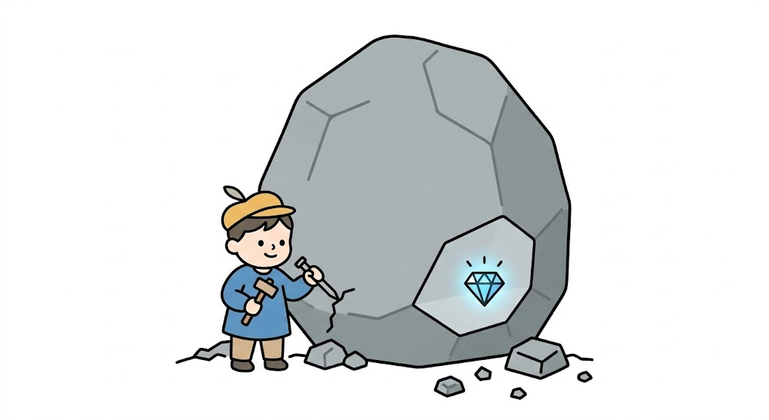
PYTHON ALGORITHMS · 그림으로 쉽게 설명하는
CHAPTER 01
알고리즘과
복잡도 분석
문제 해결 절차부터
로그와 복잡도 증명까지
Algorithms & Complexity Analysis
Notes:
여러분, 안녕하세요. 오늘부터 우리가 함께 공부할 주제는 바로 '알고리즘'입니다. 화면에 보이는 것처럼 이번 1장의 제목은 '알고리즘과 복잡도 분석'인데요, 말이 조금 어렵게 느껴질 수 있지만 사실 내용은 아주 단순한 두 가지 질문에서 출발합니다. 첫 번째 질문은 "문제를 푸는 절차, 그러니까 알고리즘이란 도대체 무엇인가?"이고, 두 번째 질문은 "그 절차가 얼마나 빠르고 효율적인지를 어떻게 잴 수 있을까?"입니다.
우리가 요리를 할 때 레시피를 보고 순서대로 따라 하듯이, 컴퓨터도 문제를 풀 때 정해진 순서, 즉 절차를 따라갑니다. 그 절차를 알고리즘이라고 부르고요. 그런데 같은 요리라도 30분 만에 끝나는 레시피가 있고 세 시간 걸리는 레시피가 있는 것처럼, 같은 문제를 푸는 알고리즘에도 빠른 것과 느린 것이 있습니다. 입력 크기가 커질 때 필요한 작업이 얼마나 늘어나는지 비교하는 도구가 복잡도 분석과 점근 표기법입니다. 화면의 부제처럼 문제 해결 절차에서 출발해 로그와 복잡도의 증명까지 차근차근 연결하겠습니다.
이번 장이 끝나면 여러분은 "이 알고리즘은 입력 크기에 비례해서 일이 늘고, 저 알고리즘은 제곱에 비례해서 늘어난다"라는 식으로 알고리즘의 효율을 설명할 수 있게 될 겁니다. 실제 속도에는 입력 크기와 구현도 영향을 주므로, 성장률과 측정 시간을 구별하는 연습도 하겠습니다. 자, 그럼 시작해 볼까요?

Slide 2






목차
CONTENTS
알고리즘이란?
알고리즘의 기술
1.1
1.2
동일한 문제에 대한 여러 알고리즘
효율적인 알고리즘의 중요성
1.3
1.4
알고리즘 분석
점근표기법 (Big-O)
1.5
1.6
2
Notes:
본격적으로 들어가기 전에, 이번 장에서 어떤 내용을 어떤 순서로 배우게 되는지 전체 지도를 한번 보겠습니다. 모두 여섯 개의 절로 이루어져 있는데요.
먼저 1.1절에서는 '알고리즘이란 무엇인가'라는 가장 기본적인 질문에 답합니다. 문제란 무엇이고, 알고리즘이 갖추어야 할 조건은 무엇인지 알아봅니다. 1.2절에서는 머릿속에 있는 알고리즘을 밖으로 꺼내서 표현하는 방법을 배웁니다. 말로 설명할 수도 있고, 그림으로 그릴 수도 있고, 코드로 쓸 수도 있겠죠. 1.3절에서는 아주 중요한 사실 하나를 확인합니다. 같은 문제라도 그것을 푸는 알고리즘은 여러 가지가 있을 수 있고, 어떤 것을 고르느냐에 따라 속도가 하늘과 땅 차이로 벌어진다는 사실입니다.
1.4절에서는 "요즘 컴퓨터는 엄청 빠른데 굳이 효율을 따져야 하나?"라는 질문에 답하면서, 효율적인 알고리즘이 왜 여전히 중요한지 실감해 봅니다. 그리고 1.5절부터는 조금 더 수학적으로 들어가서 알고리즘의 성능을 분석하는 방법을 배우고, 마지막 1.6절에서 이 장의 하이라이트인 점근 표기법, 그중에서도 빅오 표기법을 완성합니다.
앞의 네 절이 알고리즘이 무엇인지 감을 잡는 단계라면, 뒤의 두 절은 그것을 숫자로 평가하는 기술을 배우는 단계라고 생각하시면 됩니다.

Slide 3

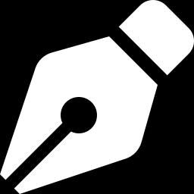
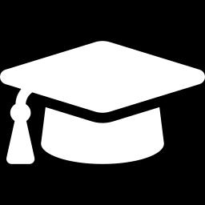
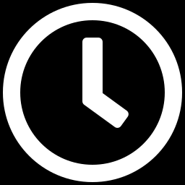
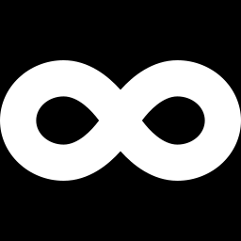
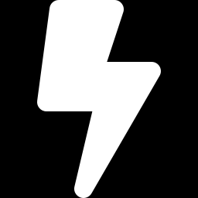
학습 목표
LEARNING OBJECTIVES
알고리즘의 정의와 필요성
왜 알고리즘이 필요한지 이해합니다.
알고리즘 표현 방법
자연어·순서도·유사코드·프로그래밍 언어로 표현합니다.
시간 · 공간 복잡도
실행 시간과 메모리 사용량 개념을 익힙니다.
CHAPTER 01
이 장을 마치면
Big-O로 알고리즘의
효율을 말할 수 있어요.
빅오(Big-O) 표기법
성장률을 표현하고 간단한 부등식으로 증명합니다.
효율적인 알고리즘 설계
더 빠르고 좋은 알고리즘을 설계하는 감각을 기릅니다.
3
Notes:
이번 장을 다 공부하고 나면 여러분이 할 수 있어야 하는 것들을 다섯 가지로 정리했습니다. 하나씩 읽어 볼게요.
첫째, 알고리즘의 정의와 필요성을 설명할 수 있어야 합니다. 그냥 "알고리즘은 문제 푸는 방법이다" 수준이 아니라, 왜 컴퓨터에게는 사람과 달리 한 치의 애매함도 없는 절차가 필요한지까지 이해하는 것이 목표입니다. 둘째, 알고리즘을 표현하는 여러 방법을 알아야 합니다. 자연어, 순서도, 유사코드, 그리고 실제 프로그래밍 언어까지 네 가지 표현 방식을 배우고, 각각 언제 쓰면 좋은지 구분할 수 있어야 합니다. 셋째, 시간 복잡도와 공간 복잡도라는 개념을 익힙니다. 시간 복잡도는 얼마나 오래 걸리는가, 공간 복잡도는 메모리를 얼마나 쓰는가를 뜻하는데, 이번 장에서는 주로 시간 쪽을 다룹니다.
넷째, 빅오 표기법을 마스터하는 것이 이번 장의 가장 큰 목표입니다. 오른쪽에 적혀 있듯이, 이 장을 마치면 빅오로 알고리즘의 효율을 말할 수 있게 되는 거죠. 마지막 다섯째, 이런 지식을 바탕으로 더 빠르고 좋은 알고리즘을 골라내고 설계하는 감각을 기르는 것입니다.
다섯 개가 많아 보이지만 사실 하나로 이어지는 이야기니까 너무 부담 갖지 않으셔도 됩니다.

Slide 4
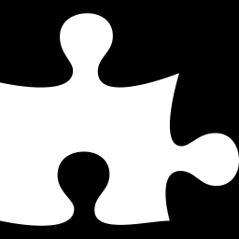
1.1
SECTION 1.1
알고리즘이란?
문제(problem)와 알고리즘(algorithm)이 무엇인지, 그리고 좋은 알고리즘이 갖춰야 할 조건을 알아봅니다.
4
Notes:
자, 그럼 첫 번째 절, '알고리즘이란 무엇인가'부터 시작하겠습니다.
이 절에서는 세 가지를 차례로 알아봅니다. 먼저 '문제'라는 말이 컴퓨터 공학에서는 정확히 무엇을 뜻하는지 정의하고, 그다음에 그 문제를 푸는 '알고리즘'이 무엇인지 살펴본 뒤, 마지막으로 아무 절차나 다 알고리즘이라고 부를 수 있는 것은 아니기 때문에, 제대로 된 알고리즘이 갖추어야 할 다섯 가지 조건을 배웁니다.
새로운 용어가 몇 개 나오지만 전부 일상생활의 예와 함께 설명할 테니 편하게 따라오시면 됩니다.

Slide 5
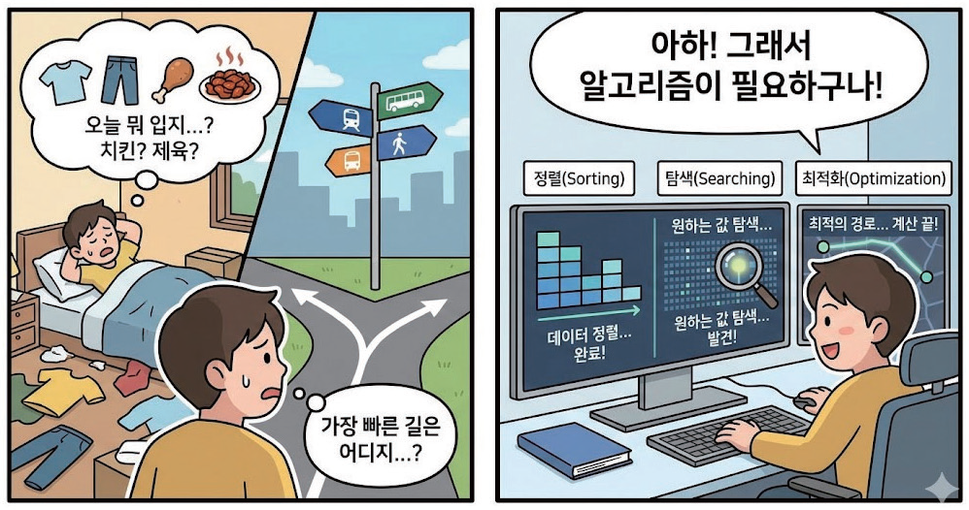
1.1 알고리즘이란?
문제(Problem)란?
일상 생활 속의 문제
“무엇을 먼저 입을까?”
“가장 빠른 길은?”
“치킨이냐, 제육이냐?”
컴퓨터 공학의 문제
정렬 (Sorting) 데이터를 일정한 규칙으로 배열
탐색 (Searching) 원하는 값을 찾아내기
최적화 (Optimization) 조건을 만족하는 최적해 구하기
5
Notes:
알고리즘을 이야기하려면 먼저 '문제'가 무엇인지부터 분명히 해야겠죠. 사실 우리는 아침에 눈 뜨는 순간부터 하루 종일 문제를 풀면서 삽니다. 화면 왼쪽을 보시면 "옷을 무엇부터 입을까?", "학교까지 가장 빠른 길은 어디일까?", 심지어 "점심에 치킨을 먹을까 제육을 먹을까?" 같은 고민들이 있는데, 이것이 전부 다 문제입니다. 무언가 결정하거나 답을 찾아야 하는 상황이면 다 문제인 거죠.
컴퓨터 공학에서도 똑같이 풀어야 할 질문을 문제라고 부르는데, 다만 대표적인 유형이 정해져 있습니다. 오른쪽에 세 가지가 나와 있죠. 첫 번째는 정렬, 영어로 소팅입니다. 뒤죽박죽 섞여 있는 데이터를 작은 것부터 큰 것 순서처럼 일정한 규칙에 맞게 줄 세우는 문제입니다. 두 번째는 탐색, 서칭인데, 수많은 데이터 속에서 내가 원하는 값 하나를 찾아내는 문제입니다. 여러분이 메신저에서 친구 이름을 검색하는 것이 바로 탐색이에요. 세 번째는 최적화입니다. 주어진 조건을 만족하면서 가장 좋은 답, 예를 들어 비용이 가장 적게 들거나 시간이 가장 짧게 걸리는 답을 찾는 문제입니다. 내비게이션이 최단 경로를 찾아 주는 것이 최적화의 대표적인 예죠.
앞으로 이 세 가지 유형이 계속 등장할 테니 이름을 잘 기억해 두세요.

Slide 6
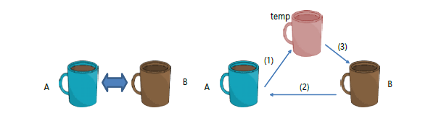
1.1 알고리즘이란?
예제 1.1
일상 속 문제 — 컵 교환
A컵의 물과 B컵의 주스를 서로 바꾸려면, 임시 컵(temp)이 하나 더 필요합니다.
1
2
3
임시 컵(temp)에
A의 물을 붓는다
A에 B의
주스를 붓는다
B에 임시 컵(temp)의
물을 붓는다
6
Notes:
그럼 아주 쉬운 문제 하나를 직접 풀어 보면서 알고리즘이 무엇인지 감을 잡아 봅시다. 여기 컵이 두 개 있습니다. 에이 컵에는 물이 들어 있고, 비 컵에는 주스가 들어 있어요. 문제는 이겁니다. 두 컵의 내용물을 서로 바꾸고 싶은 거예요.
그런데 그냥 에이 컵의 물을 비 컵에 부어 버리면 어떻게 되죠? 물과 주스가 섞여 버려서 망하겠죠. 그래서 비어 있는 임시 컵이 하나 더 필요합니다. 그림에서는 템프라고 이름을 붙였는데, 영어 단어 템포러리, 즉 '임시'라는 뜻에서 온 이름입니다. 절차는 딱 세 단계입니다. 첫 번째, 임시 컵 템프에 에이의 물을 전부 붓습니다. 이제 에이 컵은 비었죠. 두 번째, 비어 있는 에이 컵에 비의 주스를 붓습니다. 이제 비 컵이 비었습니다. 세 번째, 비어 있는 비 컵에 템프에 담아 두었던 물을 부으면 끝입니다. 결과적으로 에이에는 주스, 비에는 물이 들어가서 교환이 완성되었습니다. 이 세 단계 절차가 바로 두 컵의 내용물을 바꾸는 알고리즘입니다.
그리고 재미있는 것은, 프로그래밍에서 두 변수의 값을 서로 바꿀 때에도 정확히 이 방법을 쓴다는 점입니다. 템프라는 임시 변수를 하나 만들어서 값을 잠깐 맡겨 두는 거죠. 나중에 정렬 알고리즘에서 두 값을 맞바꾸는 코드가 나오면 오늘 이 컵 그림을 떠올리시면 됩니다.

Slide 7
컵 교환을 변수의 값으로 따라가기
대입은 오른쪽 값을 왼쪽 변수에 복사하는 연산입니다.
실행한 명령 | A | B | temp
시작 | 물 | 주스 | 비어 있음
temp = A | 물 | 주스 | 물
A = B | 주스 | 주스 | 물
B = temp | 주스 | 물 | 물
원래 A의 값을 temp에 보관했기 때문에 두 값을 잃지 않고 바꿉니다.
7
Notes:
앞의 컵 교환을 이번에는 변수에 저장된 값으로 따라가 보겠습니다. 표에서 한 행을 읽을 때는 왼쪽의 명령을 먼저 보고, 그 명령이 끝난 뒤 A, B, temp에 무엇이 남는지 오른쪽으로 확인하세요. 여기서 대입은 물을 실제로 옮겨 붓는 동작과 조금 다릅니다. 오른쪽 값을 읽어서 왼쪽 변수에 저장하므로, 오른쪽 변수의 값이 저절로 없어지지는 않습니다.
시작할 때 A는 물, B는 주스입니다. 첫 명령 temp = A를 실행하면 temp에도 물이라는 값이 저장됩니다. A는 여전히 물입니다. 다음으로 A = B를 실행하면 A가 주스로 바뀌고, B도 그대로 주스입니다. 이 순간 A와 B만 보면 물이 사라진 것 같지만, temp가 원래 A의 값을 보관하고 있죠. 마지막으로 B = temp를 실행하면 B가 물로 바뀌어 교환이 완성됩니다.
만약 temp 없이 A = B부터 했다면 원래 A의 물이라는 값을 잃어서 되찾을 수 없습니다. 그래서 덮어쓰기 전에 원래 값을 보관하는 순서가 중요합니다. 파이썬에서는 A, B = B, A라고 짧게 쓸 수도 있습니다. 오른쪽 두 값을 먼저 읽어 둔 다음 왼쪽에 대입하기 때문에 같은 효과를 얻는 것입니다. 표를 볼 때마다 어떤 변수만 바뀌었는지 짚어 보면 코드의 실행 순서가 훨씬 분명해집니다.

Slide 8
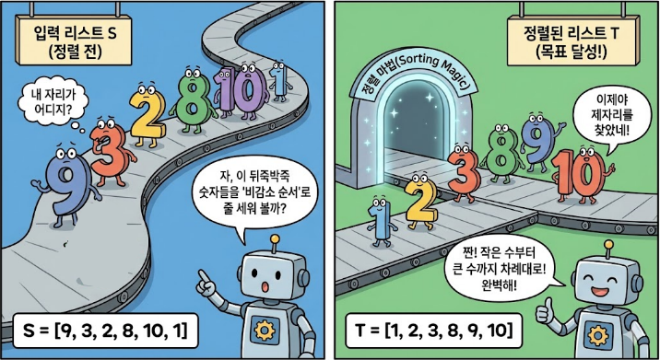
1.1 알고리즘이란?
예제 1.2
정렬 문제 (Sorting Problem)
숫자 n개가 든 리스트 S를 같은 원소와 중복 횟수를 유지하며 비감소
순서로 배열하라. 비감소란 앞의 값이 다음 값보다 크지 않은 순서이다.
입력 S
9
3
2
8
10
1
정답 T
1
2
3
8
9
10
리스트의 요소들은 순서를 가지고 있습니다.
8
Notes:
이번에는 컴퓨터 공학의 대표 문제인 정렬 문제를 제대로 정의해 보겠습니다. 문제를 문장으로 쓰면 이렇습니다. "리스트 에스 안에 있는 엔 개의 숫자를 비감소 순서로 정렬하라."
여기서 낯선 말이 두 개 나오죠. 먼저 리스트는 숫자들을 한 줄로 담아 놓은 상자라고 생각하시면 됩니다. 파이썬에서 여러 값을 저장하는 기본적인 자료 형태예요. 그리고 '비감소'라는 말은 줄어들지 않는다는 뜻입니다. 그냥 '증가'라고 하지 않고 굳이 비감소라고 하는 이유는, 리스트 안에 같은 숫자가 두 개 있을 수도 있기 때문입니다. 3, 5, 5, 7처럼요. 5 다음에 또 5가 오는 것은 커진 것은 아니지만 작아진 것도 아니잖아요. 그런 경우까지 허용하겠다는 정확한 표현이 비감소입니다.
화면의 예를 보시면, 입력 리스트 에스는 9, 3, 2, 8, 10, 1로 뒤죽박죽 섞여 있습니다. 이것을 정렬하면 정답 리스트 티는 1, 2, 3, 8, 9, 10이 되는 거죠. 여기서 중요한 포인트는, 정렬이 가능하려면 리스트의 요소들끼리 서로 크기를 비교할 수 있어야 한다는 점입니다. 숫자는 당연히 크기 비교가 되고, 문자열도 사전 순서로 비교할 수 있으니 정렬이 가능합니다. 앞으로 정렬 문제라고 하면 바로 이 그림, 섞인 입력을 받아서 순서대로 줄 세운 출력을 내놓는 것을 떠올리시면 됩니다.

Slide 9
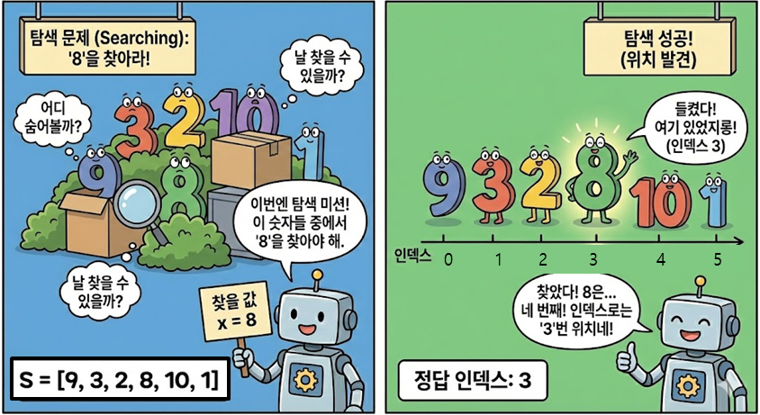

1.1 알고리즘이란?
예제 1.3
탐색 문제 (Searching Problem)
리스트 S의 n개 숫자에서 값 x를 찾는다. 처음 일치하는 원소의
0부터 시작하는 인덱스를 반환하고, 없으면 −1을 반환한다.
탐색 S
9
3
2
8
10
1
x = 8 → 네 번째 위치, 인덱스는 3 (0부터 시작)
9
Notes:
다음은 탐색 문제입니다. 문제 정의는 이렇습니다. 리스트 에스 안에 엔 개의 숫자가 있고, 그중에서 특정한 값 엑스를 찾아야 합니다. 그런데 답으로 무엇을 내놓아야 할까요? 단순히 있다, 없다만 알려 주는 것이 아니라, 엑스가 리스트의 몇 번째 위치에 있는지 그 위치를 알려 줘야 합니다. 이 위치를 인덱스라고 부릅니다.
화면의 예를 볼게요. 리스트 에스는 아까와 같은 9, 3, 2, 8, 10, 1이고, 찾는 값 엑스는 8입니다. 눈으로 세어 보면 8은 앞에서 네 번째 칸에 있죠. 그런데 답은 4가 아니라 3이라고 적혀 있습니다. 왜 그럴까요? 컴퓨터는 자리를 셀 때 1이 아니라 0부터 세기 때문입니다. 그러니까 첫 번째 칸이 인덱스 0, 두 번째 칸이 인덱스 1, 세 번째 칸이 인덱스 2, 네 번째 칸이 인덱스 3이 되는 겁니다.
처음에는 굉장히 어색한데, 파이썬을 포함한 대부분의 프로그래밍 언어가 0부터 세는 방식을 쓰기 때문에 반드시 익숙해지셔야 합니다. 건물로 치면 사람은 1층부터 세지만 컴퓨터는 맨 아래층을 0층이라고 부르는 셈이죠. 정리하면, 탐색 문제란 엑스가 어느 인덱스에 있는가를 알아내는 문제이고, 이 문제는 잠시 뒤에 실제 파이썬 코드로 풀어 보겠습니다.

Slide 10
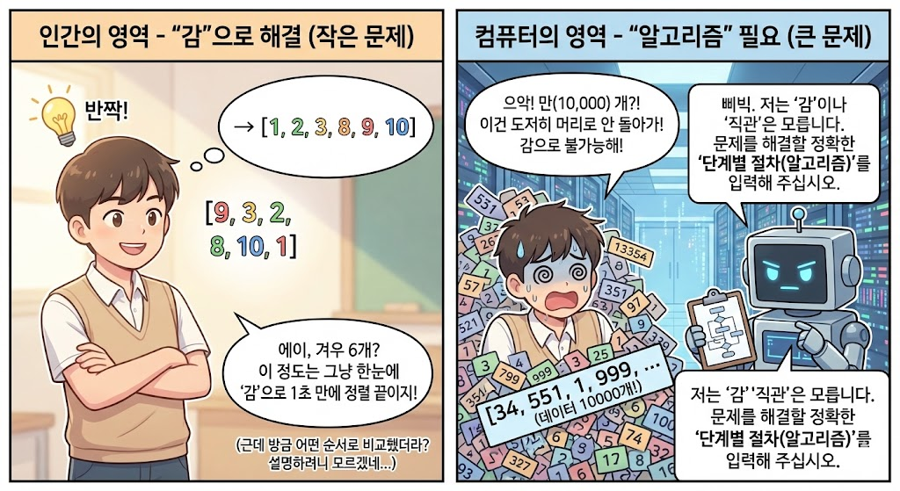

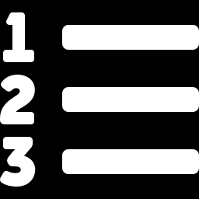
1.1 알고리즘이란?
알고리즘이란 무엇인가?
사람은 리스트 [9, 3, 2, 8, 10, 1]을 한눈에 훑어보고 순서를 떠올려 바로 정렬할 수 있습니다.
하지만 10,000개라면?
머릿속에서 한눈에 정렬하는 것은 불가능해집니다.
그래서 필요한 것
허용된 모든 입력에 대해 정답을 내고 종료하는, 명확한 단계별 절차입니다.
10
Notes:
자, 그러면 드디어 알고리즘이 왜 필요한지 이야기할 차례입니다. 아까 본 리스트 9, 3, 2, 8, 10, 1을 정렬하라고 하면 여러분은 어떻게 하시겠어요? 사실 그냥 눈으로 슥 훑어보고 "1, 2, 3, 8, 9, 10이네"라고 바로 답하실 겁니다. 숫자가 여섯 개밖에 안 되니까 머릿속에서 한 번에 처리가 되는 거죠.
그런데 문제를 조금 키워 보겠습니다. 숫자가 6개가 아니라 1만 개라면 어떨까요? 한눈에 보는 것 자체가 불가능합니다. 100만 개라면 더 말할 것도 없고요. 이때 대충 훑어보고 정렬한다는 방식은 완전히 무너집니다. 사람의 직관은 작은 문제에는 잘 통하지만, 문제가 커지면 통하지 않아요.
그래서 필요한 것이 바로, 숫자가 6개든 1만 개든 100만 개든 상관없이, 기계적으로 따라 하기만 하면 반드시 정답이 나오는, 정확하고 체계적인 단계별 절차입니다. 이것이 바로 알고리즘의 정의입니다. 핵심 단어 세 개만 기억하세요. 정확하고, 체계적인, 단계별 절차. 특히 컴퓨터는 사람처럼 눈치껏 알아서 하는 능력이 전혀 없기 때문에, 모든 단계가 애매함 없이 명확하게 정해져 있어야 합니다. 그래야 어떤 크기의 입력이 들어와도 같은 절차로 문제를 해결할 수 있습니다.

Slide 11
1.1 알고리즘이란?
알고리즘 1.1
순차 탐색 알고리즘
예제 1.3의 탐색 문제는 다음과 같이 파이썬으로 작성할 수 있습니다.
linear_search.py
# 문제: 리스트 S 안에서 target을 찾는다.
# 입력: 숫자들이 저장된 리스트
# 출력: S 안에서 target의 위치(없으면 -1)
def linear_search(S, target):
for i in range(len(S)): # 처음부터 끝까지 순서대로 탐색
if S[i] == target: # 값이 일치하면
return i # 해당 위치(인덱스) 반환
return -1 # 찾지 못하면 -1 반환
11
Notes:
그럼 아까 정의했던 탐색 문제를 실제 파이썬 코드로 풀어 봅시다. 화면에 있는 것이 순차 탐색이라는 알고리즘인데, 이름 그대로 순서대로 차례차례 찾아보는 방법입니다. 코드를 한 줄씩 읽어 볼게요.
맨 위의 주석 세 줄은 이 알고리즘의 명세서입니다. 문제는 리스트 에스 안에서 타깃을 찾는 것이고, 입력은 숫자들이 저장된 리스트, 출력은 타깃의 위치인데 없으면 마이너스 1을 돌려준다고 적혀 있죠. 이렇게 문제, 입력, 출력을 먼저 적어 두는 습관이 아주 좋습니다. 이제 본문입니다. 데프로 시작하는 첫 줄은 리니어 서치라는 함수를 만드는 부분으로, 리스트 에스와 찾을 값 타깃을 받는다는 뜻입니다. 그다음 줄의 포 반복문은 아이를 0부터 리스트 길이보다 1 작은 값까지, 그러니까 첫 칸부터 마지막 칸까지 하나씩 짚어 가겠다는 뜻입니다. 반복문 안의 이프 문에서는 에스의 아이 번째 값이 찾는 값과 같은지 물어보고, 같으면 리턴 아이, 그 위치를 답으로 돌려주면서 끝냅니다.
반복문이 끝까지 돌았는데도 리턴을 만나지 못했다면 리스트 안에 타깃이 없다는 뜻이니까, 마지막 줄에서 마이너스 1을 돌려줍니다. 이 함수가 성공할 때 반환하는 위치는 0부터 리스트 길이 빼기 1까지이므로, 그 범위 밖인 마이너스 1을 못 찾았다는 신호로 정한 것입니다. 다만 파이썬에서 S[-1]은 마지막 원소를 뜻하므로, 반환값이 -1인지 먼저 확인하고 나서 원소에 접근해야 합니다. 보시다시피 단순하지만, 입력이 몇 개든 똑같이 동작하는 완전한 알고리즘입니다.

Slide 12
순차 탐색의 실행 기록
S = [9, 3, 2, 8, 10, 1], target = 8, 인덱스는 0부터 셉니다.
확인 횟수 | 인덱스 i | 읽은 값 S[i] | 8과 같은가? | 다음 동작
1 | 0 | 9 | 거짓 | 계속
2 | 1 | 3 | 거짓 | 계속
3 | 2 | 2 | 거짓 | 계속
4 | 3 | 8 | 참 | 인덱스 3 반환
반환값 3은 인덱스이고, 비교 횟수는 4입니다.
12
Notes:
앞의 순차 탐색 코드가 실제로 어떤 일을 하는지 표로 확인해 보겠습니다. 찾을 값은 8이고, 리스트는 9, 3, 2, 8, 10, 1입니다. 한 행은 현재 원소가 8과 같은지 한 번 비교한 기록입니다. 첫 번째 열은 지금까지 확인한 횟수이고, i는 리스트 안의 위치입니다. 인덱스는 0부터 시작하므로 이 두 숫자는 처음부터 하나 차이가 납니다.
첫 확인에서는 i가 0이고 S[0]은 9입니다. 9는 8과 다르므로 계속 진행합니다. 두 번째는 인덱스 1의 값 3, 세 번째는 인덱스 2의 값 2를 확인합니다. 둘 다 8이 아니죠. 네 번째 확인에서 인덱스 3의 값 8을 만나면 조건이 참이 되어 3을 반환하고 함수가 바로 끝납니다. 뒤에 있는 10과 1은 더 이상 검사하지 않습니다.
여기서 답인 3과 작업량인 4를 구별해 주세요. 3은 찾은 위치이고, 4는 값이 같은지 비교한 횟수입니다. 만약 찾을 값이 리스트에 없는 7이었다면 여섯 원소를 전부 비교한 뒤에 -1을 반환했을 겁니다. 비어 있는 리스트라면 검사할 원소가 없으므로 값 비교 없이 -1을 반환합니다. 이렇게 실행 기록을 쓰면 정답을 구하는 과정과 시간이 얼마나 드는지를 함께 살펴볼 수 있습니다.

Slide 13
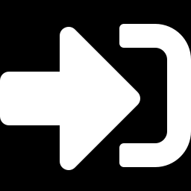
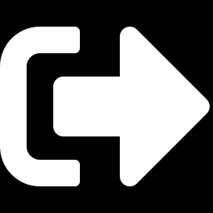
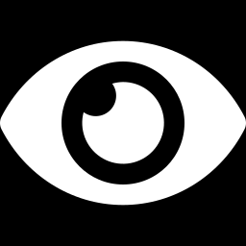
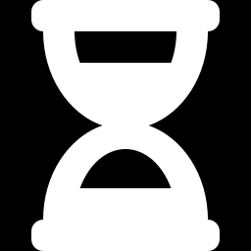
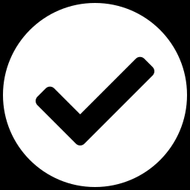
1.1 알고리즘이란?
알고리즘의 조건
입력 (Input)
외부에서 제공되는 0개 이상의 데이터. 입력이 없을 수도 있습니다.
출력 (Output)
최소한 하나 이상의 결과가 있어야 합니다. (결과가 없으면 알고리즘이 아님)
명백성 (Clarity)
각 명령어는 모호하지 않고 명확해야 합니다. (“적당히”는 없음)
유한성 (Finiteness)
유한한 명령 실행 후 반드시 종료되어야 합니다. (무한 루프는 알고리즘이 아님)
유효성 (Effectiveness)
각 명령은 실제로 수행 가능한 기본 연산이어야 합니다. (0으로 나누기는 불가)
13
Notes:
그런데 아무 절차나 다 알고리즘이라고 부를 수 있는 것은 아닙니다. 제대로 된 알고리즘이 되려면 다섯 가지 조건을 만족해야 하는데, 하나씩 살펴보겠습니다.
첫째, 입력입니다. 외부에서 제공되는 데이터가 0개 이상 있어야 합니다. 재미있는 것은 '0개 이상'이라는 표현이에요. 입력이 아예 없어도 된다는 뜻입니다. 예를 들어 원주율을 소수점 100자리까지 계산하는 알고리즘은 따로 받을 입력이 없죠. 둘째, 출력입니다. 이것은 입력과 달리 최소한 하나는 반드시 있어야 합니다. 아무 결과도 내놓지 않는 절차는 무엇을 한 것인지 알 수 없으니 알고리즘이 아닙니다. 셋째, 명백성입니다. 각 명령어가 모호하지 않고 명확해야 한다는 것인데요. "소금을 적당히 넣는다" 같은 문장은 사람한테는 통해도 컴퓨터한테는 안 통합니다. '적당히'가 몇 그램인지 컴퓨터는 모르니까요.
넷째, 유한성입니다. 유한한 개수의 명령을 실행한 뒤에는 반드시 끝나야 합니다. 영원히 끝나지 않는 무한 루프는 답을 내놓지 못하므로 알고리즘이 아닙니다. 다섯째, 유효성입니다. 각 명령이 실제로 수행 가능한 연산이어야 한다는 뜻입니다. 예를 들어 어떤 수를 0으로 나눈다는 명령은 수학적으로 불가능하니까 알고리즘에 들어갈 수 없습니다.
정리하면 입력, 출력, 명백성, 유한성, 유효성, 이 다섯 가지입니다. 시험에도 자주 나오는 내용이니 꼭 기억해 두세요.

Slide 14
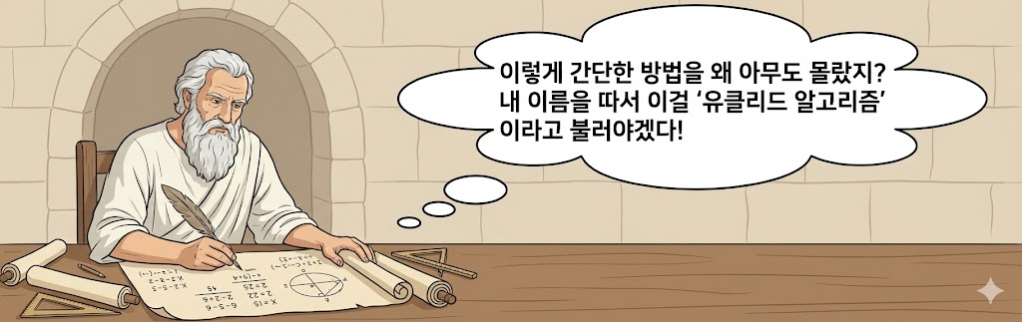
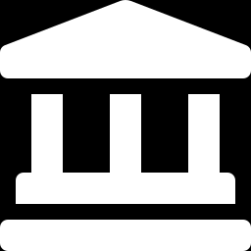
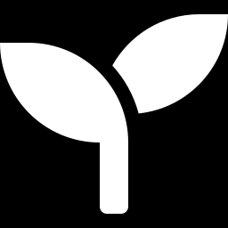
1.1 알고리즘이란?
알고리즘의 역사
알고리즘은 컴퓨터보다 훨씬 오래된, 인간이 오랫동안 사용해온 문제 해결 방법입니다.
기원전 300년경 · 유클리드
두 수의 최대공약수를 구하는 ‘유클리드 알고리즘’
기원전 200년경 · 에라토스테네스
소수를 찾는 ‘에라토스테네스의 체’
14
Notes:
알고리즘이라고 하면 컴퓨터가 떠오르지만, 사실 알고리즘은 컴퓨터보다 이천 년 이상 오래된 개념입니다. 컴퓨터가 나오기 훨씬 전부터 인간은 문제를 푸는 절차를 만들어서 써 왔거든요. 대표적인 예가 두 개 있습니다.
첫 번째는 기원전 300년경 그리스의 수학자 유클리드가 만든 유클리드 알고리즘입니다. 두 수의 최대공약수를 구하는 방법인데요, 나머지 연산으로 문제를 빠르게 줄이는 효율적인 방법이며, 지금도 최대공약수를 설명하고 계산하는 대표적인 알고리즘입니다. 이 알고리즘은 잠시 뒤 1.3절에서 직접 코드로 만들어 볼 거예요. 두 번째는 기원전 200년경 에라토스테네스가 만든 에라토스테네스의 체입니다. 체라는 것은 가루를 거르는 도구잖아요. 이름처럼 숫자들을 쭉 늘어놓고 소수가 아닌 것들을 체로 거르듯 지워 나가서, 마지막에 소수만 남기는 방법입니다. 이것도 지금까지 소수를 찾는 대표적인 알고리즘으로 쓰입니다.
여기서 얻을 교훈은 이겁니다. 알고리즘의 본질은 기계가 아니라 생각하는 방법이라는 것. 컴퓨터는 그 절차를 빠르게 실행해 주는 도구일 뿐이고, 절차 자체를 설계하는 것은 예나 지금이나 사람의 몫입니다.

Slide 15
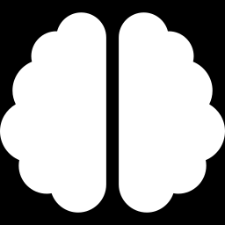
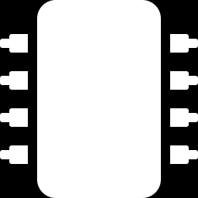
1.1 알고리즘이란?
알고리즘을 공부해야 하는 이유
효율적인 프로그램 개발
분석적 사고력
컴퓨터 과학의 핵심
정렬·탐색·데이터 처리 등 핵심 알고리즘을 알면 더 좋은 프로그램을 만들 수 있습니다.
알고리즘은 특정 문제에 대한 특별한 해결 방법 — 논리적·분석적 사고를 키웁니다.
알고리즘은 컴퓨터 과학의 핵심 주제이며, 여러 분야의 데이터 처리와 문제 해결에 쓰입니다.
15
Notes:
그러면 우리는 왜 알고리즘을 공부해야 할까요? 세 가지 이유를 정리했습니다.
첫 번째는 가장 실용적인 이유로, 효율적인 프로그램을 만들기 위해서입니다. 정렬, 탐색, 데이터 처리 같은 핵심 알고리즘들은 거의 모든 프로그램의 뼈대가 됩니다. 같은 기능을 만들어도 알고리즘을 아는 사람과 모르는 사람의 프로그램은 속도가 수백 배, 수천 배 차이가 날 수 있어요. 그 차이를 이번 장 뒷부분에서 직접 확인하게 될 겁니다. 두 번째는 분석적 사고력입니다. 알고리즘을 만든다는 것은 큰 문제를 작은 단계들로 쪼개고, 각 단계를 논리적으로 연결하는 훈련입니다. 이 능력은 코딩할 때만 쓰이는 것이 아니라, 어떤 복잡한 문제를 만나든 차근차근 풀어 가는 힘이 됩니다.
세 번째는 알고리즘이 컴퓨터 과학의 핵심 주제라는 점입니다. 데이터를 어떻게 표현하고 어떤 순서로 처리해야 문제를 해결할 수 있는지 생각하는 일이 여러 컴퓨터 과학 분야에 공통으로 등장합니다. 그리고 그 영향력은 과학, 비즈니스, 기술 전반으로 뻗어 있습니다. 동영상 앱이 여러분에게 영상을 추천하는 것도, 지도 앱이 길을 찾는 것도, 은행이 거래를 처리하는 것도 전부 알고리즘입니다. 결국 알고리즘을 공부한다는 것은 이 디지털 세상이 돌아가는 원리를 공부하는 것과 같습니다.

Slide 16
1.2
SECTION 1.2
알고리즘의 기술
같은 알고리즘도 자연어, 순서도, 유사코드, 프로그래밍 언어 등 다양한 방법으로 표현할 수 있습니다.
16
Notes:
이제 두 번째 절로 넘어갑니다. 제목은 '알고리즘의 기술'인데, 여기서 기술은 테크놀로지가 아니라 기록해서 서술한다, 즉 표현한다는 뜻입니다.
머릿속에 아무리 좋은 알고리즘이 있어도 밖으로 꺼내서 표현하지 못하면 남에게 전달할 수도 없고, 컴퓨터에게 시킬 수도 없겠죠. 그래서 이 절에서는 같은 알고리즘을 자연어, 순서도, 유사코드, 프로그래밍 언어라는 네 가지 방법으로 표현해 보면서 각 방법의 장점과 단점을 비교해 보겠습니다.
재미있는 것은, 네 가지 모두 똑같은 문제 하나를 가지고 표현해 볼 것이라서 방법들 사이의 차이가 아주 선명하게 보일 거라는 점입니다.

Slide 17
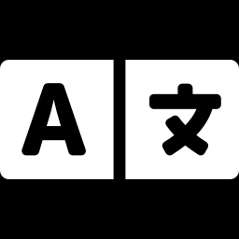
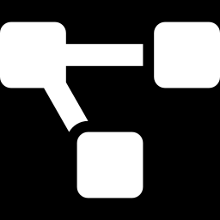
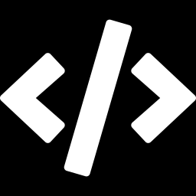
1.2 알고리즘의 기술
알고리즘을 기술하는 방법
자연어
순서도
유사 코드
영어·국어 같은
일상 언어
flowchart로
흐름을 시각화
pseudo-code로
핵심 논리 표현
예제 문제 하나 이상의 숫자가 든 정렬되지 않은 리스트에서 최댓값을 찾습니다.
17
Notes:
알고리즘을 표현하는 대표적인 방법이 화면에 세 가지 나와 있습니다. 첫 번째는 자연어입니다. 자연어라는 것은 한국어나 영어처럼 우리가 평소에 쓰는 말을 뜻합니다. 두 번째는 순서도, 영어로 플로차트라고 하는데, 알고리즘의 흐름을 도형과 화살표로 그린 그림입니다. 세 번째는 유사코드, 슈도코드라고 부르는 것으로, 진짜 코드는 아니지만 코드와 비슷하게 생긴 표현 방법입니다. 그리고 여기에 하나 더, 잠시 뒤에 보겠지만 실제 프로그래밍 언어로 직접 작성하는 방법까지 합치면 모두 네 가지가 됩니다.
이 네 가지를 전부 같은 문제로 연습해 볼 텐데, 그 문제가 화면 아래에 적혀 있습니다. 크기순으로 정렬되지 않은 숫자 리스트가 있을 때, 그중에서 최대값을 찾아라. 예를 들어 3, 9, 1, 7이라는 리스트가 있으면 답은 9가 되는 거죠.
사람한테는 너무 쉬운 문제지만, 이것을 컴퓨터가 따라 할 수 있는 절차로 만들어서 네 가지 방식으로 표현해 보면, 표현 방법마다 어떤 특징이 있는지 확실하게 느끼실 수 있을 겁니다. 그럼 자연어부터 시작해 보죠.

Slide 18
1.2 알고리즘의 기술
자연어로 기술하는 방법
자연어는 아이디어를 표현하거나 절차를 구체화하는 초기 단계에 자주 쓰이지만, 단어가 모호하거나 여러 의미로 해석될 수 있습니다.
리스트가 비어 있지 않다고 가정하고, 첫 번째 숫자를 현재 최댓값으로 노트에 적는다.
①
남아있는 숫자들을 하나씩 조사하여, 현재의 최대값보다 크면 노트에 적는다.
②
모든 숫자를 조사한 후, 노트에 가장 나중에 적힌 숫자가 최대값이 된다.
③
18
Notes:
먼저 자연어로 최대값 찾기 알고리즘을 써 보겠습니다. 화면에 세 단계로 정리되어 있죠.
입력 리스트는 비어 있지 않다고 가정하겠습니다. 1단계에서 첫 번째 숫자를 현재 최댓값으로 정하고 노트에 적어 둡니다. 아직 다른 숫자를 안 봤으므로 지금까지 본 것 중에서는 첫 번째가 최대인 것이 맞습니다. 2단계, 남아 있는 숫자들을 하나씩 조사하면서, 현재의 최대값보다 큰 숫자가 나타나면 그 숫자를 노트에 적습니다. 즉 최대값 기록을 갱신하는 거죠. 3단계, 모든 숫자를 다 조사하고 나면, 노트에 가장 나중에 적힌 숫자가 바로 전체의 최대값이 됩니다.
어떤가요? 사람이 읽기에는 아주 자연스럽고 이해하기 쉽습니다. 그래서 자연어는 아이디어를 처음 떠올리거나 절차를 구체화하는 초기 단계에서 많이 쓰입니다. 하지만 치명적인 약점이 있어요. 단어가 모호하거나 여러 의미로 해석될 수 있다는 겁니다. 예를 들어 '조사한다'는 것이 정확히 무슨 동작일까요? '노트에 적는다'는 것은 이전 기록을 지우고 적으라는 걸까요, 아래에 계속 추가하라는 걸까요? 사람은 문맥으로 알아서 이해하지만, 컴퓨터는 이런 애매함이 하나라도 있으면 동작하지 못합니다. 아까 배운 알고리즘의 조건 중 명백성이 흔들리는 거죠. 그래서 이처럼 자연어로 쓸 때도 초기값과 각 동작을 구체적으로 정해야 정확한 절차가 됩니다.

Slide 19
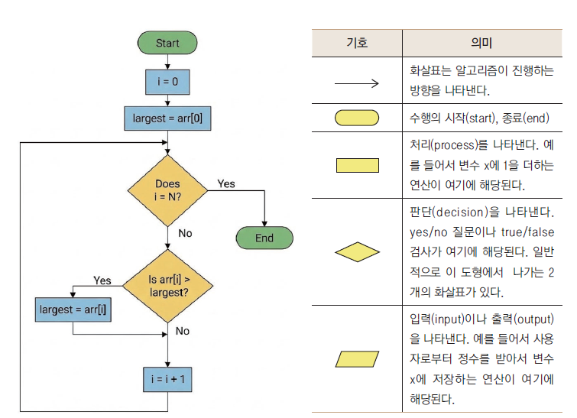
1.2 알고리즘의 기술
순서도로 기술하는 방법
순서도(flowchart)는 알고리즘의 작업 순서와 논리의 흐름을 도형으로 시각화한 그림입니다.
한눈에 파악
복잡한 논리를 한눈에 파악할 수 있습니다.
오류를 쉽게 발견
설계 단계에서 오류를 쉽게 찾아냅니다.
19
Notes:
두 번째 방법은 순서도입니다. 순서도는 알고리즘의 작업 순서와 논리의 흐름을 약속된 도형으로 시각화한 그림입니다.
화면의 그림을 보시면 몇 가지 도형이 보이죠. 보통 둥근 모양은 시작과 끝을, 직사각형은 계산이나 처리 같은 실행 동작을, 마름모는 예 또는 아니오로 갈라지는 판단을 나타내고, 화살표는 진행 방향을 나타냅니다. 최대값 찾기를 순서도로 그리면, 시작에서 출발해서 첫 값을 최대값으로 놓고, 아직 검사할 숫자가 남았는지 마름모에서 물어보고, 남았다면 다음 숫자가 현재 최대값보다 큰지 또 물어보고, 크다면 최대값을 바꾸고, 이런 흐름이 화살표를 따라 빙글 돌다가 숫자가 다 떨어지면 끝으로 빠져나오는 구조가 됩니다.
순서도의 장점은 두 가지입니다. 첫째, 복잡한 논리를 한눈에 파악할 수 있습니다. 글로 열 줄 읽는 것보다 그림 한 장이 흐름을 훨씬 빠르게 보여 주죠. 특히 어디서 갈라지고 어디로 되돌아가는지가 눈에 바로 들어옵니다. 둘째, 설계 단계에서 오류를 쉽게 발견할 수 있습니다. 화살표를 손가락으로 따라가 보면 이 경우에는 무한히 도는데, 이 갈래는 끝으로 못 가는데, 하는 논리적 구멍이 금방 드러납니다. 다만 알고리즘이 아주 커지면 그림이 벽지처럼 거대해져서 오히려 관리하기 힘들다는 한계도 있습니다.

Slide 20
1.2 알고리즘의 기술
유사코드로 기술하는 방법
유사 코드(pseudocode)는 자연어와 실제 코드의 중간 형태로, 특정 언어 문법에 구애받지 않고 핵심 논리만 간결하게 표현합니다.
find_largest.pseudo
// 문제: 리스트 arr 안에서 가장 큰 값을 찾는다.
// 입력: n≥1개의 숫자가 저장된 리스트 arr
// 출력: 리스트 arr의 최대값
largest ← arr[0]
for i ← 1 to n-1 do
if arr[i] > largest then
largest ← arr[i]
return largest // 리스트의 최대값 반환
20
Notes:
세 번째 방법은 유사코드입니다. 영어로 슈도코드라고 하는데, 슈도라는 단어가 가짜라는 뜻이니까 직역하면 가짜 코드예요. 자연어와 실제 코드의 중간쯤에 있는 표현 방법으로, 특정 프로그래밍 언어의 문법에 얽매이지 않고 핵심 논리만 간결하게 적는 것이 목적입니다.
입력 리스트는 비어 있지 않다고 가정하고 화면의 코드를 같이 읽어 볼게요. 첫 줄은 라지스트, 왼쪽 화살표, 어레이의 0번째 값, 이렇게 되어 있는데, 여기서 왼쪽을 향한 화살표 기호는 대입, 그러니까 오른쪽 값을 왼쪽 이름에 넣는다는 뜻입니다. 리스트의 첫 번째 값을 라지스트라는 기억 공간에 넣는 거죠. 아까 자연어 1단계의 "첫 번째 숫자가 가장 크다고 가정한다"가 이 한 줄이 된 겁니다. 다음 줄의 포 문은 아이를 1부터 엔 빼기 1까지 하나씩 바꿔 가며 아래를 반복하라는 뜻이고, 그 안의 이프 문은 어레이의 아이 번째 값이 현재 최대값보다 크면, 그다음 줄에서 라지스트에 그 새 값을 넣어 최대값을 교체하라는 뜻입니다. 반복이 다 끝나면 리턴 라지스트, 최대값을 답으로 내놓습니다.
자연어 세 문장이 다섯 줄의 명확한 논리로 바뀐 것이 보이시죠. 조사한다, 노트에 적는다 같은 애매한 표현이 전부 사라졌습니다. 그러면서도 파이썬이냐 자바냐 같은 언어별 문법은 신경 쓰지 않아도 되니까, 교과서나 논문에서 알고리즘을 설명할 때 표준처럼 쓰이는 방법입니다.
입력이 비어 있다면 첫 원소를 읽을 수 없으므로, 그런 입력을 허용할 때에는 오류를 알릴지 별도 값을 반환할지 먼저 정해야 합니다.

Slide 21
1.2 알고리즘의 기술
프로그래밍 언어로 기술하는 방법
구현할 언어의 문법대로 직접 코드로 작성하면, 실제 프로그램이 될 수 있어 구현에 가장 가깝습니다.
get_largest.py
# 문제: 리스트 arr 안에서 가장 큰 값을 찾는다.
# 입력: n≥1개의 숫자가 저장된 리스트 arr
# 출력: 리스트 arr의 최대값
def get_largest(arr):
largest = arr[0] # 첫 번째 값을 초기 최대값으로 설정
for i in range(1, len(arr)): # 두 번째 원소부터 끝까지 검사
if arr[i] > largest: # 현재 값이 기존 최대값보다 크면
largest = arr[i] # 최대값 갱신
return largest # 최대값 반환
21
Notes:
마지막 네 번째 방법은 실제 프로그래밍 언어로 직접 작성하는 것입니다. 화면의 코드는 방금 본 유사코드를 파이썬 문법에 맞게 옮긴 것인데요, 이것은 컴퓨터가 바로 실행할 수 있는 진짜 프로그램입니다.
이번 코드도 비어 있지 않은 리스트를 받는다는 전제에서 한 줄씩 볼게요. 데프로 시작하는 첫 줄은 겟 라지스트라는 함수를 정의하는 부분으로, 리스트 어레이를 입력으로 받습니다. 다음 줄은 어레이의 0번째 값을 라지스트에 넣어 초기 최대값으로 설정하는 것으로, 유사코드의 화살표가 파이썬에서는 등호로 바뀌었을 뿐 뜻은 같습니다. 그다음 포 반복문은 두 번째 원소, 그러니까 인덱스 1부터 마지막 원소까지 검사하겠다는 뜻입니다. 첫 번째 원소는 이미 최대값으로 넣어 뒀으니 건너뛰는 거죠. 반복문 안의 이프 문은 어레이의 아이 번째 값이 기존 최대값보다 큰지 비교하고, 크다면 라지스트를 그 새 값으로 갱신합니다. 마지막으로 리턴 라지스트가 최종 최대값을 돌려줍니다.
프로그래밍 언어로 쓰는 방법의 장점은 명확합니다. 실행이 가능하니까 구현에 가장 가깝고, 문법 자체가 엄격해서 애매함이 완전히 사라집니다. 대신 해당 언어를 모르는 사람에게는 읽기 어렵고, 콜론이나 들여쓰기 같은 문법 세부 사항까지 지켜야 한다는 부담이 있죠. 그래서 정리하면, 아이디어 단계에서는 자연어로 스케치하고, 논리를 다듬을 때는 순서도나 유사코드로 정리하고, 최종적으로는 프로그래밍 언어로 구현하는 흐름이 자연스러운 작업 순서가 됩니다.
첫 원소를 초기값으로 쓰기 때문에 모든 값이 음수인 입력도 처리할 수 있습니다. 처음부터 0을 최댓값으로 두는 방식과 무엇이 다른지 생각해 보세요.

Slide 22
최댓값 찾기의 상태 변화
입력 [9, 3, 2, 8, 10, 1]에서 largest가 어떻게 바뀌는지 봅니다.
단계 | 읽은 값 | 비교 전 최댓값 | 비교 후 최댓값
초기화 | 9 | 없음 | 9
i = 1, 2, 3 | 3, 2, 8 | 9 | 9
i = 4 | 10 | 9 | 10
i = 5 | 1 | 10 | 10
값 비교는 n−1회이고, 후보를 실제로 갱신하는 횟수는 입력에 따라 다릅니다.
22
Notes:
이번 표는 최댓값을 저장하는 largest의 변화를 보여 줍니다. 입력은 9, 3, 2, 8, 10, 1입니다. 우선 첫 원소 9를 largest에 넣습니다. 이 초기화에서는 다른 원소와 크기를 비교하지 않습니다. 지금까지 읽은 숫자가 하나뿐이므로 그 숫자를 임시 최댓값으로 삼으면 됩니다.
다음 행에는 인덱스 1, 2, 3의 처리를 묶어서 표시했습니다. 실제 코드에서는 3, 2, 8을 차례로 하나씩 비교합니다. 셋 다 현재 largest인 9보다 작으므로 largest는 계속 9로 남습니다. 묶인 한 행이 비교 한 번을 뜻하는 것은 아니라는 점을 구별하세요. 인덱스 4에서 10을 만나면 10이 9보다 크므로 largest를 10으로 바꿉니다. 마지막 값 1은 10보다 작아서 그대로 두고, 최종적으로 10을 반환합니다.
원소가 여섯 개이므로 첫 원소를 제외한 다섯 원소와 비교했습니다. 일반적으로 비어 있지 않은 입력의 원소가 n개라면 값 비교는 정확히 n−1회입니다. 반면 largest를 새 후보로 갱신하는 횟수는 값이 어떤 순서로 들어오느냐에 따라 달라집니다. 초기값을 무조건 0으로 정하면 안 됩니다. 모든 값이 음수일 때 입력에 없는 0을 답으로 내놓을 수 있기 때문입니다. 첫 원소로 시작하면 그런 문제를 피할 수 있습니다.

Slide 23
최댓값 알고리즘의 정확성 증명
A는 n≥1개 숫자 배열입니다. 반복문 불변식: 인덱스 i까지 처리하면 largest는 A[0..i]의 최댓값입니다.
01
초기화: 첫 원소만 처리했으므로 largest = A[0]가 맞습니다.
02
유지: 새 원소 A[i]와 기존 최댓값 중 큰 값을 남깁니다.
따라서 A[0..i] 전체의 최댓값을 보관합니다.
03
종료: 마지막 원소까지 처리하면 전체 배열의 최댓값입니다.
04
종료 보장: i가 1씩 커지고, 남은 원소 수가 1씩 줄어듭니다.
23
Notes:
예제 하나에서 정답이 나왔다는 것만으로 모든 입력에서 맞는다고 결론 내릴 수는 없습니다. 이제 최댓값 알고리즘이 항상 맞는 이유를 설명해 보겠습니다. 핵심 문장은 이겁니다. 인덱스 i까지 처리하고 나면 largest에는 지금까지 읽은 A[0]부터 A[i]까지의 최댓값이 들어 있습니다. 반복할 때마다 유지되는 이런 문장을 반복문 불변식이라고 부릅니다.
첫째, 시작할 때 맞는지 봅시다. 첫 원소만 읽고 largest = A[0]으로 두었으니, 원소 하나 중 최댓값이라는 주장은 당연히 참입니다. 둘째, 이 주장이 다음 반복에서도 유지되는지 확인합니다. 새 원소를 읽기 직전 largest가 앞서 읽은 원소들의 최댓값이라고 해 봅시다. 새 원소가 더 크면 그 원소로 바꾸고, 더 크지 않으면 기존 값을 남깁니다. 두 경우 모두 새 원소까지 포함한 최댓값을 보관하게 됩니다.
셋째, 마지막 원소까지 처리했을 때를 봅니다. 불변식의 지금까지 읽은 구간이 이제 배열 전체가 되었으므로 largest가 전체의 최댓값입니다. 끝나기는 하는지도 확인해야겠죠. 반복할 때마다 인덱스가 하나 증가하고, 남은 원소 수는 하나 감소하므로 유한한 입력에서는 반드시 종료합니다. 이 네 단계를 합치면 비어 있지 않은 모든 입력에서 끝나면서 정확한 답을 낸다는 설명이 완성됩니다.

Slide 24
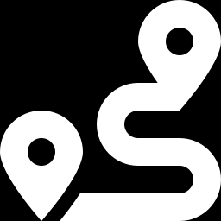
1.3
SECTION 1.3
동일한 문제에 대한
여러 알고리즘
같은 문제라도 서로 다른 아이디어의 알고리즘이 존재하며, 그 속도는 크게 차이 날 수 있습니다.
24
Notes:
세 번째 절의 주제는 '동일한 문제에 대한 여러 알고리즘'입니다.
지금까지는 문제 하나에 알고리즘 하나를 짝지어서 봤는데, 사실 하나의 문제를 푸는 방법은 하나가 아닙니다. 서울에서 부산 가는 길이 경부고속도로 하나만 있는 것이 아니듯이, 같은 문제라도 완전히 다른 아이디어에서 출발한 여러 알고리즘이 존재할 수 있어요. 그리고 정말 중요한 것은, 그 방법들 사이의 속도 차이가 상상을 초월할 수 있다는 점입니다.
이번 절에서는 최대공약수 구하기라는 하나의 문제를 두 가지 전혀 다른 알고리즘으로 풀어 보고, 그 효율이 얼마나 벌어지는지 직접 확인해 보겠습니다.

Slide 25
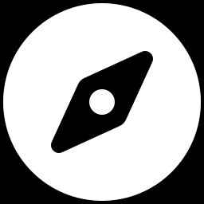
1.3 여러 알고리즘
하나의 문제, 여러 개의 알고리즘
같은 문제를 해결하는 알고리즘은 서로 매우 다른 아이디어를 기반으로 할 수 있으며, 해결 속도도 크게 차이 날 수 있습니다. 최대공약수(GCD) 문제를 예로 살펴봅시다.
완전 탐색 방법
유클리드 알고리즘
가능한 모든 약수를 큰 값부터 차례로 검사하는 브루트 포스(brute force) 방식
나머지를 반복적으로 계산하는, 가장 오래되고 효율적인 방식
25
Notes:
이번 절의 예제 문제는 최대공약수, 영어 약자로 지씨디를 구하는 것입니다. 중학교 때 배우셨죠. 두 수를 모두 나누어떨어지게 하는 공약수들 중에서 가장 큰 것이 최대공약수입니다. 예를 들어 12와 18의 최대공약수는 6이죠.
이 문제를 푸는 서로 다른 두 가지 알고리즘을 준비했습니다. 첫 번째는 완전 탐색 방법입니다. 영어로 브루트 포스라고 하는데, 무식한 힘이라는 뜻이에요. 이름 그대로 가능한 후보를 전부 다 확인해 보는 방식입니다. 최대공약수 문제라면, 될 수 있는 가장 큰 후보부터 시작해서 하나씩 줄여 가며 이 수로 둘 다 나누어떨어지는지를 전부 검사하는 거죠. 두 번째는 아까 역사 슬라이드에서 잠깐 소개했던 유클리드 알고리즘입니다. 나머지 연산을 반복하는 기발한 수학적 원리를 이용하는 방법으로, 후보를 하나씩 검사하는 대신 두 수를 더 작은 수의 쌍으로 바꾸어 반복 횟수를 줄입니다.
미리 말씀드리면, 두 방법 모두 정답은 정확하게 구합니다. 답이 틀리는 것이 아니에요. 차이는 오직 얼마나 빨리 구하느냐에 있습니다. 그 차이가 얼마나 클지, 지금부터 코드로 하나씩 확인해 보겠습니다.

Slide 26
1.3 여러 알고리즘
알고리즘
완전 탐색 (Brute Force)
gcd_brute_force.py
# 두 양의 정수 a, b의 최대공약수(GCD)를 구한다.
def gcd_brute_force(a, b):
t = min(a, b) # 두 수 중 작은 값을 t로 설정
while t > 0:
if a % t == 0 and b % t == 0: # 둘 다 나누어떨어지면
return t # 최대공약수 반환
t -= 1 # t를 1 감소시키며 다음 값 검사
return 1
최악의 경우
a = 1,000,000
b = 999,999
↓
999,999회
반복할 수도 있음
26
Notes:
먼저 두 입력이 양의 정수라고 가정하고 완전 탐색 코드를 보겠습니다. 아이디어는 단순합니다. 두 수의 공약수는 절대 두 수 중 작은 쪽보다 클 수 없겠죠. 예를 들어 12와 18의 공약수가 12보다 클 수는 없잖아요. 그러니까 작은 수부터 시작해서 1씩 줄여 가며, 처음으로 둘 다 나누어떨어지게 하는 수를 찾으면 그것이 바로 최대공약수입니다.
코드를 읽어 볼게요. 첫 줄에서 후보 티에 두 수 중 작은 값을 넣습니다. 민이라는 함수가 에이와 비 중 작은 쪽을 골라 주는 거죠. 그다음 와일 문으로 티가 0보다 큰 동안 반복합니다. 반복문 안의 이프 조건을 보면 퍼센트 기호가 두 번 나오는데, 퍼센트 기호는 나머지를 구하는 연산입니다. 그러니까 에이를 티로 나눈 나머지가 0이고, 동시에 비를 티로 나눈 나머지도 0이면, 둘 다 티로 나누어떨어진다는 뜻이니까 리턴 티로 답을 내놓습니다. 조건을 만족하지 못하면 티에서 1을 빼서 다음 수를 검사합니다.
논리는 완벽하고 답도 항상 정확합니다. 문제는 속도예요. 오른쪽의 최악의 경우를 보세요. 에이가 1,000,000이고 비가 999,999라면 어떻게 될까요? 이 두 수는 연속된 수라서 최대공약수가 1입니다. 그러면 티가 999,999에서 시작해서 1이 될 때까지, 정확히 999,999번 반복해야 답이 나옵니다. 여기서는 후보 하나를 검사하는 반복문 본체 실행을 한 번으로 셉니다. 수가 더 커지면 이 방식은 감당이 안 됩니다.
나머지 연산 횟수는 반복 횟수와 다릅니다. and의 앞 조건이 거짓이면 파이썬은 뒤 조건을 계산하지 않기 때문입니다.

Slide 27
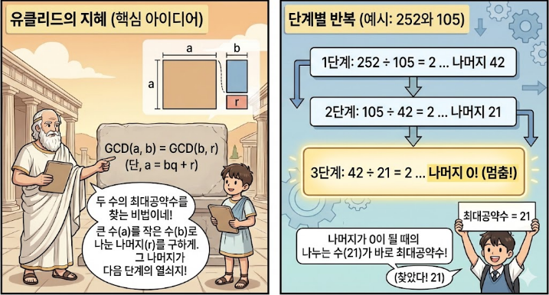
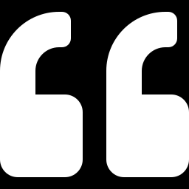
1.3 여러 알고리즘
유클리드 알고리즘 (Euclidean Algorithm)
유클리드 알고리즘은 두 수의 최대공약수를 구하는 가장 오래되고 효율적인 알고리즘 중 하나입니다.
핵심 아이디어
큰 수를 작은 수로 나눈 나머지와 작은 수의 최대공약수는, 원래 두 수의 최대공약수와 같다.
27
Notes:
이번에는 유클리드 알고리즘입니다. 이 알고리즘의 핵심 아이디어가 화면에 적혀 있는데, 딱 한 문장입니다. "큰 수를 작은 수로 나눈 나머지와 작은 수의 최대공약수는, 원래 두 수의 최대공약수와 같다."
조금 어렵게 들리니까 예를 들어 볼게요. 24와 18의 최대공약수를 구하고 싶다고 합시다. 24를 18로 나누면 나머지가 6이죠. 유클리드의 주장은, 원래 문제인 24와 18의 최대공약수가 새 문제인 18과 6의 최대공약수와 답이 같다는 겁니다. 실제로 확인해 보면 24와 18의 최대공약수도 6이고, 18과 6의 최대공약수도 6이니까 맞네요. 왜 이것이 성립하냐면, 어떤 수가 두 수를 모두 나눈다면 그 나머지까지도 반드시 나누기 때문입니다. 나머지를 취해도 공약수가 그대로 보존되는 거죠.
그런데 이것이 왜 대단하냐면, 문제의 크기가 확 줄어들기 때문입니다. 24와 18이라는 문제가 18과 6이라는 더 작은 문제로 바뀌었잖아요. 한 번 더 적용하면 18을 6으로 나눈 나머지는 0이니까, 나머지가 0이 되는 순간 그때의 작은 수 6이 답이 됩니다. 완전 탐색이 후보를 1씩 줄이는 것과 달리, 유클리드는 나머지 연산 한 번으로 수를 뭉텅뭉텅 줄여 버립니다. 이 차이가 엄청난 속도 차이를 만들어 냅니다.

Slide 28
유클리드 알고리즘의 나머지 계산
예: gcd(252, 105). 나머지가 0이 되면 마지막 0이 아닌 수가 답입니다.
반복 | 현재 값 (a, b) | 몫과 나머지 계산 | 다음 값 (a, b)
1 | (252, 105) | 252 = 2×105 + 42 | (105, 42)
2 | (105, 42) | 105 = 2×42 + 21 | (42, 21)
3 | (42, 21) | 42 = 2×21 + 0 | (21, 0)
gcd(252,105) = gcd(105,42) = gcd(42,21) = 21
28
Notes:
유클리드 알고리즘을 252와 105에 적용해 보겠습니다. 각 행에서 현재 두 수를 먼저 확인하고, 가운데의 나눗셈을 읽은 다음, 오른쪽의 다음 상태로 이동하면 됩니다. 바꾸는 규칙은 항상 같습니다. 다음 a에는 현재 b를 넣고, 다음 b에는 나머지를 넣습니다.
첫 번째 나눗셈은 252 = 2 곱하기 105 더하기 42입니다. 나머지가 42이므로 다음 상태는 105와 42입니다. 이제 원래의 252는 계산에서 빠집니다. 두 번째로 105 = 2 곱하기 42 더하기 21이므로 다음 상태는 42와 21입니다. 세 번째로 42 = 2 곱하기 21 더하기 0이 되어 상태가 21과 0으로 바뀝니다. 여기서 두 번째 수가 0이 되었으므로 반복을 멈추고 첫 번째 수 21을 반환합니다. 0으로 다시 나누는 것이 아닙니다.
답이 21인 이유는 각 단계에서 최대공약수가 바뀌지 않기 때문입니다. 화면 아래 식을 왼쪽부터 읽어 보세요. 252와 105의 최대공약수는 105와 42의 최대공약수와 같고, 다시 42와 21의 최대공약수와 같습니다. 마지막 나눗셈에서 21이 42를 정확히 나누므로 답은 21입니다. 이 예의 반복 횟수는 세 번이고, 한 반복에 나머지를 한 번 구하므로 나머지 계산도 세 번입니다.

Slide 29
나머지로 바꿔도 최대공약수가 같은 이유
a,b는 양의 정수, q는 a를 b로 나눈 몫, r은 나머지입니다. a=qb+r일 때 (a,b)와 (b,r)의 공약수 집합은
같습니다.
01
a와 b를 나누는 수 d는 r = a−qb도 나눕니다.
따라서 (a,b)의 모든 공약수는 (b,r)의 공약수입니다.
02
b와 r을 나누는 수 d는 a = qb+r도 나눕니다.
따라서 반대 방향도 성립합니다.
03
공약수가 같으므로 gcd(a,b) = gcd(b,r)입니다.
04
나머지는 0 이상 b 미만이므로 반복하면 반드시 종료합니다.
29
Notes:
방금 계산이 우연히 맞은 것은 아닙니다. 왜 나머지로 바꾸어도 최대공약수가 보존되는지 두 방향으로 증명해 보겠습니다. a를 b로 나눈 몫을 q, 나머지를 r이라고 쓰면 a = qb + r입니다. 여기서 d는 어떤 양의 공약수라고 하겠습니다.
먼저 d가 a와 b를 모두 나눈다고 해 봅시다. a = du, b = dv처럼 둘 다 d의 정수배로 쓸 수 있습니다. 그러면 r = a−qb = d(u−qv)가 됩니다. 괄호 안도 정수이므로 r 역시 d의 배수입니다. 따라서 원래 두 수 a와 b의 공약수는 새로운 두 수 b와 r의 공약수이기도 합니다.
반대 방향도 필요합니다. d가 b와 r을 모두 나눈다면 b = du, r = dv라고 쓸 수 있습니다. 이를 a = qb+r에 넣으면 a = d(qu+v)이므로 d는 a도 나눕니다. 따라서 새로운 두 수의 공약수 역시 원래 두 수의 공약수입니다. 양쪽 공약수의 집합이 같으니 그중 가장 큰 수인 최대공약수도 같습니다.
마지막으로 종료를 확인합니다. 나머지는 항상 0 이상이고 현재 b보다 작습니다. 반복할 때마다 다음 b는 더 작은 음이 아닌 정수가 되므로 끝없이 줄어들 수 없고 결국 0이 됩니다. 그때 gcd(a, 0)은 양수 a이므로 a를 반환하면 됩니다. 답을 보존한다는 성질과 반드시 끝난다는 성질을 함께 보인 것입니다.

Slide 30
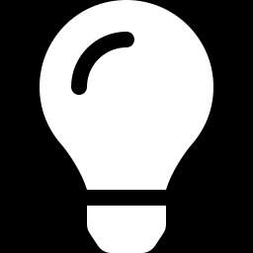
1.3 여러 알고리즘
유클리드 알고리즘 — 구현
“두 수의 최대공약수는, 큰 수를 작은 수로 나눈 나머지와 작은 수의 최대공약수와 같다.”
gcd_euclidean.py
# 두 양의 정수 a, b의 최대공약수(GCD)를 구한다.
def gcd_euclidean_iterative(a, b):
while b != 0:
temp = a # 기존 a 값을 저장
a = b # a를 b로 업데이트
b = temp % b # b를 a % b로 업데이트
return a
30
Notes:
그럼 이 아이디어를 파이썬 코드로 옮겨 보겠습니다. 화면 위에 핵심 원리가 다시 적혀 있죠. 두 수의 최대공약수는, 큰 수를 작은 수로 나눈 나머지와 작은 수의 최대공약수와 같다. 이 문장을 반복문으로 구현한 것이 아래 코드입니다.
함수 이름은 지씨디 유클리디언 이터러티브, 유클리드 방식을 반복문으로 만들었다는 뜻이고, 에이와 비를 받아서 와일 문으로 비가 0이 아닌 동안 계속 반복합니다. 반복문 안을 보면 세 줄이 있는데요. 먼저 템프에 에이를 넣어서 기존 에이 값을 잠깐 저장해 두고, 에이 자리에는 비를 넣고, 비 자리에는 템프를 비로 나눈 나머지, 그러니까 원래 에이를 비로 나눈 나머지를 넣습니다. 이렇게 한 바퀴 돌 때마다 에이와 비의 쌍이, 비와 나머지의 쌍으로 바뀌는 겁니다.
앞에서 표로 본 252와 105를 넣으면 한 바퀴 뒤에는 105와 42, 다음에는 42와 21, 마지막에는 21과 0이 됩니다. 이제 비가 0이므로 반복을 멈추고 리턴 에이로 21을 반환합니다. 반복 조건을 먼저 확인하기 때문에 0으로 나누는 연산은 하지 않습니다.
그런데 템프라는 변수, 어디서 본 것 같지 않나요? 맞습니다. 맨 처음에 배운 컵 교환 예제에서 쓴 임시 컵이 바로 이 템프입니다. 에이의 값을 덮어쓰기 전에 임시로 맡겨 두는 역할이죠. 1장의 첫 예제가 실전 코드에서 그대로 재활용되는 것을 볼 수 있습니다.
여기서는 양의 정수 입력을 가정합니다. 특히 한 반복의 나머지는 바꾸기 전의 a와 b로 구해야 한다는 점을 기억해 주세요.

Slide 31
두 GCD 알고리즘의 반복 횟수
a = 1,000,000, b = 999,999. 여기서는 반복문 본체 실행 횟수를 셉니다.
방법 | 실행 과정 | 반복 횟수
완전 탐색 | 999,999부터 1까지 후보를 하나씩 확인 | 999,999
유클리드 | 나머지 1을 얻고, 다음 나머지 0에서 종료 | 2
반복 횟수 비율 | 999,999 ÷ 2 | 499,999.5
이 예에서는 반복 횟수가 약 50만 배 차이 납니다. 실제 시간 비율과는 다릅니다.
31
Notes:
같은 입력을 두 알고리즘에 넣고 실제 반복 횟수를 비교해 보겠습니다. a는 1,000,000, b는 999,999입니다. 이번 표에서 세는 단위는 반복문 본체를 실행한 횟수입니다. 나눗셈 기호의 개수나 걸린 초를 세는 것은 아닙니다.
완전 탐색은 작은 수인 999,999부터 시작해 후보를 하나씩 줄입니다. 연속한 두 정수의 공약수는 두 수의 차이인 1도 나누어야 하므로 최대공약수는 1입니다. 따라서 999,999, 999,998, 이렇게 내려가서 마지막 후보 1까지 정확히 999,999번 확인합니다. 유클리드는 첫 반복에서 1,000,000을 999,999로 나눈 나머지 1을 구합니다. 다음 반복에서는 999,999를 1로 나눈 나머지가 0이 되어 바로 끝납니다. 두 번입니다.
반복 횟수의 비율을 계산하면 999,999 나누기 2, 즉 499,999.5입니다. 이 입력에서는 약 50만 배 차이가 납니다. 다만 실제 실행 시간이 꼭 50만 배 차이 난다는 뜻은 아닙니다. 한 반복 안에서 하는 일이 다르고, 완전 탐색의 and 조건은 앞 조건이 거짓이면 뒤 나머지 계산을 생략하기도 합니다. 큰 정수에서는 나머지 연산 자체의 비용도 고려해야 합니다. 여기서는 문제를 줄이는 방법에 따라 필요한 반복이 얼마나 달라지는지를 확인한 것입니다.

Slide 32
유클리드 알고리즘의 반복 수가 로그인 이유
a≥b>0일 때, 두 번의 나머지 계산 안에 작은 수가 절반 이하가 됩니다.
01
첫 나머지를 r = a mod b라고 둡니다. 0 ≤ r < b입니다.
02
r ≤ b/2이면 이미 작은 수가 절반 이하로 줄었습니다.
03
r > b/2이면 다음 나머지는 b mod r = b−r < b/2입니다.
04
따라서 두 번 이내에 절반으로 줄어듭니다.
b≥2일 때 나머지 계산 횟수는 O(log b)입니다.
32
Notes:
이 장은 유클리드 알고리즘을 조금 더 깊게 보는 심화 설명입니다. 로그 기호는 잠시 뒤에 처음부터 배울 예정이니, 지금은 두 번 안에 작은 수가 적어도 절반으로 줄어든다는 핵심만 이해해도 충분합니다. 로그를 배운 뒤 이 증명으로 돌아오면 마지막 결론까지 연결할 수 있습니다.
a가 b 이상이고 b가 양수라고 하겠습니다. 첫 나머지를 r이라고 두면 0 이상 b 미만입니다. 두 경우로 나눠 봅시다. r이 b의 절반 이하라면 첫 나머지 계산만으로 다음 작은 수가 이미 절반 이하가 되었습니다. 반대로 r이 b의 절반보다 크다면, b 안에는 r이 한 번만 들어갑니다. 그래서 다음 나머지는 b−r입니다. 절반보다 큰 r을 b에서 빼므로 그 결과는 b의 절반보다 작습니다. 어느 경우든 나머지 계산 두 번 이내에 작은 수가 절반 이하가 되는 것이죠. 중간에 0이 되면 즉시 종료합니다.
이처럼 b를 반씩 줄여 1 수준으로 만드는 데 필요한 단계 수가 log₂b 정도라는 사실을 뒤에서 증명할 겁니다. 한 단계에 많아야 두 번의 나머지 계산을 하므로 전체 횟수도 로그에 비례하는 상한을 갖습니다. 화면의 O(log b)는 이 상한을 나타냅니다. 이는 나머지 계산의 횟수에 관한 분석입니다. b가 1인 경우의 상수 횟수까지 포함하려면 O(1+log b)로 표현할 수 있습니다.

Slide 33
1.4
SECTION 1.4
효율적인 알고리즘의 중요성
컴퓨터가 아무리 빨라져도 효율성은 여전히 핵심입니다. 순차 탐색과 이진 탐색으로 그 차이를 느껴봅니다.
33
Notes:
네 번째 절의 제목은 '효율적인 알고리즘의 중요성'입니다.
방금 최대공약수 예제에서 반복 횟수가 약 50만 배 차이 나는 것을 봤는데, 그래도 이런 의문이 들 수 있어요. 요즘 컴퓨터는 1초에 수십억 번 연산을 하는데, 알고리즘이 좀 느려도 컴퓨터 성능으로 밀어붙이면 되는 것 아닌가?
이번 절에서는 이 질문에 정면으로 답합니다. 결론부터 말하면, 컴퓨터가 아무리 빨라져도 효율성은 여전히, 아니 오히려 더 중요합니다. 왜 그런지를 순차 탐색과 이진 탐색이라는 두 탐색 알고리즘을 비교하면서 몸으로 느껴 보겠습니다.

Slide 34

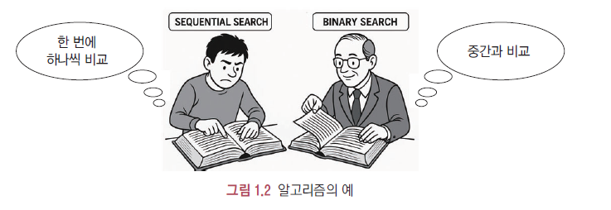
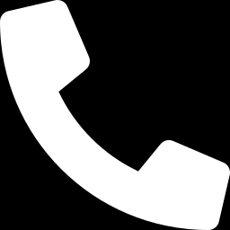
1.4 효율성의 중요성
효율적인 알고리즘의 중요성
“컴퓨터가 과거보다 훨씬 빨라졌으니, 어떤 알고리즘을 쓰든 상관없지 않을까?”
성능이 아무리 좋아지고 메모리가 싸져도, 효율성(efficiency)은 여전히 알고리즘의 핵심입니다.
직접 느껴봅시다
전화번호부에서 친구의 이름을 찾는 두 가지 방법을 비교하며 효율성의 차이를 확인해 봅니다.
34
Notes:
화면 위의 질문부터 봅시다. 컴퓨터가 과거보다 훨씬 빨라졌으니, 어떤 알고리즘을 쓰든 상관없지 않을까? 꽤 그럴듯한 질문입니다. 실제로 컴퓨터 성능은 수십 년간 폭발적으로 좋아졌고 메모리 가격도 엄청나게 싸졌으니까요.
하지만 답은 아니오입니다. 성능이 아무리 좋아지고 메모리가 싸져도, 효율성은 여전히 알고리즘의 핵심입니다. 이유는 간단해요. 컴퓨터가 빨라진 만큼 우리가 다루는 데이터도 어마어마하게 커졌기 때문입니다. 옛날에는 수백 명의 명단을 처리했다면, 지금은 수십억 건의 검색 기록과 수억 명의 사용자 데이터를 다룹니다. 그리고 잠시 뒤에 보시겠지만, 비효율적인 알고리즘은 데이터가 커질수록 필요한 일의 양이 무섭게 불어나서, 하드웨어의 발전 속도 정도는 가볍게 집어삼켜 버립니다. 예를 들어 작업량이 데이터 수에 비례하는 경우, 컴퓨터를 10배 빠른 것으로 바꿔도 데이터가 100배 커지면 처리 시간은 오히려 늘어날 수 있습니다.
그래서 오늘은 이것을 직접 느껴 보려고 합니다. 소재는 전화번호부입니다. 요즘은 잘 안 쓰지만, 사람 이름이 가나다순으로 정렬되어 있는 아주 두꺼운 책이라고 생각하시면 됩니다. 이 전화번호부에서 친구의 이름을 찾는 두 가지 방법을 비교해 보면서, 효율의 차이가 얼마나 극적인지 확인해 보겠습니다.

Slide 35
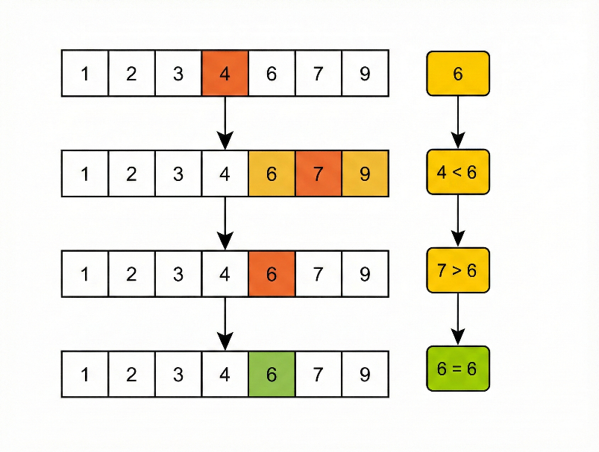
1.4 효율성의 중요성
순차 탐색 vs 이진 탐색
순차 탐색 (Sequential Search)
맨 첫 페이지부터 한 줄씩 차근차근 내려가며 찾는 가장 단순한 방법.
이진 탐색 (Binary Search)
정렬되어 있음을 이용해 중간을 펼쳐 보고, 앞쪽·뒤쪽 절반으로 범위를 계속 좁혀가는 방법.
35
Notes:
전화번호부에서 이름을 찾는 첫 번째 방법은 순차 탐색입니다. 말 그대로 맨 첫 페이지의 첫 줄부터 시작해서, 한 줄씩 차례대로 내려가며 찾는 이름이 나올 때까지 확인하는 방법이에요. 가장 단순하고, 특별한 조건도 필요 없습니다. 이름들이 뒤죽박죽 섞여 있어도 언젠가는 반드시 찾아내죠. 다만 찾는 이름이 뒷부분에 있으면 그 앞의 모든 이름을 다 거쳐야 합니다.
두 번째 방법은 이진 탐색입니다. 여러분이 실제로 사전이나 전화번호부를 찾을 때 쓰는 방법이 사실 이것에 가깝습니다. 일단 책의 한가운데를 펼칩니다. 그리고 찾는 이름이 그 페이지보다 앞인지 뒤인지만 판단해요. 예를 들어 박씨 성을 가진 친구를 찾는데 가운데를 펼쳤더니 이씨 성이 나왔다면, 가나다순에서 박이 이보다 앞이니까 책의 뒤쪽 절반은 통째로 버립니다. 남은 앞쪽 절반에서 또 가운데를 펼치고, 같은 판단을 반복하는 거죠. 한 번 펼칠 때마다 찾아야 할 범위가 절반씩 줄어듭니다.
여기서 결정적인 조건이 하나 있습니다. 이진 탐색은 데이터가 정렬되어 있어야만 쓸 수 있습니다. 전화번호부가 가나다순이니까 앞인지 뒤인지 판단이 가능한 것이지, 이름이 마구 섞여 있다면 절반을 버리는 판단 자체가 불가능하겠죠. 정렬이라는 준비물이 필요한 대신, 그 대가로 엄청난 속도를 얻는 것이 이진 탐색입니다.

Slide 36
이진 탐색으로 14 찾기
정렬된 배열에서 중앙 값을 확인하고, 찾는 값이 있을 쪽만 남깁니다.
인덱스 | 0 | 1 | 2 | 3 | 4 | 5 | 6 | 7
배열의 값 | 2 | 4 | 6 | 8 | 10 | 12 | 14 | 16
확인 순서 | 탐색 인덱스 low ~ high | 중앙 인덱스 mid | 중앙 값 A[mid] | 비교 결과와 다음 동작
1 | 0 ~ 7 | 3 | 8 | 14 > 8 오른쪽으로, low = 4
2 | 4 ~ 7 | 5 | 12 | 14 > 12 오른쪽으로, low = 6
3 | 6 ~ 7 | 6 | 14 | 14 = 14, 찾음 인덱스 6 반환
찾은 값은 14, 반환하는 인덱스는 6, 확인한 횟수는 3회입니다.
36
Notes:
정렬된 배열에서 14를 찾아보겠습니다. 위쪽 표에서 윗줄은 위치를 나타내는 인덱스이고, 아랫줄은 그 위치에 들어 있는 배열의 값입니다. 둘을 먼저 구별해 주세요. 인덱스는 0부터 7까지이고, 14는 인덱스 6에 있습니다. 표의 각 행은 가운데 원소를 한 번 확인한 과정입니다. low와 high는 지금 남아 있는 구간의 양 끝 인덱스이고, mid는 그 구간의 가운데 인덱스입니다.
처음 후보 구간은 0부터 7까지입니다. 가운데 위치는 0과 7을 더하고 2로 나눈 몫인 3입니다. 인덱스 3의 값은 8입니다. 찾는 14가 8보다 크고 배열이 정렬되어 있으므로, 8과 그 왼쪽은 모두 제외합니다. 다음 시작 위치 low는 4입니다.
두 번째 후보 구간은 4부터 7까지입니다. 가운데 위치는 5이고 그 값은 12입니다. 이번에도 14가 더 크므로 인덱스 5까지 제외하고 low를 6으로 옮깁니다. 세 번째 구간은 6부터 7까지이고, 가운데 위치는 6, 그 값은 14입니다. 찾았으므로 인덱스 6을 반환합니다.
확인한 값만 읽어 보면 8, 12, 14, 세 개입니다. 반환값 6은 위치이고 확인 횟수 3은 작업량입니다. 여기서는 중앙 원소를 확인하는 한 반복을 1회로 셉니다. 코드의 같다와 작다 비교를 각각 따로 세는 방식과는 구별해야 합니다.

Slide 37
절반을 버려도 정답을 놓치지 않는 이유
A는 오름차순 배열, x는 찾는 값, mid=⌊(low+high)/2⌋입니다. 불변식: x가 존재하면 현재 인덱스
구간 [low,high] 안에 있습니다.
01
처음에는 배열 전체가 후보이므로 불변식이 성립합니다.
02
A[mid] < x이면 왼쪽 값들은 모두 x보다 작습니다.
low = mid+1로 바꿔도 정답을 잃지 않습니다.
03
A[mid] > x이면 오른쪽 값들은 모두 x보다 큽니다.
high = mid−1로 바꿔도 정답을 잃지 않습니다.
04
같으면 정답을 반환합니다. low > high이면 후보가 없으므로 −1입니다.
37
Notes:
이진 탐색에서 가장 궁금한 부분은 보지도 않은 원소를 한꺼번에 버려도 되는 이유일 겁니다. 정렬되어 있다는 조건이 그 판단을 보장합니다. 증명할 문장은 찾는 값 x가 배열에 존재한다면 현재 low부터 high까지의 구간 안에 있다는 것입니다. 실제로 없는 값일 수도 있으므로, 존재한다면이라는 조건을 붙인 점도 보세요.
처음에는 배열 전체를 후보로 두므로 이 문장이 참입니다. 이제 가운데 값 A[mid]가 x보다 작은 경우를 보겠습니다. 배열이 작은 값부터 정렬되어 있으므로 mid의 왼쪽 값들은 모두 A[mid] 이하입니다. 따라서 왼쪽 값들과 A[mid] 자체는 전부 x보다 작고, 정답일 수 없습니다. low를 mid+1로 옮겨도 정답을 놓치지 않습니다.
반대로 A[mid]가 x보다 크면 오른쪽 값들은 모두 A[mid] 이상이라서 x보다 큽니다. 이때는 high를 mid−1로 옮겨도 됩니다. 같다면 그 인덱스를 반환하면 됩니다. 이렇게 한 번 진행할 때마다 불변식은 유지되고, 이미 확인한 mid까지 제외하므로 구간은 반드시 줄어듭니다.
결국 값을 찾거나 low가 high보다 커져 빈 구간이 됩니다. 빈 구간에는 값이 들어 있을 수 없으므로 이때 -1을 반환하는 것도 맞습니다. 같은 값이 여러 개 있다면 이 코드는 그중 하나의 인덱스를 반환하며, 반드시 첫 번째 위치를 찾아 주는 것은 아닙니다.

Slide 38
이진 탐색이 필요한 조건
n은 배열 원소 수, q는 탐색 횟수입니다. 원소 비교·접근은 O(1), 정렬은 최악 O(n log n)인 비교
정렬을 가정합니다.
상황 | 가능한 선택 | 전체 비용
정렬된 배열, 1회 탐색 | 이진 탐색 | O(log n)
정렬 안 된 배열, 1회 | 순차 탐색 | O(n)
정렬 안 된 배열, q회 | 매번 순차 탐색 | O(qn)
한 번 정렬 후 q회 | 비교 정렬 + 이진 탐색 | O(n log n + q log n)
배열 중앙에 O(1) 시간에 접근할 수 있다는 가정도 필요합니다.
38
Notes:
이진 탐색이 빠르다는 말에는 준비 조건이 붙습니다. 이 표는 정렬 여부와 탐색을 몇 번 할지를 함께 보자는 뜻입니다. O와 로그의 정확한 의미는 뒤에서 배우므로, 지금은 각 식이 어떤 작업을 합친 것인지를 먼저 읽어 보겠습니다. n은 원소 수이고 q는 탐색 요청의 수입니다.
이미 정렬된 배열이라면 이진 탐색을 바로 써서 범위를 반씩 줄일 수 있습니다. 정렬되지 않은 배열에서 한 번만 찾을 거라면 처음부터 끝까지 보는 순차 탐색이 자연스럽습니다. 이진 탐색을 쓰겠다고 먼저 정렬하면 정렬 비용도 내야 하기 때문입니다. 여기서는 O(n log n) 시간의 비교 정렬을 사용한다고 가정합니다. 한 번 정렬하고 한 번 찾는 전체 비용은 두 작업의 비용을 더한 것입니다.
탐색을 q번 반복한다면 상황이 달라집니다. 매번 순차 탐색을 하면 한 번에 최대 n개를 확인하므로 전체가 O(qn)입니다. 한 번 정렬한 뒤 q번 이진 탐색을 하면 정렬 비용 O(n log n)에 탐색 비용 O(q log n)을 더합니다. 어떤 쪽이 유리한지는 요청 횟수와 실제 구현 비용에 따라 판단해야 합니다.
또 배열의 가운데 위치에 바로 접근할 수 있어야 합니다. 연결 리스트처럼 중간까지 차례로 이동해야 하는 자료구조에는 배열의 시간 분석을 그대로 적용할 수 없습니다. 반복 탐색 사이에 데이터가 바뀌면 정렬 상태를 유지하는 비용도 생각해야 합니다.

Slide 39
1.4 효율성의 중요성
알고리즘
이진 탐색 알고리즘
binary_search.py
# 오름차순 리스트 S에서 x의 인덱스를 반환한다.
# 중복이면 그중 하나, 없으면 -1을 반환한다.
def binary_search(S, x):
low = 0
high = len(S) - 1
while low <= high:
mid = (low + high) // 2 # 가운데 위치 계산
if S[mid] == x:
return mid # 찾으면 인덱스 반환
elif S[mid] < x:
low = mid + 1 # 오른쪽 절반 탐색
else:
high = mid - 1 # 왼쪽 절반 탐색
return -1 # 못 찾으면 -1 반환
39
Notes:
방금 말로 설명한 이진 탐색을 파이썬 코드로 옮기면 이렇게 됩니다. 함수 바이너리 서치는 정렬된 리스트 에스와 찾을 값 엑스를 받습니다. 정렬되어 있다는 전제, 잊지 마세요.
먼저 로우에는 0을, 하이에는 리스트 길이 빼기 1을 넣어서 탐색 범위의 양 끝을 정합니다. 로우는 범위의 왼쪽 끝 인덱스, 하이는 오른쪽 끝 인덱스예요. 처음에는 리스트 전체가 범위인 거죠. 와일 문 조건은 로우가 하이보다 작거나 같은 동안, 그러니까 범위가 남아 있는 동안 반복한다는 뜻입니다. 반복문 안에서는 미드에 로우 더하기 하이를 2로 나눈 몫을 넣어서 가운데 위치를 계산합니다. 코드에 슬래시 두 개로 적혀 있는 연산이 나눈 몫만 취하는 정수 나눗셈이라서, 인덱스가 소수점 없이 딱 떨어집니다.
이제 세 갈래로 나뉩니다. 만약 에스의 미드 번째 값이 엑스와 같으면 운 좋게 바로 끝, 리턴 미드로 그 위치를 돌려줍니다. 만약 에스의 미드 번째 값이 엑스보다 작으면 엑스는 오른쪽 절반에 있을 테니, 로우를 미드 더하기 1로 옮겨서 왼쪽 절반을 버립니다. 반대로 가운데 값이 더 크면 하이를 미드 빼기 1로 옮겨서 오른쪽 절반을 버리죠. 이렇게 범위를 절반씩 좁혀 가다가, 로우가 하이보다 커지면 범위가 완전히 사라진 것이니 엑스가 리스트에 없다는 뜻이고, 리턴 마이너스 1로 알려 줍니다.
전화번호부 가운데를 펼쳐서 앞뒤를 판단하던 그 동작이, 코드로는 이 열 줄 남짓이 되는 겁니다.
이 장에서 중앙 원소 검사 1회는 반복문 본체 1회입니다. 코드의 ==와 <를 각각 세면 성공한 반복은 비교 한 번, 그 외 반복은 두 번이므로 총수가 달라집니다. 중복 값이 있으면 그중 하나의 위치를 반환합니다.

Slide 40
log₂n을 읽는 법
“밑이 2인 n의 로그”라고 읽습니다. log₂n 전체가 하나의 값입니다.
2ᵏ = n ⇔ log₂n = k
01
2³ = 8이므로 log₂8 = 3입니다.
02
2⁵ = 32이므로 log₂32 = 5입니다.
03
2⁰ = 1이므로 log₂1 = 0입니다.
40
Notes:
이제 이진 탐색의 속도를 설명하는 로그를 처음부터 배워 보겠습니다. log₂n은 밑이 2인 n의 로그라고 읽습니다. 아래에 작게 쓰인 2는 밑입니다. 2와 n을 곱한다는 뜻도 아니고, log 2라는 값에 n을 곱한다는 뜻도 아닙니다. log₂n 전체가 하나의 값을 나타냅니다.
로그는 거듭제곱을 거꾸로 묻는 방법입니다. 2의 k제곱이 n이라는 사실을 알고 있을 때, n을 보고 지수 k를 찾아내는 것이 log₂n입니다. 화면 가운데의 양방향 화살표는 두 식이 같은 뜻이라는 표시입니다. 2ᵏ = n이라고 쓰거나 log₂n = k라고 쓰거나, 결국 같은 관계를 말합니다.
예를 들어 2 곱하기 2 곱하기 2는 8입니다. 2를 세 번 곱하면 8이 되므로 log₂8은 3입니다. 2의 5제곱은 32이므로 log₂32는 5입니다. 2의 0제곱은 1이므로 log₂1은 0입니다. 이 마지막 예는 나중에 시작 상태를 0회로 셀 때 다시 쓰입니다.
따라서 로그를 볼 때마다 2를 몇 제곱하면 이 수가 되는가라고 문장으로 바꾸어 읽어 보세요. 실수 범위에서 로그 안에 들어가는 n은 양수여야 합니다. 알고리즘에서는 보통 양의 정수인 입력 개수로 출발하고, 입력이 0개인 경우는 별도로 처리합니다.

Slide 41
거듭제곱 표를 거꾸로 읽으면 로그
2를 한 번 더 곱할 때마다 수는 두 배, 로그 값은 1만 증가합니다.
k | 0 | 1 | 2 | 3 | 4 | 5 | 10
2ᵏ | 1 | 2 | 4 | 8 | 16 | 32 | 1024
log₂(2ᵏ) | 0 | 1 | 2 | 3 | 4 | 5 | 10
log₂(2n) = log₂n + 1: 입력이 두 배가 되어도 필요한 단계는 약 1회 증가합니다.
41
Notes:
이번 표는 방금 배운 거듭제곱과 로그의 관계를 숫자로 보여 줍니다. 먼저 한 열씩 위에서 아래로 읽어 보세요. k가 3인 열에서는 2의 3제곱이 8이고, 그 아래 log₂8은 다시 3입니다. k가 5인 열에서는 2의 5제곱이 32이고, log₂32는 5입니다. 거듭제곱으로 만든 수에 로그를 적용하면 원래 지수로 돌아오는 것입니다.
이제 두 번째 행을 왼쪽에서 오른쪽으로 읽어 보겠습니다. 1, 2, 4, 8, 16, 32처럼 매번 두 배가 됩니다. 그에 대응하는 로그 값은 0, 1, 2, 3, 4, 5로 한 번에 1씩만 증가합니다. 큰 수 자체는 빠르게 커지지만, 그 수를 만드는 데 필요한 두 배의 횟수는 천천히 늘어나는 셈입니다. 마지막 열은 k가 5에서 10으로 다섯 칸 건너뛴 예입니다. 2의 10제곱이 1024이므로 log₂1024는 10입니다.
아래의 log₂(2n) = log₂n + 1도 같은 이야기입니다. 2ᵏ = n이라면 양쪽에 2를 곱해 2의 k+1제곱이 2n이 됩니다. 그래서 입력을 두 배로 키우면 로그는 정확히 1 증가합니다. 뒤에서 반씩 줄이는 알고리즘을 볼 때 입력이 두 배가 되어도 단계 수는 약 한 번만 늘어난다는 직관으로 연결할 수 있습니다.

Slide 42
32개를 절반씩 줄이는 그림
한 개가 남을 때까지 나눈 횟수는 5회입니다. 시작 상태는 0회입니다.
32 ÷ 2⁵ = 1이므로, 5 = log₂32입니다.
42
Notes:
로그를 이번에는 나누기 그림으로 이해해 보겠습니다. 처음에 32개가 있습니다. 아직 나누지 않았으니 시작 상태의 횟수는 0회입니다. 한 번 반으로 나누면 16개, 두 번이면 8개, 세 번이면 4개, 네 번이면 2개, 다섯 번이면 1개가 됩니다. 그림의 숫자 상태는 여섯 개이지만, 상태 사이를 이동한 횟수는 다섯 번입니다.
손으로 32, 16, 8, 4, 2, 1을 쓰고 숫자 사이의 화살표를 세어 보면 혼동을 줄일 수 있습니다. 다섯 번 2로 나누었다는 것은 한꺼번에 2의 5제곱, 즉 32로 나눈 것과 같습니다. 그래서 32 나누기 2의 5제곱은 1이고, 이때 다섯 번이라는 횟수가 log₂32입니다.
여기서 한 가지를 꼭 구별해야 합니다. 지금 그림은 크기를 정확히 절반으로 나누어 한 개가 남을 때까지의 나눗셈 모형입니다. 실제 이진 탐색은 가운데 원소를 먼저 확인하고 그 원소까지 제외하기 때문에 남는 원소 수가 항상 단순한 절반과 같지는 않습니다. 또 한 원소가 남았다는 것과 그 원소가 찾는 값인지 확인했다는 것은 서로 다른 상태입니다. 마지막 원소를 확인하는 일까지 세면 횟수가 달라질 수 있습니다. 이 차이는 잠시 뒤에 정확한 이진 탐색 검사 횟수로 다시 계산하겠습니다.

Slide 43
반복 횟수 k를 식으로 구하기
n이 2의 거듭제곱이고 매번 정확히 반으로 줄어드는 모형입니다.
01
k번 나눈 뒤의 크기: n / 2ᵏ
02
한 개가 남는 조건: n / 2ᵏ = 1
03
양변에 2ᵏ를 곱하면: n = 2ᵏ
04
로그의 정의를 적용하면: k = log₂n
외워야 할 연결: 절반씩 감소하는 크기와 2ᵏ가 서로 대응합니다.
43
Notes:
그림에서 센 횟수를 이번에는 식으로 구해 보겠습니다. n은 2의 거듭제곱이고, 매번 크기를 정확히 절반으로 나누는 상황을 가정합니다. 처음 크기는 n입니다. 한 번 나누면 n/2이고, 두 번 나누면 n/4, 즉 n/2²입니다. 세 번 나누면 n/8, 즉 n/2³이 됩니다. 이 규칙을 일반화하면 k번 나눈 뒤의 크기는 n/2ᵏ입니다.
우리가 원하는 것은 한 개가 남을 때까지의 횟수이므로 n/2ᵏ = 1이라고 놓습니다. 여기서 k를 찾으면 됩니다. 양쪽에 같은 수 2ᵏ를 곱하면 왼쪽 분모가 없어져 n = 2ᵏ가 됩니다. 방금 배운 로그의 정의가 바로 2의 몇 제곱이 n인가였죠. 따라서 이 식을 그대로 읽으면 k = log₂n입니다. 갑자기 새로운 공식을 가져온 것이 아니라, 거듭제곱 관계를 로그로 다시 쓴 것입니다.
n에 32를 넣어 확인해 보면 32/2ᵏ = 1이고, 32 = 2⁵이므로 k는 5입니다. 앞 그림에서 센 다섯 번과 같습니다. 여기서 k는 반으로 나눈 횟수입니다. 시작 상태는 포함하지 않았고, 마지막 남은 원소를 검사하는 동작도 따로 세지 않았습니다. 어떤 횟수를 구하는지와 언제 멈추는지를 먼저 정한 다음 식을 세우는 습관이 중요합니다.

Slide 44
n이 2의 거듭제곱이 아닐 때
log₂10은 3과 4 사이입니다. 반복 횟수는 정수여야 합니다.
8 < 10 < 16 ⇒ 3 < log₂10 < 4
기호 | 뜻 | 예
⌊x⌋ 바닥 | x 이하의 가장 큰 정수 | ⌊3.322⌋ = 3
⌈x⌉ 천장 | x 이상의 가장 작은 정수 | ⌈3.322⌉ = 4
실수 나누기 모형에서 n/2ᵏ ≤ 1이 되는 최소 횟수는 ⌈log₂n⌉입니다.
44
Notes:
입력 크기가 항상 8이나 32처럼 2의 거듭제곱인 것은 아닙니다. n이 10이면 어떻게 될까요? 2의 3제곱은 8이고 2의 4제곱은 16입니다. 10은 그 사이에 있으므로 log₂10은 3과 4 사이이며, 약 3.322입니다. 로그 값 자체는 정수가 아니어도 괜찮지만 반복 횟수는 정수여야 합니다.
이때 쓰는 기호가 바닥과 천장입니다. 바닥 기호 ⌊x⌋는 x 이하의 가장 큰 정수입니다. 따라서 3.322의 바닥은 3입니다. 천장 기호 ⌈x⌉는 x 이상의 가장 작은 정수이므로 3.322의 천장은 4입니다. 양수의 소수 부분을 그냥 없애는 것과 올려 잡는 것이라고 생각하면 이 예에서는 이해하기 쉽습니다.
지금은 실수 크기를 정확히 반으로 나누어 1 이하가 되면 끝내는 모형을 보겠습니다. 10에서 시작하면 5, 2.5, 1.25, 0.625로 네 번 나눠야 1 이하가 됩니다. 조건을 식으로 쓰면 n/2ᵏ ≤ 1, 즉 k ≥ log₂n입니다. 이 조건을 만족하는 가장 작은 정수 k는 ⌈log₂n⌉입니다.
다만 이 결과를 모든 코드의 반복 횟수로 바로 사용하면 안 됩니다. 정수 나눗셈으로 소수 부분을 버리는지, 한 개에서 끝나는지, 마지막 원소까지 검사하는지에 따라 정확한 횟수는 달라집니다. 다음 장에서는 실제 이진 탐색 코드의 기준으로 다시 셉니다.

Slide 45
최대 검사 횟수는 왜 ⌊log₂n⌋+1일까
정렬된 n≥1개 원소에서 가운데를 검사하고 그 원소를 제외해 한쪽 구간으로 진행합니다. 대소·같음
확인을 합쳐 중앙 검사 1회로 셉니다.
최대 검사 횟수 = ⌊log₂n⌋ + 1
원소 수 n | 1 | 7 | 8 | 10 | 32 | 1,000,000
최대 검사 횟수 | 1 | 3 | 4 | 4 | 6 | 20
한 원소가 남아도 검사해야 합니다. n=0이면 검사 0회이며 log₂0은 쓰지 않습니다.
45
Notes:
이제 앞에서 본 실제 이진 탐색 코드가 가운데 원소를 최대로 몇 번 확인하는지 보겠습니다. 입력이 n개이고 n이 1 이상일 때 최대 횟수는 ⌊log₂n⌋ + 1입니다. 여기서 한 번은 while 반복문 본체에서 중앙 원소 하나를 확인하는 작업을 뜻합니다. 코드에 있는 ==와 <를 각각 따로 세는 기본 비교 횟수와는 다릅니다.
표의 첫 열을 보세요. 원소가 한 개이면 log₂1은 0이지만 확인 횟수는 1입니다. 그 한 개가 찾는 값인지 실제로 확인해야 하기 때문입니다. 원소가 8개이면 최대 4회, 32개이면 최대 6회입니다. 32개에서 큰 쪽 구간을 계속 남기면 검사 직전 후보 수가 32, 16, 8, 4, 2, 1이 되어 여섯 번 확인합니다. 한 개가 남을 때까지 반으로 나누는 다섯 번과 마지막 한 개의 확인을 구별할 수 있겠죠.
공식에서 1을 더하는 대상은 로그의 바닥값입니다. n이 10이면 log₂10은 약 3.322이고, 바닥값 3에 1을 더해 최대 4회입니다. 항상 실수 log₂n에 정확히 1을 더한 값은 아닙니다. 첫 중앙 원소가 바로 정답이면 최선은 1회이고, 값이 없는 경우도 후보가 사라질 때까지 검사할 수 있습니다. 입력이 0개이면 검사도 0회이며 log₂0을 계산하지 않습니다.

Slide 46
최대 검사 횟수의 증명
C(n)은 n개 원소의 이진 탐색 최대 중앙 검사 횟수입니다. C(0)=0, n≥1에서 C(n)=1+C(⌊n/2⌋)이며 더
큰 쪽으로 진행합니다.
01
중앙 1개를 확인한 후 남는 큰 쪽은 ⌊n/2⌋개입니다.
02
k회 뒤 큰 쪽의 크기는 ⌊n/2ᵏ⌋입니다.
03
후보가 0개가 되는 조건은 n/2ᵏ < 1, 즉 2ᵏ > n입니다.
04
이를 만족하는 최소 정수는 k = ⌊log₂n⌋ + 1입니다.
n≥2이면 log₂n ≤ C(n) ≤ 2log₂n이므로 C(n) = Θ(log n)입니다.
46
Notes:
앞의 최대 검사 횟수를 증명해 보겠습니다. C(n)을 원소 n개에서 중앙 원소를 확인하는 최대 횟수라고 두고, 빈 배열에서는 C(0)=0입니다. 가운데를 한 번 확인한 뒤 더 큰 쪽에 남는 원소 수는 ⌊n/2⌋개입니다. 따라서 최악의 경우에는 C(n)=1+C(⌊n/2⌋)로 쓸 수 있습니다. 앞의 1은 방금 한 검사입니다.
같은 과정을 반복하면 k번 검사한 뒤 남는 큰 쪽의 크기는 ⌊n/2ᵏ⌋입니다. 찾는 값이 모든 원소보다 크면 오른쪽 큰 구간으로 계속 가므로 실제로 이 경우가 일어날 수 있습니다. 후보가 0개가 되려면 ⌊n/2ᵏ⌋=0이어야 합니다. 양수의 바닥값이 0이라는 것은 그 수가 1보다 작다는 뜻이므로 n/2ᵏ<1, 즉 2ᵏ>n입니다. 여기서는 같다가 아니라 크다라는 조건이 핵심입니다.
m=⌊log₂n⌋이라고 두면 2ᵐ≤n<2ᵐ⁺¹입니다. 따라서 2ᵏ>n을 처음 만족하는 정수 k는 m+1이고, 최대 횟수는 ⌊log₂n⌋+1입니다. 실패하는 탐색은 빈 구간까지 가고, 가장 깊은 위치에서 성공하는 탐색도 같은 최대 횟수를 사용할 수 있습니다.
마지막 줄은 뒤에서 배울 점근표기의 연결입니다. n≥2이면 log₂n≥1이므로 log₂n≤C(n)≤log₂n+1≤2log₂n입니다. 검사 횟수가 로그의 일정한 배수 사이에 있으니 증가 규모가 로그와 같다고 말할 수 있습니다. 그 뜻을 나타내는 기호가 Θ(log n)입니다.

Slide 47
로그의 밑을 생략하는 이유
밑 a와 b가 1보다 큰 고정 상수이면 로그끼리는 상수 배 차이입니다.
log_{a}n = log_{b}n / log_{b}a
01
정확한 계산: log₂1024 = 10, log₁₀1024 ≈ 3.01
02
성장률 비교: 두 값은 고정된 상수 배 관계입니다.
03
복잡도에서는 O(log₂n)을 보통 O(log n)으로 씁니다.
47
Notes:
이번에는 로그의 밑을 왜 생략해도 되는지 알아보겠습니다. 먼저 정확한 값과 성장률을 구분해야 합니다. log₂1024는 10이지만 log₁₀1024는 약 3.01입니다. 그러므로 계산 문제에서 밑을 마음대로 바꾸면 정답이 달라집니다. 그런데 복잡도에서 비교하는 것은 입력이 커질 때의 증가 규모입니다.
화면의 밑 변환 공식은 ‘밑이 a인 n의 로그는 밑이 b인 n의 로그를 밑이 b인 a의 로그로 나눈다’고 읽습니다. 왜 그럴까요? x=logₐn이라고 두면 aˣ=n입니다. 양쪽에 밑 b인 로그를 취하면 x·logᵦa=logᵦn이므로 x=logᵦn/logᵦa가 됩니다. 여기서 a와 b가 1보다 큰 고정 상수이면 분모 logᵦa도 양의 고정 상수입니다. n이 변해도 분모는 바뀌지 않습니다.
즉 두 로그는 입력과 무관한 일정한 배수만큼 차이 납니다. 그래서 점근적으로는 같은 차수이며 O(log₂n)을 O(log n)이라고 쓰곤 합니다. 다만 이진 탐색을 정확히 몇 번 반복하는지 계산할 때는 절반으로 나누는 과정이므로 밑 2를 유지합니다. 밑 자체가 n처럼 입력에 따라 달라진다면 이 상수 배 논리를 적용할 수 없다는 점도 기억하세요.

Slide 48
로그가 나오는 반복문
입력 n≥1은 정수입니다. 매번 1을 더하는지, 2를 곱하는지가 반복 횟수를 결정합니다.
i = 1
while i < n:
i = i * 2
n = 10일 때 검사 시작 값
1, 2, 4, 8
16이 되면 종료
2ᵏ ≥ n이 되는 최소 k이므로 본체는 ⌈log₂n⌉회 실행됩니다.
48
Notes:
로그가 실제 코드에서는 어떻게 나타나는지 보겠습니다. i를 1에서 시작해서 i가 n보다 작은 동안 매번 2배로 만듭니다. 반복문이 있다는 사실보다, 반복할 때마다 값이 어떻게 바뀌는지가 중요합니다. 1씩 커지는 것이 아니라 1, 2, 4, 8처럼 배수로 커집니다.
n이 10일 때 직접 따라가 보겠습니다. i가 1이면 조건이 참이어서 2가 됩니다. 2는 10보다 작으므로 4가 되고, 다음에는 8, 그다음에는 16이 됩니다. i가 16인 상태에서 조건을 검사하면 거짓이므로 멈춥니다. 본체가 실행될 때의 시작 값은 1, 2, 4, 8이고, 따라서 본체 실행은 네 번입니다. 마지막으로 거짓을 확인하는 조건 검사까지 세면 다섯 번이므로 무엇을 세는지 구분해야 합니다.
일반적으로 k번 실행한 뒤 i는 2ᵏ입니다. 멈추려면 2ᵏ≥n이어야 하므로 k≥log₂n입니다. 횟수는 정수여야 해서 이를 처음 만족하는 k는 log₂n을 올림한 값입니다. n=10이면 로그가 약 3.32이므로 네 번이고, n=1이면 처음부터 조건이 거짓이라 영 번입니다. 조건을 i≤n으로 바꾸면 정확한 횟수는 달라지지만, 큰 n에서 로그 수준으로 증가한다는 성질은 같습니다.

Slide 49
순차 탐색과 이진 탐색의 증가 비교
세로축은 최악의 검사 횟수, 가로축은 입력 원소 수입니다.
입력이 8에서 40으로 5배 늘어도, 이진 탐색은 4회에서 6회로 증가합니다.
49
Notes:
그래프의 가로축은 원소 수 n이고, 세로축은 최악의 검사 횟수입니다. 여기서는 원소 수를 8, 16, 24, 32, 40으로 바꾸어 비교했습니다. 먼저 순차 탐색의 점을 보세요. 찾는 값이 끝에 있거나 없으면 모든 원소를 확인하므로 검사 횟수도 8, 16, 24, 32, 40입니다. 입력이 늘어나는 만큼 검사도 늘어납니다.
이진 탐색의 점은 각각 4, 5, 5, 6, 6입니다. n=24일 때는 2⁴=16과 2⁵=32 사이에 있으므로 log₂24의 내림은 4이고, 마지막 검사를 포함해 최대 다섯 번입니다. n=32가 되면 최대 여섯 번으로 한 단계 올라갑니다. 그래프의 선은 선택한 점들을 연결한 것으로, 실제 검사 횟수는 정수이고 입력 크기에 따라 계단처럼 증가합니다.
8개에서 40개로 원소 수는 다섯 배가 되었지만 이진 탐색의 최악 검사는 네 번에서 여섯 번으로 늘었습니다. 이것이 로그 증가의 특징입니다. 다만 이진 탐색은 정렬된 배열을 전제로 합니다. 또 여기서 한 번은 순차 탐색의 원소 확인과 이진 탐색의 중앙 원소 확인을 뜻합니다. 각 확인에 필요한 세부 명령이 다르므로 이 비율을 곧바로 실행 시간의 비율이라고 읽지는 않습니다.

Slide 50
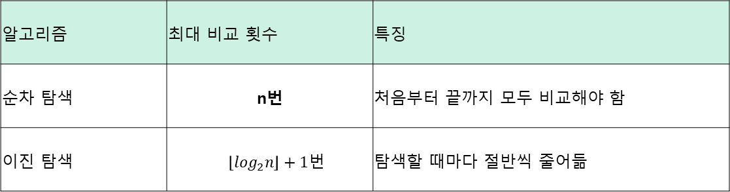
1.4 효율성의 중요성
순차 탐색 vs 이진 탐색 — 비교표
원소 수 n | 순차 탐색 최대 검사 횟수 | 이진 탐색 최대 중앙 검사 | 검사 횟수 비율 순차 ÷ 이진
32 | 32회 | 6회 | 약 5배
1,000 | 1,000회 | 10회 | 약 100배
10,000 | 10,000회 | 14회 | 약 714배
1,000,000 | 1,000,000회 | 20회 | 약 50,000배
1,000,000,000 | 10억 회 | 30회 | 약 3,300만 배
50
Notes:
앞의 그래프보다 입력을 훨씬 크게 잡아도 차이가 이어지는지 표로 확인하겠습니다. 두 탐색 모두 최악의 경우를 보되, 순차 탐색은 원소와 찾는 값의 같음 비교를, 이진 탐색은 중앙 원소를 확인하는 횟수를 세고 있습니다.
원소가 32개이면 순차 탐색은 최대 32회, 이진 탐색은 최대 6회입니다. 32를 6으로 나누면 약 5.33이므로 표에는 약 다섯 배로 나타냈습니다. 천 개에서는 1,000회와 10회, 만 개에서는 10,000회와 14회입니다. 백만 개가 되어도 이진 탐색은 최대 스무 번의 중앙 검사로 끝납니다.
마지막 줄의 10억 개를 보세요. 2²⁹=536,870,912이고 2³⁰=1,073,741,824이므로 10억은 그 사이에 있습니다. 따라서 log₂n의 내림은 29이고 여기에 1을 더한 최악 검사 횟수는 30입니다. 표의 모든 이진 탐색 수치는 같은 공식인 ⌊log₂n⌋+1로 계산할 수 있습니다.
이진 탐색의 검사 횟수가 아주 천천히 증가한다는 것이 핵심입니다. 그러나 표의 비교 비율은 검사 횟수의 비율이며 실제 초 단위 시간의 비율은 아닙니다. 정렬 비용도 이 표에는 포함하지 않았습니다. 정렬된 배열에서 탐색을 수행한다는 조건을 함께 읽어야 공정하게 해석할 수 있습니다.

Slide 51
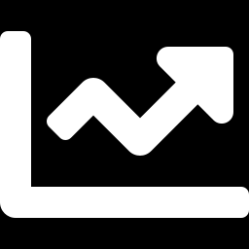
1.5
SECTION 1.5
알고리즘 분석
실행 시간과 메모리 사용량을 어떻게 평가할까요? 기본 연산의 횟수와 시간 복잡도 함수 T(n)을 배웁니다.
51
Notes:
이제 다섯 번째 절인 알고리즘 분석으로 넘어갑니다. 앞에서는 순차 탐색과 이진 탐색을 통해 절차의 차이가 검사 횟수의 차이로 이어지는 것을 보았습니다. 이번에는 그 생각을 다른 알고리즘에도 적용할 수 있도록 정리하겠습니다.
우선 입력 크기와 기본 연산을 정하고, 연산 횟수를 T(n)이라는 함수로 나타냅니다. 이어서 같은 크기의 입력이라도 내용에 따라 달라지는 최선, 평균, 최악을 구분합니다. 메모리를 얼마나 추가로 사용하는지도 함께 살펴보겠습니다. 무엇을 세는지, 어떤 입력을 가정하는지를 먼저 정하면 복잡도 분석을 훨씬 명확하게 시작할 수 있습니다.

Slide 52
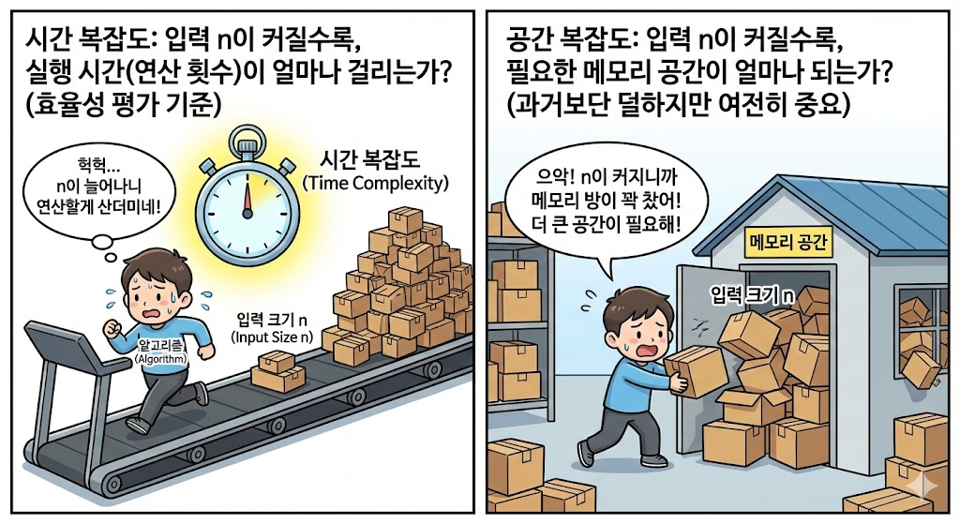

1.5 알고리즘 분석
알고리즘 분석이란?
알고리즘 분석이란, 주어진 알고리즘이 얼마나 효율적으로 동작하는지 평가하는 과정입니다.
실행 시간
얼마나 빠르게 동작하는가
메모리 사용량
얼마나 많은 공간을 쓰는가
52
Notes:
알고리즘을 분석한다는 것은 정답을 내는 절차가 어떤 자원을 얼마나 사용하는지 평가하는 일입니다. 정확성은 먼저 갖추어야 하는 조건이고, 그 위에서 효율을 비교합니다. 이 장에서는 화면의 두 자원인 시간과 메모리에 집중하겠습니다.
시간은 답을 구하기 위해 얼마나 많은 일을 해야 하는지와 연결됩니다. 합을 구할 때 덧셈을 몇 번 하는지, 탐색할 때 원소를 몇 번 검사하는지 세는 방식으로 입력 크기에 따른 증가를 분석합니다. 메모리는 계산을 하는 동안 값을 어디에 얼마나 저장해야 하는지와 연결됩니다. 합계 변수 하나만 유지하는 경우와 입력과 같은 크기의 새 배열을 만드는 경우는 필요한 추가 저장 공간이 다릅니다.
두 자원은 별도로 확인해야 합니다. 어떤 방법이 연산을 적게 한다고 해서 메모리도 반드시 적게 쓰는 것은 아닙니다. 계산한 결과를 저장해 두었다가 재사용하면 연산을 줄일 수 있지만, 저장할 공간은 더 필요할 수 있습니다. 그러므로 효율적이라는 말 뒤에는 어떤 자원을 기준으로 하는지도 따라와야 합니다.
이후에는 시간 복잡도를 중심으로 설명하되, 반복형과 재귀형 이진 탐색을 비교하면서 공간도 살펴봅니다. 우선 ‘얼마나 빠른가’와 ‘얼마나 많은 저장 공간이 필요한가’는 서로 다른 질문이라는 점을 기억하시면 됩니다.

Slide 53
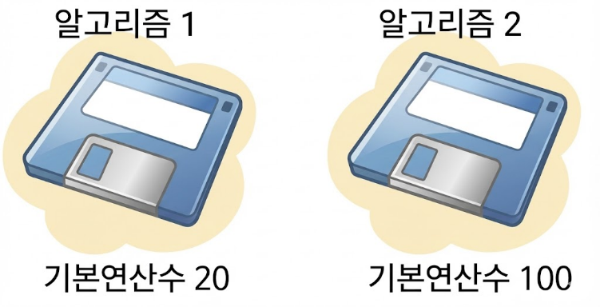
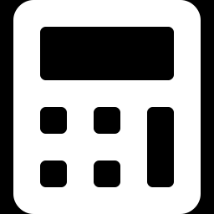
1.5 알고리즘 분석
시간 복잡도 분석이란?
실측 시간은 환경에 따라 달라집니다. 여기서는 기본 연산 횟수로 입력 크기에 따른 증가를 분석합니다.
관계없는 기준을 사용
“기본 연산(basic operation)이 몇 번 일어나는가?” 를 세어 효율성을 평가합니다.
53
Notes:
프로그램이 실제로 몇 초 걸리는지 재는 것은 유용합니다. 다만 그 측정값에는 컴퓨터 성능, 구현 언어, 실행 환경, 데이터 배치 같은 조건이 함께 들어갑니다. 한 번 측정한 시간만으로 입력이 백 배 커졌을 때 어떻게 될지 설명하기는 어렵습니다.
그래서 이론적 분석에서는 비용 모형을 먼저 정하고 기본 연산이 몇 번 실행되는지 셉니다. 예를 들어 고정 크기 숫자의 비교 한 번을 일정한 비용으로 본 뒤, 순차 탐색에서 그 비교가 입력 크기에 따라 얼마나 늘어나는지 계산하는 것입니다. 같은 코드와 입력이라면 비교 횟수를 직접 추적할 수 있고, 이를 n의 함수로 표현하면 더 큰 입력의 증가 양상을 이해할 수 있습니다.
이때 환경을 단순화한다는 것이 모든 현실적인 비용을 없앴다는 뜻은 아닙니다. 아주 긴 문자열의 비교나 큰 정수의 곱셈은 그 자체의 길이에 따라 비용이 달라질 수 있습니다. 무엇을 일정한 비용의 연산으로 볼지 명시해야 분석이 성립합니다.
실측과 복잡도 분석은 서로 보완합니다. 실측은 특정 환경에서 실제로 걸린 시간을 알려 주고, 복잡도는 정한 모형 안에서 입력 규모가 커질 때 필요한 일이 어떻게 증가하는지를 알려 줍니다. 이번 장에서는 두 번째 질문을 다루기 위해 기본 연산 횟수를 사용하겠습니다.

Slide 54
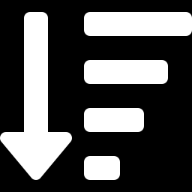
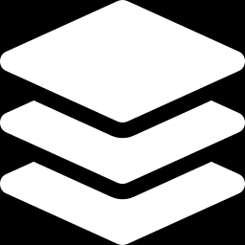
1.5 알고리즘 분석
시간 복잡도 함수 T(n)
기본 연산의 횟수는 보통 입력의 개수(크기) n에 따라 변합니다. 이를 n의 함수로 나타낸 것이 시간 복잡도 함수입니다.
T(n)
정렬 · 탐색 리스트의 크기 n
다항식 계산 다항식의 차수
시간 복잡도 함수
행렬 곱셈 n×n 정사각행렬의
한 변 길이 n
문자열 처리 문자의 개수
입력 크기 n이 커질 때 T(n)이 어떻게 증가하는지가 알고리즘의 효율을 결정합니다.
54
Notes:
기본 연산의 횟수는 입력 크기에 따라 달라집니다. 그래서 하나의 숫자로만 말하지 않고 n의 함수인 T(n)으로 표현합니다. 여기서 n은 입력의 규모이고 T(n)은 정한 비용 모형에서 세는 연산 횟수입니다. 예를 들어 T(n)=n이면 원소가 열 개일 때 열 번, 백 개일 때 백 번의 기본 연산을 한다는 뜻입니다.
입력 크기를 무엇으로 정할지는 문제에 따라 다릅니다. 정렬과 탐색에서는 보통 원소 수를 n으로 잡습니다. 문자열에서는 문자 수가 자연스럽고, 정사각 행렬에서는 한 변의 길이인 차원을 n으로 잡기도 합니다. 이때 행렬의 전체 원소 수는 n²이므로 ‘n이 무엇인가’를 정확히 말해야 합니다. 다항식 계산에서는 차수를 기준으로 삼을 수 있으며 차수가 n이면 일반적으로 계수는 n+1개입니다.
화면 아래 문장처럼 우리가 관심을 갖는 것은 입력이 커질 때 T(n)이 어떻게 증가하는가입니다. n이 두 배가 될 때 연산도 두 배가 되는 함수와 네 배가 되는 함수는 큰 입력에서 차이가 커집니다.
다만 같은 크기에서도 입력 내용에 따라 횟수가 달라질 수 있습니다. 그런 경우에는 최선, 평균, 최악 중 어떤 함수를 T(n)으로 삼는지도 밝혀야 합니다. 이후 분석할 때는 입력 크기, 세는 연산, 분석할 경우를 한 묶음으로 생각하세요.

Slide 55
1.5 알고리즘 분석
기본 연산 (Basic Operation)
알고리즘이 하는 일 중에서 가장 핵심적인 명령 하나를 대표로 뽑은 것이 기본 연산입니다.
예: 탐색 알고리즘의 기본 연산 = 비교 연산
순차 탐색·이진 탐색 모두 찾는 값 x를 리스트 값과 하나씩(또는 절반씩) 비교하기 때문입니다.
비용 모형을 정한다
무엇을 한 번으로 세는지 명시하고 일관되게 비교합니다.
핵심적인 일을 고른다
대표 연산을 세되, 다른 연산이 전체 비용을 지배하는지도 확인합니다.
55
Notes:
코드에는 비교, 대입, 덧셈, 인덱스 계산, 반복 조건 검사처럼 여러 명령이 있습니다. 이들을 전부 자세히 세는 대신, 알고리즘의 주된 작업을 잘 대표하는 연산을 골라 횟수를 분석할 수 있습니다. 그 대표 연산을 기본 연산이라고 부릅니다.
탐색에서는 원소를 확인하는 일이 핵심입니다. 순차 탐색이라면 S[i]가 target과 같은지 비교하는 것을 한 번으로 정할 수 있습니다. 이진 탐색에서는 중앙 원소를 한 차례 검사하는 것을 한 번으로 정했습니다. 이 한 차례 안에 같음 비교와 대소 비교가 각각 들어갈 수 있으므로, 정확히 같은 종류의 원시 명령을 세는 것은 아니라는 점도 밝혀 두었습니다.
기본 연산은 이름만 고르면 끝나는 것이 아닙니다. 그 연산이 전체 비용의 증가를 대표하는지 확인해야 합니다. 예를 들어 검사할 때마다 긴 배열을 복사한다면, 검사 횟수만으로 전체 실행 시간을 설명할 수 없습니다. 반복 조건이나 인덱스 계산도 비용이 전혀 없는 것은 아닙니다. 이들의 총비용이 대표 연산 횟수와 같은 차수인지 확인하는 것입니다.
따라서 화면의 두 원칙을 함께 적용합니다. 무엇을 한 번으로 셀지 먼저 정하고 일관되게 사용합니다. 그리고 다른 작업이 더 큰 비용을 차지하는지 살펴봅니다. 이렇게 해야 단순한 횟수 세기가 설득력 있는 시간 분석으로 이어집니다.

Slide 56
무엇을 한 번으로 셀 것인가
입력 크기, 기본 연산, 분석할 경우를 먼저 정합니다.
알고리즘 | 입력 크기 | 세는 단위 | 예
배열 합 | 원소 수 n | total+x 덧셈 | n회
최댓값 | 원소 수 n | 현재 값과 최댓값 비교 | n−1회
이진 탐색 | 원소 수 n | 중앙 원소 검사 | 최대 ⌊log₂n⌋+1회
GCD | 정수의 크기/비트 수 | 나머지 계산 등 | 모형을 명시
기본 연산 횟수 T(n)과 실제 실행 시간(초)은 구별합니다.
56
Notes:
이 표는 분석을 시작하기 전에 적어야 할 세 가지를 모아 놓았습니다. 입력 크기는 무엇인지, 어떤 연산을 한 번으로 셀지, 최선이나 최악 중 어느 경우인지입니다. 표의 숫자를 읽을 때도 이 조건을 함께 보겠습니다.
배열 합에서는 원소 수가 n이고, total에 원소 하나를 더하는 덧셈을 셉니다. 모든 원소를 한 번씩 더하므로 n회입니다. 최댓값에서는 첫 원소를 현재 최댓값으로 놓고 나머지를 비교하므로 비교는 n−1회입니다. 두 알고리즘이 모두 배열을 훑더라도 시작 방식과 세는 연산이 달라 정확한 숫자는 다릅니다.
이진 탐색은 중앙 원소 검사 횟수를 세며, n≥1인 정렬된 배열의 최악은 ⌊log₂n⌋+1회입니다. 이 값에는 최악이라는 조건이 필요합니다. 첫 중앙값이 정답이면 한 번에 끝나기 때문입니다.
GCD처럼 정수를 다루는 알고리즘에서는 입력을 숫자의 값으로 볼지, 그 숫자를 저장하는 비트 수로 볼지도 중요합니다. 큰 정수의 나머지 계산은 숫자가 커져도 항상 같은 비용이라고 볼 수 없기 때문입니다. 이 장의 배열 예제에서는 고정 크기 수의 연산과 인덱스 접근을 상수 시간으로 가정합니다. T(n)은 이 모형에서 정한 연산 횟수이며, 초 단위의 실측 시간과 구분해야 합니다.

Slide 57
시간 복잡도와 보조 공간 복잡도
입력을 저장한 공간을 제외하고, 추가로 필요한 메모리를 비교합니다.
작업 | 추가로 저장하는 것 | 보조 공간
배열 합 | 합계와 반복 변수 | Θ(1)
배열 복사 | n개 원소를 담는 새 배열 | Θ(n)
반복형 이진 탐색 | low, high, mid | Θ(1)
재귀형 이진 탐색 | 최악 로그 깊이의 호출 스택 | Θ(log n)
재귀형은 경계 인덱스를 전달하고 배열을 복사하지 않는 구현을 가정합니다.
57
Notes:
시간을 얼마나 쓰는지와 별도로, 추가 메모리가 얼마나 필요한지도 살펴보겠습니다. 이 표에서는 입력 배열을 저장하는 공간을 제외한 보조 공간을 비교합니다. 원소 하나를 저장하는 크기는 일정하다고 가정합니다.
배열 합은 n개 원소를 읽지만 추가로 유지하는 것은 합계와 반복 변수 정도입니다. 입력이 백 배 커져도 변수의 개수는 일정하므로 보조 공간은 Θ(1)입니다. 반면 배열 전체를 새 배열에 복사하면 n개 원소를 담을 칸이 추가로 필요하므로 Θ(n)입니다. 파이썬 리스트의 얕은 복사라면 원소 객체 자체를 모두 복제한다는 뜻이 아니라, n개의 참조를 저장할 공간이 더 생긴다는 뜻입니다.
반복형 이진 탐색은 low, high, mid를 계속 갱신합니다. 검사 횟수는 늘어날 수 있어도 이 변수들을 매번 새로 쌓아 두지는 않으므로 보조 공간은 Θ(1)입니다. 재귀형은 상황이 다릅니다. 이전 호출이 다음 호출의 결과를 기다리는 동안 호출 정보가 스택에 남습니다. 최악에는 로그 깊이만큼 쌓이므로 Θ(log n)의 공간을 사용합니다.
마지막 조건을 꼭 읽으세요. 재귀형은 같은 배열을 공유하면서 경계 인덱스만 전달하는 구현입니다. 절반 배열을 슬라이싱해 복사하는 구현은 그 복사 시간과 메모리까지 따로 분석해야 합니다.

Slide 58
1.5 알고리즘 분석
예제 1.4
최대값 찾기 — 기본 연산의 개수
get_largest.py
# n=len(A)≥1인 숫자 리스트에서 최댓값을 찾는다.
def get_largest(A):
largest = A[0] # 초기 최대값 설정
for i in range(1, len(A)): # 두 번째 원소부터 검사
if A[i] > largest: # 기본 연산: 비교
largest = A[i] # 최대값 갱신
return largest
기본 연산
A[i] > largest
총
(n − 1)회
58
Notes:
이번에는 코드를 보면서 기본 연산 횟수를 직접 세겠습니다. 이 함수는 비어 있지 않은 배열에서 최댓값을 찾습니다. 먼저 A[0]을 largest에 저장합니다. 아직 다른 값과 비교하지 않았지만, 지금까지 본 원소는 첫 원소 하나뿐이므로 그중 최댓값은 A[0]입니다.
반복문은 range(1, len(A))입니다. 파이썬의 range는 끝값을 포함하지 않으므로 인덱스는 1, 2, …, n−1입니다. 첫 원소를 제외한 n−1개를 방문합니다. 각 방문에서 A[i]>largest라는 비교가 한 번 실행되므로 기본 연산인 비교의 총횟수는 정확히 n−1회입니다. n=4이면 인덱스 1, 2, 3에서 세 번이고, n=1이면 반복하지 않아서 비교는 영 번입니다.
비교 결과가 참일 때만 largest를 새 값으로 갱신합니다. 따라서 갱신 횟수는 배열의 내용에 따라 달라집니다. 처음부터 최댓값이 앞에 있으면 갱신하지 않을 수 있고, 값이 계속 증가하면 매번 갱신합니다. 그러나 비교 자체는 어느 경우에도 n−1번입니다.
여기서 T(n)=n−1은 비교를 세었을 때의 정확한 함수입니다. 초기 대입과 반환을 포함한 모든 명령 수가 n−1이라는 뜻은 아닙니다. 고정 크기 값의 연산을 일정한 비용으로 보면 전체 실행 시간도 n에 비례하는 규모로 증가한다고 설명할 수 있습니다.

Slide 59
최댓값을 찾는 데 n−1회가 필요한 이유
n≥1이며, 원소 간 비교만으로 서로 다른 n개 값의 최댓값을 찾는 모형입니다.
01
처음에는 n개 값 모두가 최댓값 후보입니다.
02
두 후보를 비교하면 작은 값 하나를 후보에서 제외할 수 있습니다.
03
후보 하나만 남기려면 n−1개를 제외해야 합니다.
04
따라서 적어도 n−1회 비교가 필요합니다.
앞의 알고리즘은 정확히 n−1회 비교하므로 이 기준에서 최적입니다.
59
Notes:
앞의 알고리즘은 n−1번 비교했는데, 더 영리한 방법으로 비교를 줄일 수 있을까요? 여기서는 서로 다른 n개 값의 크기 비교만으로 최댓값을 결정하는 모형을 생각합니다. 이 조건에서 n−1회보다 적은 비교로 모든 입력을 정확히 처리할 수 없음을 보이겠습니다.
처음에는 모든 원소가 최댓값 후보입니다. 어떤 두 값을 비교해서 작은 쪽이 확인되면 그 값은 최댓값일 수 없게 됩니다. 큰 값이 하나 있다는 증거를 얻었기 때문입니다. 반면 아직 한 번도 진 적이 없는 값은 여전히 최댓값일 가능성이 남습니다.
최댓값 하나를 확정하려면 나머지 n−1개 원소는 각각 적어도 한 번은 비교에서 져야 합니다. 비교 한 번으로 새롭게 탈락시킬 수 있는 후보는 많아야 하나입니다. 이미 탈락한 원소끼리 비교한다면 후보를 새로 줄이지 못할 수도 있습니다. 그러므로 n−1개를 탈락시키려면 적어도 n−1번의 비교가 필요합니다.
n=4라면 최댓값이 아닌 세 원소를 탈락시킬 세 번의 패배가 필요하다고 생각하면 됩니다. 앞의 순차 방식은 정확히 n−1회로 이 기준을 달성했습니다. 따라서 이 비교 모형에서는 최적입니다. 이는 특정 코드의 횟수를 세는 것에서 한 걸음 더 나아가, 가능한 모든 비교 기반 방법의 한계를 증명한 것입니다.

Slide 60
1.5 알고리즘 분석
예제 1.5
배열 요소의 합 — 시간 복잡도
sum_array.py
# n=len(A)인 숫자 리스트의 원소 합을 구한다.
def add_array_members(A):
total = 0
for x in A: # n번 순회
total = total + x # 기본 연산: 덧셈 1회
return total
반복문은 정확히
n번
실행되므로
T(n) = n
선형적으로 증가
60
Notes:
이번에는 배열의 합을 구하는 함수입니다. total을 0으로 시작하고, 배열의 각 원소 x를 가져와 total+x를 다시 total에 저장합니다. 반복이 끝나면 모든 원소를 더한 값이 total에 남습니다.
예를 들어 배열이 [2, 5, 1]이라면 처음 total은 0입니다. 첫 원소 2를 더하면 2, 다음 원소 5를 더하면 7, 마지막 원소 1을 더하면 8이 됩니다. 원소를 하나 가져올 때마다 덧셈을 정확히 한 번 하므로 세 원소에 대해 세 번의 덧셈을 했습니다.
일반적으로 원소가 n개이면 for x in A의 본체가 n번 실행됩니다. 본체에는 우리가 기본 연산으로 정한 total+x가 한 번 있으므로 T(n)=n입니다. 빈 배열이라면 반복은 영 번이고 초기값 0을 반환합니다. 기본 연산 횟수는 영이지만 함수 호출과 반환의 비용까지 없어지는 것은 아닙니다.
앞의 최댓값 찾기는 첫 원소를 초기값으로 사용해서 n−1번 비교했고, 이 코드는 0에서 시작해서 n번 더했습니다. 정확한 식은 다르지만 둘 다 입력 크기에 비례해서 증가합니다. 나중에 점근 표기법으로는 둘 모두 선형 차수라고 표현합니다. 이 결론은 수 하나의 덧셈을 상수 비용으로 보는 모형에서의 설명이며, 매우 큰 정수의 자리 수까지 분석할 때는 덧셈 자체의 비용도 고려해야 합니다.

Slide 61
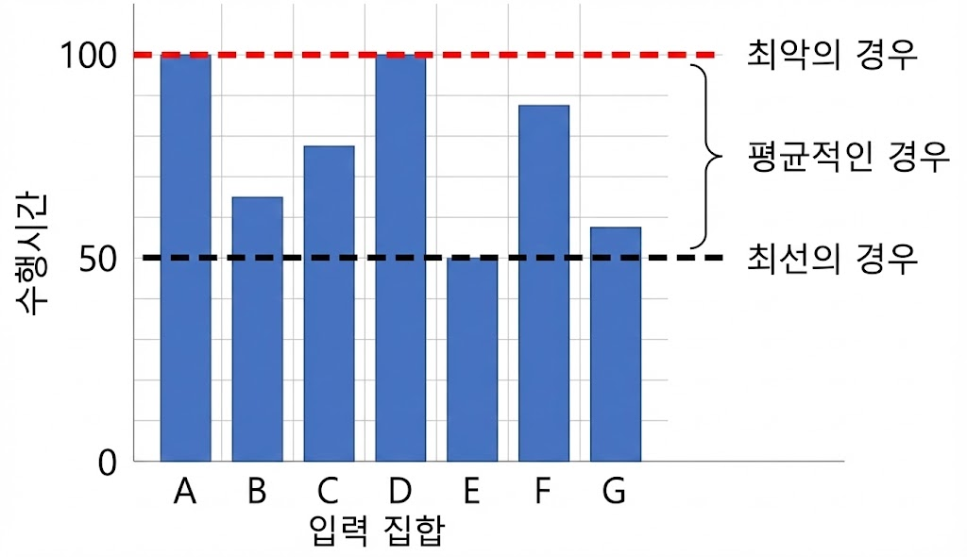
1.5 알고리즘 분석
최선, 평균, 최악의 경우
똑같은 알고리즘도 주어지는 입력에 따라 다른 수행 시간을 보일 수 있습니다.
예: 순차 탐색
찾는 값이 리스트 맨 처음에 있으면 한 번에 끝나지만, 맨 끝에 있으면 끝까지 가야 발견할 수 있습니다.
61
Notes:
지금까지 본 배열 합과 최댓값 찾기는 세는 기본 연산의 횟수가 입력 내용과 무관하게 정해져 있었습니다. 그러나 모든 알고리즘이 그렇지는 않습니다. 같은 크기의 입력에서도 값의 배치나 찾는 값에 따라 연산 횟수가 달라질 수 있습니다.
순차 탐색을 떠올려 보세요. 앞에서부터 한 칸씩 target과 같은지 비교하다가 찾으면 바로 반환합니다. 찾는 값이 첫 칸에 있으면 비교 한 번이면 끝납니다. 같은 길이의 배열이라도 찾는 값이 마지막 칸에 있으면 앞의 칸을 모두 거쳐야 하므로 n번 비교합니다. 찾는 값이 없는 경우에도 없다는 결론을 내리려면 n개를 전부 확인해야 합니다.
여기서 알고리즘이 바뀐 것은 아닙니다. 입력 크기도 같습니다. 달라진 것은 그 크기를 가진 입력의 내용입니다. 따라서 ‘순차 탐색의 비교 횟수는 몇 번인가’라는 질문에는 어떤 경우를 말하는지 조건이 필요합니다.
이를 정리하기 위해 크기 n인 입력들 중 가장 적은 횟수, 가장 많은 횟수, 그리고 정한 확률 분포에 따른 평균 횟수를 각각 분석합니다. 이것이 최선, 최악, 평균입니다. 최선과 최악은 가능한 입력 중 최소와 최대를 고르는 것이고, 평균은 각 입력이 나타날 확률까지 필요합니다. 다음 슬라이드에서는 이 세 관점을 분명하게 구분하겠습니다.

Slide 62
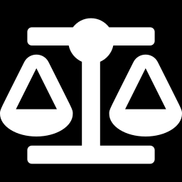
1.5 알고리즘 분석
최선 · 평균 · 최악의 경우
최악의 경우
최선의 경우
평균적인 경우
Worst Case
Best Case
Average Case
입력이 가장 불리할 때 실행 시간이 가장 길다.
입력이 가장 유리할 때 실행 시간이 가장 짧다.
여러 입력을 고려한 평균 실행 시간.
찾는 값이 맨 마지막에 있는 경우
찾는 값이 맨 처음에 있는 경우
실용적인 성능 평가 기준으로 사용
62
Notes:
최선, 평균, 최악을 정의할 때는 먼저 입력 크기 n을 고정합니다. 서로 다른 크기의 입력을 뒤섞어서 가장 빠른 것과 느린 것을 고르는 것이 아닙니다. 같은 크기의 가능한 입력들을 비교하는 것입니다.
최악의 경우는 그중 연산 횟수가 가장 많은 경우입니다. 순차 탐색에서는 target이 마지막에 있거나 없을 때 n회입니다. 최선의 경우는 가장 적은 경우로, 비어 있지 않은 배열의 첫 원소가 target이면 한 번입니다. n이 커져도 첫 원소에서 찾는 입력은 가능하므로 최선 함수는 계속 1입니다.
평균적인 경우는 각 입력의 연산 횟수에 그 입력이 나타날 확률을 곱해서 모두 더한 값입니다. 모든 입력을 같은 확률로 보는 것은 하나의 가정이며, 평균의 정의 자체가 무조건 균등 분포를 요구하는 것은 아닙니다. 자주 찾는 값이 앞쪽에 있는지, 탐색 실패가 얼마나 잦은지에 따라 평균도 달라집니다.
어떤 관점이 유용한지는 질문에 달려 있습니다. 최악은 허용된 모든 입력을 처리할 때 필요한 비용의 최대치를 설명합니다. 평균은 가정한 분포 아래에서 예상하는 비용을 설명합니다. 최선도 알고리즘이 어떤 입력에서 빨리 끝나는지, 입력 변화에 얼마나 반응하는지 이해하는 데 도움이 됩니다. 세 가지를 함께 보면 하나의 숫자만 볼 때보다 알고리즘의 특성을 정확히 알 수 있습니다.

Slide 63
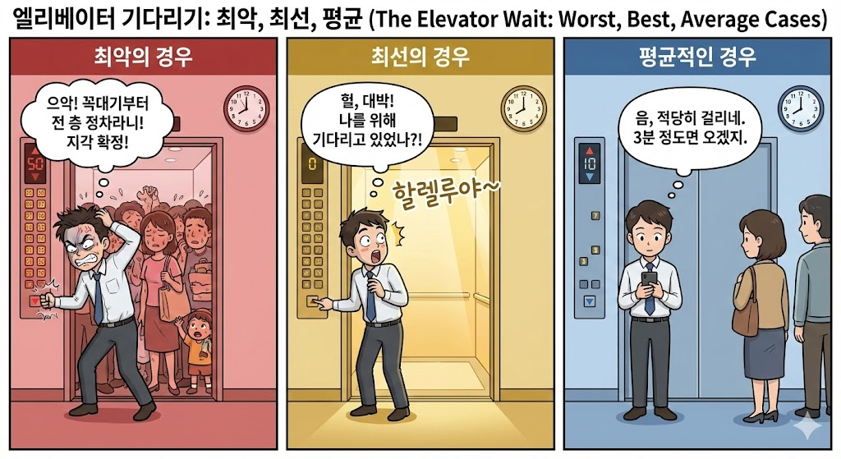
1.5 알고리즘 분석
비유: 엘리베이터 기다리기
최선
문이 열리자마자 바로 탑승
평균
평균은 운행 확률에 따라 달라짐
최악
꼭대기부터 전 층을 다 거침
63
Notes:
세 가지 경우를 엘리베이터 대기 상황에 비유해 보겠습니다. 지금은 개념을 구분하기 위한 단순한 비유이므로, 같은 건물과 정해진 운행 조건을 놓고 비교한다고 생각하세요.
가장 유리한 경우에는 엘리베이터가 내가 있는 층에서 바로 문을 엽니다. 대기 시간이 매우 짧습니다. 가장 불리한 경우의 그림에서는 엘리베이터가 꼭대기에서 출발해 내려오면서 여러 층에 정차합니다. 이처럼 정한 조건 안에서 가장 오래 기다리는 상황이 최악에 대응합니다. 실제 최악을 구하려면 운행 규칙과 가능한 상황의 범위를 먼저 정해야 합니다.
가운데의 평균은 단순히 최선과 최악을 반씩 섞은 값이 아닙니다. 가까운 층에서 오는 일이 자주 있는지, 먼 층에서 오는 일이 많은지, 중간 정차가 얼마나 자주 생기는지에 따라 달라집니다. 각 상황의 기다리는 시간에 그 상황의 확률을 곱해서 더해야 평균을 구할 수 있습니다. 그래서 특정 층에서 내려오는 장면 하나를 평균이라고 단정할 수 없습니다.
순차 탐색도 같습니다. 첫 위치에서 찾는 일과 마지막 위치에서 찾는 일의 확률이 같다는 보장은 없습니다. ‘평균적으로 중간쯤 찾겠지’라고 말하려면 그에 맞는 확률 가정이 있어야 합니다. 이제 비유에서 코드로 돌아가, 조건을 명시한 평균을 계산해 보겠습니다.

Slide 64
1.5 알고리즘 분석
예제 1.6
순차 탐색의 최악 · 최선 · 평균
linear_search.py
최선
1회
def linear_search(S, target):
for i in range(len(S)): # 처음부터 끝까지 탐색
if S[i] == target: # 값이 일치하면
return i # 위치 반환
return -1 # 못 찾으면 -1
평균
(n+1)/2회*
최악
n회
n=len(S)≥1이며, S[i]==target의 평가만 1회로 셉니다.
평균은 서로 다른 값·탐색 성공·각 위치의 동일 확률을 가정합니다. 실패하면 n회입니다.
64
Notes:
순차 탐색 코드를 보면서 세 경우의 정확한 비교 횟수를 정리하겠습니다. 이 함수는 인덱스 0부터 시작해서 S[i]와 target이 같은지 확인합니다. 같으면 그 인덱스를 즉시 반환하고, 모든 원소를 확인해도 없으면 −1을 반환합니다. 세는 기본 연산은 S[i]==target이라는 비교입니다.
최선은 첫 원소가 target인 경우입니다. 첫 비교에서 함수를 끝내므로 한 번입니다. 최악은 target이 마지막에 있거나 배열에 없는 경우입니다. 마지막 위치까지 모두 확인해야 하므로 n번입니다. 여기서는 원소가 적어도 하나 있다고 가정합니다.
평균 카드의 (n+1)/2는 조건 없이 성립하는 공식이 아닙니다. 별표에 적힌 대로 값들이 서로 다르고, 탐색이 성공하며, target의 위치가 n개 위치 중 어느 곳일 확률도 같아야 합니다. 이때 첫 위치에서는 한 번, 둘째에서는 두 번, 마지막에서는 n번 비교합니다. 같은 확률을 가진 n가지 횟수의 평균을 구하면 (n+1)/2입니다.
예를 들어 n=1,000이면 평균은 정확히 500.5회입니다. 실제 탐색 한 번에서 비교를 반 번 하는 것은 아닙니다. 여러 가능한 실행의 횟수를 확률로 평균낸 결과라 소수가 될 수 있습니다. 탐색에 실패하는 경우도 포함하면 평균이 바뀌며, 그 계산은 뒤에서 이어가겠습니다.

Slide 65
평균은 확률을 정해야 계산할 수 있습니다
서로 다른 값, 탐색 성공, 각 위치가 같은 확률이라는 가정을 둡니다.
찾는 위치 | 첫 번째 | 두 번째 | 세 번째 | 네 번째
확률 | 1/4 | 1/4 | 1/4 | 1/4
비교 횟수 | 1 | 2 | 3 | 4
평균 = (1+2+3+4) / 4 = 2.5회
일반적으로 (1+2+⋯+n)/n = (n+1)/2회입니다.
65
Notes:
평균이 무엇인지 네 원소의 작은 예로 직접 계산하겠습니다. 값들은 서로 다르고, 찾는 값은 반드시 존재하며, 네 위치가 각각 같은 확률로 선택된다고 가정합니다. 표의 확률 행이 모두 1/4인 이유입니다.
첫 번째 위치의 값을 찾으면 한 번 비교합니다. 두 번째면 두 번, 세 번째면 세 번, 네 번째면 네 번입니다. 평균은 각 횟수에 그 확률을 곱해 더하므로 1×1/4+2×1/4+3×1/4+4×1/4입니다. 공통인 1/4를 묶으면 (1+2+3+4)/4이고 결과는 2.5회입니다.
어느 한 실행이 2.5회 걸린다는 뜻은 아닙니다. 개별 실행은 한 번, 두 번, 세 번, 네 번 중 하나입니다. 2.5는 이 가능한 결과들을 확률로 평균낸 기댓값입니다. 또한 세 번째 위치처럼 ‘평균을 대표하는 한 위치’가 반드시 존재해야 하는 것도 아닙니다.
원소가 n개여도 같은 원리입니다. 성공 위치가 균등하면 평균은 (1+2+⋯+n)/n입니다. 분자의 합이 n(n+1)/2이므로 나누면 (n+1)/2가 됩니다. 조금 뒤에 이 합의 공식도 증명하겠습니다. 만약 첫 위치를 훨씬 자주 찾거나 탐색 실패가 포함된다면 확률과 횟수를 다시 정해야 합니다. 평균 공식을 사용할 때는 계산보다 먼저 가정을 읽는 습관을 들이세요.

Slide 66

1.5 알고리즘 분석
어떤 복잡도를 사용할 것인가?
최악은 모든 입력에 대한 상한을, 평균은 가정한 확률 분포에서의 기댓값을 설명합니다. 최선도 입력에 따른 차이를 이해하는 데 유용합니다.
안전한 설계 → 최악의 경우
항상 최악에서도 문제없이 작동해야 할 때
실용적 평가 → 평균의 경우
일반적인 상황의 성능을 볼 때
66
Notes:
세 가지 복잡도 중 무엇을 사용할지는 무엇을 알고 싶은지에 따라 정합니다. 화면의 왼쪽은 최악을, 오른쪽은 평균을 사용하는 관점입니다. 둘은 서로 다른 질문에 답하므로 하나가 언제나 다른 하나보다 낫다고 정할 수는 없습니다.
최악 분석에서는 크기 n의 허용된 입력 중 가장 많은 작업을 요구하는 경우를 구합니다. 이를 알면 어떤 입력이 들어오더라도 그보다 많은 기본 연산을 하지 않는다는 상한을 설명할 수 있습니다. 다만 연산 횟수에 대한 보장을 실제 응답 시간 보장으로 바꾸려면 컴퓨터와 실행 환경의 비용도 함께 고려해야 합니다.
평균 분석은 정한 확률 분포에서 기대하는 작업량을 구합니다. 따라서 사용 상황을 설명하는 확률 가정이 적절할수록 그 상황을 이해하는 데 도움이 됩니다. 앞에서 구한 순차 탐색의 (n+1)/2는 성공 위치가 균등한 경우의 평균입니다. 실패가 자주 생기거나 특정 위치를 자주 찾는 경우에는 같은 숫자를 그대로 적용할 수 없습니다.
최선도 입력에 따른 차이를 이해하는 데 유용합니다. 예를 들어 첫 검사에서 멈출 수 있는지, 이미 정렬된 입력에서 작업을 줄이는지 설명할 수 있습니다. 앞으로 복잡도를 말할 때는 ‘최악 Θ(n)’처럼 경우를 함께 밝히겠습니다. 평균이라면 어떤 분포인지, 공간이라면 입력 공간을 포함하는지도 함께 확인하세요.

Slide 67


1.5 알고리즘 분석
예제 1.7
순차 탐색의 평균적인 경우 계산
가정 리스트 길이 n≥1, 모든 값은 서로 다름. 성공 시 target의 위치는 각각 확률 1/n이며, 원소와 target의 비교만
셉니다.
① target이 리스트에 존재할 때 — 평균 비교 횟수
② 존재 확률이 p일 때 — 존재하지 않는 경우까지 포함
67
Notes:
이번에는 순차 탐색의 평균을 두 단계로 계산하겠습니다. 먼저 탐색에 성공한 경우만 봅니다. 항목들이 서로 다르고 성공 위치가 균등하면, k번째 위치의 값을 찾을 확률은 1/n이며 그때의 비교 횟수는 k입니다. 여기서 k번째는 첫 위치를 1로 세는 순서이고, 파이썬 인덱스는 k−1입니다.
기댓값은 가능한 횟수에 확률을 곱해 더한 것이므로 1×1/n+2×1/n+⋯+n×1/n입니다. 이를 정리하면 (1+2+⋯+n)/n이고, 합 공식을 사용하면 (n+1)/2입니다. n을 2로 나눈 값에 1/2이 더해지므로 단순히 n/2라고 쓰는 것은 근사입니다.
두 번째는 탐색 실패까지 포함하는 경우입니다. 성공 확률을 p로 놓고, 성공한 상황 안에서는 각 위치가 여전히 같은 확률이라고 가정합니다. 그러면 확률 p로 성공할 때의 평균은 (n+1)/2입니다. 확률 1−p로 실패할 때는 n개를 모두 비교합니다. 두 상황을 확률로 합치면 전체 평균은 p×(n+1)/2+(1−p)×n입니다.
p=1을 넣으면 항상 성공하는 첫 결과가 나오고, p=0이면 항상 실패해서 n회가 나옵니다. 두 공식은 서로 모순되는 것이 아니라 가정한 입력 범위가 다릅니다. 성공 위치의 분포와 성공 여부의 확률을 구분해서 읽는 것이 중요합니다.

Slide 68
1부터 n까지의 합 증명
앞에서 더한 합과 뒤에서 더한 합을 세로로 짝지으면 매번 n+1이 됩니다.
S = 1 + 2 + ⋯ + (n−1) + n
S = n + (n−1) + ⋯ + 2 + 1
2S = n(n+1)
S = n(n+1)/2
평균 비교 횟수 = S/n = (n+1)/2입니다.
68
Notes:
평균 계산에 쓴 1부터 n까지의 합을 직접 증명하겠습니다. 답을 외우기 전에, 왜 n(n+1)/2가 나오는지 두 줄을 따라가 보세요. 구하려는 합을 S라고 놓고 첫 줄에 1+2+⋯+n을 씁니다. 둘째 줄에는 같은 합을 거꾸로 n+(n−1)+⋯+1이라고 씁니다. 순서만 바뀌었으므로 둘째 줄도 S입니다.
이제 세로로 같은 자리를 더합니다. 첫 자리는 1+n이므로 n+1이고, 두 번째는 2+(n−1)이므로 역시 n+1입니다. 세 번째도 같고 마지막까지 모두 n+1입니다. 이런 자리가 n개 있으므로 두 줄 전체를 더한 값은 n(n+1)입니다.
왼쪽에서는 S를 두 번 더했으므로 2S=n(n+1)입니다. 양쪽을 2로 나누면 S=n(n+1)/2가 됩니다. n이 홀수여도 문제가 없습니다. 한 줄 안에서 서로 다른 항을 짝짓는 대신, 같은 합 두 줄의 같은 위치를 더했기 때문입니다.
n=4를 넣어 확인하면 4×5/2=10이고 실제 1+2+3+4도 10입니다. 성공 위치가 균등한 순차 탐색에서는 이 합을 경우의 수 n으로 나눕니다. 따라서 평균은 S/n=(n+1)/2입니다. 이 합 공식은 뒤에서 버블 정렬의 비교 횟수를 셀 때에도 다시 사용합니다.

Slide 69
실패하는 탐색까지 포함한 평균
길이 n≥1인 리스트에 target이 한 번 존재할 확률은 p입니다. 성공 시 위치 확률은 균등하며,
실패하면 모든 원소를 한 번씩 검사합니다.
E[C] = p × (n+1)/2 + (1−p) × n
n = 10 | 성공 시 평균 | 실패 시 횟수 | 전체 평균
p = 1 | 5.5 | 10 | 5.5
p = 0.8 | 5.5 | 10 | 6.4
p = 0 | 5.5 | 10 | 10
p=0.8일 때: 0.8×5.5 + 0.2×10 = 6.4회
69
Notes:
이제 성공과 실패를 함께 고려한 평균에 숫자를 넣어 보겠습니다. 배열의 원소 수는 열 개입니다. 성공한 경우에는 위치가 균등하다고 가정하므로 성공 시 평균은 (10+1)/2, 즉 5.5회입니다. 실패하면 모든 원소를 확인해야 해서 열 번입니다.
성공 확률 p가 1인 첫 줄에서는 모든 탐색이 성공하므로 전체 평균도 5.5회입니다. 가운데 줄은 p=0.8입니다. 성공 시 평균 5.5에 성공 확률 0.8을 곱하면 4.4이고, 실패 횟수 10에 실패 확률 0.2를 곱하면 2입니다. 둘을 더한 전체 평균은 6.4회입니다. 평균이 성공 시의 5.5회보다 큰 것은 끝까지 확인하는 실패가 섞였기 때문입니다.
마지막 줄의 p=0이면 실패만 일어나서 전체 평균은 열 번입니다. 이때 표의 성공 시 평균 5.5는 성공 상황을 가정해서 계산해 둔 값이며, 실제 전체 평균에는 가중치 0으로 들어갑니다.
일반식도 같은 구조입니다. 성공 확률에 성공 시 평균을 곱하고, 실패 확률에 실패 시 횟수를 곱해 더합니다. 이 가정 아래에서는 전체 평균이 (n+1)/2와 n 사이에 있습니다. 단순히 두 수의 중간을 구하는 것이 아니라 확률에 따라 가중치를 달리 준다는 점을 확인하세요. 성공 위치가 균등하지 않다면 성공 시 평균부터 다시 계산해야 합니다.

Slide 70
1.6
SECTION 1.6
점근표기법 (Big-O)
입력이 커질 때 실행 시간이 어떻게 증가하는지, 그 성장률을 O · Ω · Θ 로 표현합니다.
70
Notes:
이제 점근 표기법을 배우겠습니다. 지금까지는 n−1회, (n+1)/2회처럼 기본 연산의 정확한 횟수를 계산했습니다. 이 정보는 중요하지만 입력이 크게 늘어날 때의 성장률을 비교하려면 더 간단한 표현도 필요합니다.
점근 표기법은 충분히 큰 입력에서 함수가 어떤 규모로 증가하는지 나타냅니다. 상한을 표현하는 O, 하한을 표현하는 Ω, 두 방향을 함께 표현하는 Θ를 차례로 살펴보겠습니다. 단순히 작은 항을 지우는 규칙을 외우는 데서 그치지 않고, 고정 상수를 사용한 부등식으로 그 표현이 왜 성립하는지 증명해 보겠습니다.

Slide 71
최고차항이 성장률을 결정하는 이유
T(n)=n²+n+1에서 작은 항의 비중이 어떻게 줄어드는지 계산합니다.
n | n² | n+1 | n²의 비중
10 | 100 | 11 | 약 90.09%
100 | 10,000 | 101 | 약 99.00%
1,000 | 1,000,000 | 1,001 | 약 99.90%
T(n)/n² = 1 + 1/n + 1/n²: n이 커질수록 이 비율은 1에 가까워집니다.
71
Notes:
T(n)=n²+n+1에서 왜 n²이 성장률을 대표하는지 숫자부터 확인해 보겠습니다. n이 10이면 n²은 100이고 나머지 n+1은 11입니다. 전체 111 중 100이므로 n²의 비중은 약 90.09퍼센트입니다. n이 100이면 10,000과 101이어서 비중은 약 99퍼센트로 커집니다. n이 1,000이면 약 99.90퍼센트입니다.
여기서 n+1이 작아지거나 없어지는 것은 아닙니다. n이 커지면 이 항도 커집니다. 다만 n²이 더 빠르게 커지므로 전체에서 차지하는 상대적인 비중이 줄어드는 것입니다. 절대 크기와 비중을 구분해야 합니다.
이 사실을 식으로 보려면 전체를 n²으로 나누면 됩니다. T(n)/n²=1+1/n+1/n²입니다. n이 커질수록 1/n과 1/n²이 0에 가까워지므로 전체 비율은 1에 가까워집니다. 이것이 최고차항이 큰 입력의 성장을 대표한다는 직관입니다.
점근 표기는 실제 실행에서 낮은 차수의 연산을 생략한다는 뜻이 아닙니다. 정확한 연산 횟수는 여전히 n²+n+1입니다. 다만 성장 규모를 비교할 때 n²로 대표하는 것입니다. 잠시 뒤에는 극한의 직관을 넘어, 이 함수를 n²의 두 고정 상수 배 사이에 가두는 방식으로 같은 차수임을 증명하겠습니다.

Slide 72
1.6 점근표기법
세 가지 점근 표기법
표기법 | 의미 | 알고리즘 관점 | 비유
빅오 Big-O | 상한 충분히 큰 n에서 고정 상수 배 이하 | 이 함수보다 빠르게 증가하지 않는다 | “최대 이 정도까지 걸린다”
빅오메가 Big-Ω | 하한 충분히 큰 n에서 고정 상수 배 이상 | 이 함수보다 느리게 증가하지 않는다 | “적어도 이 정도는 걸린다”
빅세타 Big-Θ | 같은 성장률의 상·하한 두 고정 상수 배 사이 | 정확한 성장률을 표현한다 | “이 정도 크기로 증가한다”
72
Notes:
세 가지 점근 표기법의 차이를 표에서 확인하겠습니다. 모두 충분히 큰 n에서, 입력에 따라 변하지 않는 양의 상수 배를 허용하면서 함수의 성장을 비교합니다. 정확한 실행 시간이 몇 초인지 말하는 표기는 아닙니다.
O는 상한입니다. 분석할 함수 f(n)이 어느 시점 이후에 c·g(n) 이하로 머물 수 있으면 f(n)=O(g(n))이라고 합니다. g(n)에 고정 배수를 곱해서 만든 위쪽 경계가 있다고 생각하면 됩니다. Ω는 하한입니다. f(n)이 어느 시점 이후에 c·g(n) 이상으로 머무르면 f(n)=Ω(g(n))입니다. 이번에는 아래쪽 경계입니다.
Θ는 두 조건을 함께 만족할 때 씁니다. 한 상수 배 g(n)이 아래에 있고, 다른 상수 배 g(n)이 위에 있어서 f(n)을 사이에 가둘 수 있는 것입니다. ‘정확한 차수’라는 말은 상수 배를 제외한 성장 규모를 정한다는 뜻이며, 함수값 자체가 정확히 같다는 뜻은 아닙니다.
예를 들어 2n+1은 충분히 큰 n에서 n과 3n 사이에 있으므로 Θ(n)입니다. O(n)도 Ω(n)도 동시에 맞습니다. 이 표기를 최악, 최선, 평균에 각각 하나씩 대응시키면 안 됩니다. 먼저 어떤 경우의 비용 함수를 분석할지 정한 다음, 그 함수의 상한이나 하한을 표현합니다. 이 구분은 뒤의 순차 탐색 표에서 다시 확인하겠습니다.

Slide 73
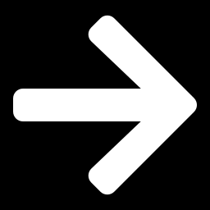
1.6 점근표기법
빅오 표기법 (Big-O)
빅오 표기법은 연산의 횟수를 대략적(점근적)으로 표기한 것으로, 함수의 상한을 나타냅니다.
정의
예시
n ≥ 5 이면
2n + 1 < 10n
이므로
2n + 1 = O(n)
두 함수 f(n), g(n)에 대해 모든 n ≥ n₀에서
|f(n)| ≤ c·|g(n)|
을 만족하는 양의 상수 c, n₀가 존재하면
f(n) = O(g(n))
핵심 빅오는 “이 함수보다 빠르게 증가하지 않는다” 는 상한을 표시합니다. 실무에서는 최소 차수로 상한을 표현합니다.
73
Notes:
빅오의 정의를 한 부분씩 풀어 보겠습니다. f(n)은 분석할 비용 함수이고 g(n)은 비교 기준이 되는 함수입니다. 정의는 어떤 양의 고정 상수 c와 시작점 n₀를 골랐을 때, 모든 n≥n₀에서 |f(n)|≤c·|g(n)|가 성립해야 한다고 말합니다. 이 장에서 다루는 연산 횟수는 음수가 아니므로 절댓값을 생략해 생각할 수 있습니다.
c는 g(n)을 세로로 얼마나 늘릴지 정하는 배수이고, n₀는 그 이후부터 부등식이 계속 성립해야 하는 시작점입니다. 중요한 것은 ‘모든’과 ‘고정’입니다. 입력마다 c를 다르게 정하면 안 되고, 큰 입력 몇 개에서만 확인해서도 안 됩니다.
화면의 예에서는 f(n)=2n+1, g(n)=n, c=10, n₀=5를 골랐습니다. n≥5이면 10n−(2n+1)=8n−1이 양수이므로 2n+1<10n입니다. 따라서 정의를 만족합니다. n=5를 대입해 확인하는 것은 예시이고, 방금 부등식이 모든 n≥5에서 성립한다는 설명이 증명입니다.
상수의 선택은 유일하지 않습니다. 다음 장에서는 더 간단한 c=3, n₀=1도 찾아보겠습니다. 또한 2n+1=O(n²)도 맞지만 더 느슨한 상한입니다. 가능하면 더 촘촘한 상한을 제시하는 편이 성장률을 잘 설명합니다. 빅오는 주어진 상한이 성립한다는 뜻이지, 그 상한이 반드시 가장 작은 차수임을 자동으로 보장하는 표기는 아닙니다.

Slide 74
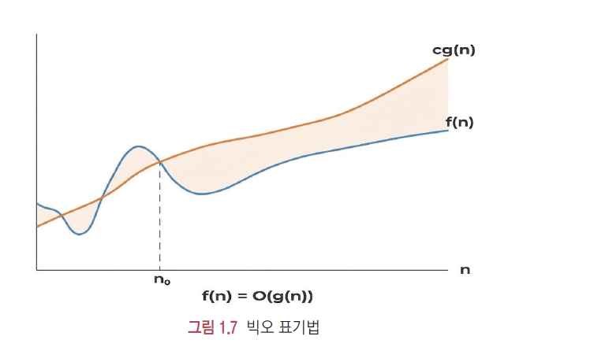
1.6 점근표기법
빅오 표기법 — 상한 (Upper Bound)
n ≥ n₀ 이후
c·g(n)이 항상 f(n)
보다 위에 있습니다.
즉 c·g(n)이 상한이므로 f(n) = O(g(n))
74
Notes:
빅오의 정의를 그림으로 읽어 보겠습니다. f(n)은 분석할 함수이고, c·g(n)은 기준 함수 g(n)에 고정 상수 c를 곱한 함수입니다. 가로축의 n₀는 그 뒤부터 상한 관계를 보장하는 시작점입니다.
n₀보다 작은 왼쪽 구간에서는 f(n)이 c·g(n)보다 높을 수도 있습니다. 빅오의 정의가 요구하는 것은 이 초기 구간 전체의 관계가 아닙니다. n₀부터 오른쪽으로 계속 갔을 때 f(n)이 c·g(n) 이하에 있는지가 핵심입니다. 같아지는 지점이 있어도 괜찮습니다. 부등호가 ‘작거나 같다’이기 때문입니다.
이때 천장은 g(n) 자체가 아니라 c를 곱한 c·g(n)입니다. 예를 들어 2n+1은 n보다 항상 크지만, n≥1이면 3n 이하입니다. 그러므로 2n+1=O(n)이라고 할 수 있습니다. 상수 배를 허용한다는 점을 그림의 두 곡선과 함께 기억하세요.
또 그림에 보이는 몇 개의 점에서 아래에 있다는 것만으로는 증명이 완성되지 않습니다. 화면 밖으로 n이 계속 커져도 관계가 유지됨을 식으로 보여야 합니다. 작은 입력을 따로 다루는 이유는 점근 표기가 큰 입력에서의 성장률에 초점을 맞추기 때문입니다. 작은 입력의 실제 성능이 중요하지 않다는 뜻은 아닙니다. 실제 실행 시간을 판단할 때는 상수 비용과 입력 크기도 별도로 확인해야 합니다.

Slide 75
Big-O 증명에서 c와 n₀ 고르기
f(n)=2n+1이 O(n)임을 보이려면 고정 상수 c와 n₀를 찾습니다.
01
목표 부등식: 2n+1 ≤ c·n
02
n≥1이면 1≤n이므로 2n+1 ≤ 2n+n = 3n입니다.
03
c=3, n₀=1을 선택하면 모든 n≥n₀에서 성립합니다.
04
따라서 2n+1 = O(n)입니다.
상수 c와 시작점 n₀는 유일하지 않습니다.
75
Notes:
이제 c와 n₀를 직접 고르는 연습을 하겠습니다. f(n)=2n+1이 O(n)임을 보이려면, 어느 지점 이후에 2n+1≤c·n을 항상 만족시키는 양의 고정 상수를 찾으면 됩니다. 가장 작은 상수를 찾을 필요는 없습니다. 작동하는 한 쌍을 찾으면 충분합니다.
먼저 n≥1인 구간을 보겠습니다. 이 구간에서는 1≤n입니다. 그러므로 2n+1에서 뒤의 1을 더 큰 값인 n으로 바꾸면 전체도 작아지지 않습니다. 따라서 2n+1≤2n+n=3n입니다. 여기서 오른쪽의 계수 3을 보고 c=3으로 고를 수 있고, 사용한 조건이 n≥1이므로 n₀=1로 고릅니다.
이제 정의의 요소가 모두 갖추어졌습니다. c와 n₀는 양수이고 입력에 따라 바뀌지 않으며, 모든 n≥n₀에서 목표 부등식이 성립합니다. 그래서 2n+1=O(n)입니다.
c를 100으로 크게 잡아도 증명할 수 있지만, n마다 c=n을 고르는 방식은 허용되지 않습니다. 상한의 배수 자체가 입력과 함께 커지면 고정 상수 배 비교가 아니기 때문입니다. 또 c=2는 어떤 큰 시작점을 골라도 안 됩니다. 2n+1이 늘 2n보다 1 크기 때문입니다. 이런 식으로 부등식이 실제로 성립하는지 확인하면 상수 선택을 감으로 외울 필요가 없습니다.

Slide 76
다항식의 Θ(n²) 증명
f(n)=3n²+5n+2를 n²의 두 상수 배 사이에 가둡니다.
3n² ≤ 3n²+5n+2 ≤ 10n²
01
하한: 양수 항을 더했으므로 f(n) ≥ 3n²입니다.
02
상한: n≥1이면 5n≤5n², 2≤2n²입니다.
03
c₁=3, c₂=10, n₀=1이므로 f(n)=Θ(n²)입니다.
76
Notes:
이번에는 상한과 하한을 동시에 증명하겠습니다. f(n)=3n²+5n+2를 n²의 두 고정 상수 배 사이에 가두면 Θ(n²)임을 보일 수 있습니다. 최고차항만 남긴다는 규칙이 어떤 부등식으로 뒷받침되는지 확인해 보세요.
하한은 바로 얻을 수 있습니다. 5n과 2가 음수가 아니므로 이를 더한 전체는 3n² 이상입니다. 따라서 3n²≤f(n)입니다. 상한에서는 n≥1이라는 조건을 사용합니다. 이때 n≤n²이므로 5n≤5n²이고, 1≤n²이므로 2≤2n²입니다.
각 항을 이렇게 더 큰 n² 항으로 바꾸면 f(n)≤3n²+5n²+2n²=10n²입니다. 두 결과를 합치면 모든 n≥1에서 3n²≤f(n)≤10n²입니다. 따라서 하한의 상수 c₁=3, 상한의 상수 c₂=10, 시작점 n₀=1을 선택하면 Θ의 정의를 만족합니다.
계수 3, 5, 2를 실제 계산에서 지운 것은 아닙니다. 그 계수와 낮은 차수 항을 포함한 함수 전체가 n²의 일정한 배수 사이에 들어감을 보인 것입니다. n²과 함수값이 정확히 같다는 뜻도 아닙니다. 충분히 큰 입력에서 증가하는 규모가 같다는 뜻입니다. 같은 방식으로 더 높은 차수의 다항식도 양의 최고차항이 성장을 지배함을 증명할 수 있습니다.

Slide 77
n²은 왜 O(n)이 아닐까?
어떤 고정 상수 c를 골라도 n²을 c·n 아래에 계속 둘 수 없습니다.
01
n² = O(n)이라고 가정하면 n² ≤ c·n이어야 합니다.
02
n>0으로 나누면 n ≤ c가 됩니다.
03
하지만 n은 계속 커집니다. n≥n₀이면서 n>c인 수를 고를 수 있습니다.
04
가정과 모순이므로 n²은 O(n)이 아닙니다.
반대로 n≤n²이므로 n = O(n²)은 맞습니다.
77
Notes:
n²은 n보다 빨리 커진다고 말하는 것에서 더 나아가, n²이 O(n)이 될 수 없음을 정의로 증명하겠습니다. 이번에는 맞다고 가정한 뒤 모순을 찾는 방법을 사용합니다. 그래프 몇 점을 확인하는 것만으로는 어떤 상수도 실패한다는 사실을 보일 수 없기 때문입니다.
n²=O(n)이라고 가정해 봅시다. 그러면 어떤 양의 고정 상수 c와 n₀가 있어서 모든 n≥n₀에서 n²≤c·n이어야 합니다. n은 양수로 고를 수 있으므로 양변을 n으로 나누면 n≤c가 됩니다. 즉 시작점 이후의 모든 n이 고정된 숫자 c보다 크지 않아야 한다는 결론입니다.
그런데 n에는 위쪽 제한이 없습니다. c와 n₀가 어떤 값이든, 두 값보다 큰 정수를 하나 고를 수 있습니다. 그 n은 n≥n₀이므로 가정의 부등식을 만족해야 하지만, 동시에 n>c이므로 방금 얻은 n≤c와 충돌합니다. 따라서 처음의 가정이 틀렸고 n²은 O(n)이 아닙니다.
c를 아주 크게 정하면 한동안 n² 위를 덮을 수는 있습니다. 하지만 n이 c를 넘으면 다시 실패합니다. 중요한 것은 일정 구간이 아니라 모든 충분히 큰 n을 덮어야 한다는 점입니다. 반대 방향인 n=O(n²)은 n≥1에서 n≤n²이므로 c=1, n₀=1로 성립합니다. 상한 관계에는 방향이 있습니다.

Slide 78
대표 복잡도와 적용 조건
정확한 차수를 말할 때는 Θ, 상한만 말할 때는 O를 사용합니다.
성장률 | 대표 예 | 확인할 조건
Θ(1) | 배열 인덱스 접근 | 고정 크기 원소
Θ(log n) | 이진 탐색의 최악 | 정렬된 배열
Θ(n) | 배열 합 | n개 원소 처리
Θ(n log n) | 병합 정렬의 최악 | 일반적인 비교 기반 구현
Θ(n²) | 앞의 버블 정렬 비교 수 | 조기 종료 최적화 없음
O(2ⁿ) | 단순 재귀 피보나치 | 메모이제이션 없음
퀵 정렬: 기대 Θ(n log n), 최악 Θ(n²). 순열은 경우의 수만 n!개입니다.
78
Notes:
대표 복잡도를 볼 때는 함수 이름과 함께 오른쪽 조건도 읽어야 합니다. 같은 알고리즘 이름이라도 구현이나 입력 조건에 따라 분석 결과가 달라질 수 있습니다.
고정 크기 원소를 담은 배열의 인덱스 접근은 상수 시간 모형에서 Θ(1)입니다. 이진 탐색의 최악은 정렬된 배열에서 Θ(log n)이고, 배열 합은 n개 원소를 처리하므로 Θ(n)입니다. 일반적인 병합 정렬의 최악은 Θ(n log n)입니다. 뒤에서 각 병합 수준의 일과 수준 수를 곱해 이 결과를 설명하겠습니다.
버블 정렬은 곧 볼 코드처럼 조기 종료가 없으면 비교 횟수가 항상 n(n−1)/2이므로 Θ(n²)입니다. 교환 횟수와 비교 횟수는 구분해야 합니다. 메모이제이션 없는 단순 재귀 피보나치의 O(2ⁿ)은 올바른 상한이지만 가장 촘촘한 표현은 아닙니다.
아래의 퀵 정렬도 조건이 중요합니다. 서로 다른 키에 대해 각 부분 배열에서 피벗을 균등하게 무작위 선택하는 표준적인 분석에서는 기대 시간이 Θ(n log n)입니다. 기대값은 피벗 선택의 무작위성에 대한 평균입니다. 반면 매번 한쪽에 치우친 분할이 일어나는 최악은 Θ(n²)입니다. 마지막으로 순열의 수는 n!개지만, 길이 n인 순열을 모두 복사해 출력하는 비용은 Θ(n·n!)입니다. 경우의 수와 전체 실행 비용도 구별해서 읽으세요.

Slide 79
병합 정렬에서 n log₂n이 나오는 이유
n=2ᵏ인 경우를 생각하면 분할 깊이는 log₂n이고, 각 병합 수준의 작업량은 Θ(n)입니다.
n=8의 병합 단계 | 병합 작업 | 처리하는 원소 수 합
첫 수준 | 길이 2를 4번 | 2×4 = 8
둘째 수준 | 길이 4를 2번 | 4×2 = 8
마지막 수준 | 길이 8을 1번 | 8×1 = 8
각 수준 Θ(n) × 병합 수준 log₂n = Θ(n log n)
79
Notes:
병합 정렬에서도 절반씩 나누는데 왜 이진 탐색처럼 log n만 나오지 않을까요? 차이는 나눈 뒤 하는 일입니다. 이진 탐색은 한쪽 절반만 계속 확인하지만, 병합 정렬은 양쪽 절반을 모두 정렬한 다음 합쳐야 합니다.
n=8인 예를 보겠습니다. 한 원소씩 나눈 뒤 처음 병합할 때는 길이 2인 배열을 네 개 만듭니다. 처리하는 원소 길이의 합은 2×4=8입니다. 다음에는 길이 4인 배열을 두 개 만드므로 4×2=8입니다. 마지막에는 길이 8인 배열 하나를 만들므로 8×1=8입니다.
이 표는 원소의 정확한 대소 비교 횟수가 아니라 각 병합 수준에서 처리하는 원소 수의 합을 나타냅니다. 일반적인 병합은 두 정렬된 부분 배열을 읽어 결과를 채우므로 합친 길이에 비례하는 일을 합니다. 따라서 각 수준의 전체 비용은 Θ(n)입니다.
n=8에서는 병합 수준이 세 개이고 3=log₂8입니다. n=2ᵏ이면 원소 하나까지 나누는 깊이가 k이므로 병합 수준도 log₂n개입니다. 각 수준의 Θ(n) 작업을 log₂n개 수준에서 수행해 전체가 Θ(n log n)이 됩니다. n이 정확히 2의 거듭제곱이 아니면 절반 크기에 반올림 차이가 생기지만 성장 차수는 같습니다. ‘절반으로 나눈다’는 말만 보지 말고 각 단계에서 양쪽 모두에 드는 일을 합산해야 합니다.

Slide 80
버블 정렬의 한 회전
[4, 1, 3, 2]에서 인접한 두 수를 비교하며 큰 수를 오른쪽으로 보냅니다.
단계 | 비교한 값 | 교환 후 배열
시작 | 없음 | [4, 1, 3, 2]
1 | 4와 1 | [1, 4, 3, 2]
2 | 4와 3 | [1, 3, 4, 2]
3 | 4와 2 | [1, 3, 2, 4]
첫 회전이 끝나면 최댓값 4의 위치가 확정됩니다. 다음 회전은 앞의 3개만 봅니다.
80
Notes:
버블 정렬의 한 회전을 배열 [4, 1, 3, 2]로 따라가 보겠습니다. 한 회전은 왼쪽부터 인접한 두 원소를 차례로 비교하는 과정입니다. 왼쪽이 더 크면 둘을 교환해서 큰 값을 오른쪽으로 보냅니다.
첫 비교는 4와 1입니다. 4가 더 크므로 바꾸면 [1, 4, 3, 2]가 됩니다. 다음에는 현재 배열의 두 번째와 세 번째 값인 4와 3을 비교합니다. 교환하면 [1, 3, 4, 2]입니다. 마지막으로 4와 2를 비교해 교환하면 [1, 3, 2, 4]가 됩니다. 처음의 4가 한 칸씩 오른쪽으로 이동한 것을 확인하세요.
한 회전이 끝나면 최댓값 4의 마지막 위치가 확정됩니다. 하지만 전체 정렬이 끝난 것은 아닙니다. 앞의 1, 3, 2에는 아직 순서가 바뀐 부분이 있습니다. 다음 회전은 확정된 마지막 원소를 제외한 앞의 세 개만 확인하면 됩니다. 이때 비교는 두 번이며, 이어지는 마지막 회전의 비교는 한 번입니다.
이 예에서는 첫 회전의 세 비교가 모두 교환으로 이어졌지만 항상 그렇지는 않습니다. 이미 작은 값이 왼쪽에 있으면 비교만 하고 교환하지 않습니다. 따라서 비교 횟수와 교환 횟수는 서로 다릅니다. 다음 코드에는 조기 종료 장치가 없어서 교환이 없어도 정해진 회전을 계속합니다. 이 조건을 기준으로 전체 비교 횟수를 계산하겠습니다.

Slide 81
버블 정렬의 정확한 비교 횟수
n=len(A)≥1인 숫자 리스트에서 A[j]>A[j+1]의 평가 횟수를 셉니다. 안쪽 반복 횟수가 회전마다 달라
합으로 계산합니다.
for i in range(n - 1):
for j in range(n - i - 1):
if A[j] > A[j + 1]:
A[j], A[j+1] = A[j+1], A[j]
T(n) = (n−1)+(n−2)+⋯+1
= n(n−1)/2 = Θ(n²)
n=4이면 3+2+1=6회 비교합니다. 단순히 두 반복문의 횟수를 곱하지 않습니다.
81
Notes:
화면의 버블 정렬 코드에서는 안쪽 반복 범위가 바깥 변수 i에 따라 달라집니다. 그래서 반복문이 두 겹이라는 이유만으로 정확한 횟수를 n×n이라고 쓸 수는 없습니다. 각 회전에서 몇 번 비교하는지 먼저 세겠습니다.
i=0인 첫 회전에서 j는 range(n−1)을 돌므로 n−1회입니다. i=1이면 n−2회이고, 이런 식으로 하나씩 줄어들어 마지막 i=n−2일 때는 한 번입니다. 전체 비교 횟수는 이들을 모두 더한 (n−1)+(n−2)+⋯+1입니다. 앞에서 증명한 합 공식에 n−1을 넣으면 n(n−1)/2가 됩니다. n=4일 때는 3+2+1=6회입니다.
왜 Θ(n²)인지도 부등식으로 확인하겠습니다. 위쪽으로는 n−1≤n이므로 n(n−1)/2≤n²/2입니다. 아래쪽으로는 n≥2일 때 n−1≥n/2이므로 n(n−1)/2≥n²/4입니다. 따라서 n≥2에서 이 비교 횟수는 n²의 1/4배와 1/2배 사이에 있어 Θ(n²)입니다.
이 코드의 비교 횟수는 배열이 이미 정렬되어 있어도 같습니다. 조건문이 참일 때만 교환하므로 교환 횟수는 입력에 따라 달라집니다. 교환이 없는 회전에서 멈추는 최적화를 추가한다면 최선 분석이 바뀔 수 있지만, 지금의 식은 화면에 있는 조기 종료 없는 코드에 대한 결과입니다.

Slide 82
이진 탐색의 시간 복잡도 정리
n≥2인 정렬된 배열에서 원소 접근·비교 비용을 Θ(1)로 봅니다. 중앙 원소를 제외하며 진행하면 최악
반복은 ⌊log₂n⌋+1회입니다.
01
범위의 크기는 매번 적어도 절반 수준으로 줄어듭니다.
02
최악 반복 횟수 C(n) = ⌊log₂n⌋+1입니다.
03
한 반복의 비용이 Θ(1)이므로 최악 시간은 Θ(log n)입니다.
04
첫 중앙값이 정답이면 최선 시간은 Θ(1)입니다.
O(log n)은 올바른 상한입니다. Θ(log n)은 최악 성장률을 더 정확하게 말합니다.
82
Notes:
이진 탐색의 분석을 한 번 정리하겠습니다. 여기서는 정렬된 배열에 인덱스로 바로 접근할 수 있고, 값 비교와 인덱스 연산을 상수 비용으로 보는 모형입니다. 배열을 잘라 복사하지 않고 low와 high만 갱신하는 구현입니다.
한 반복에서는 중앙 위치를 계산하고 중앙값을 검사한 뒤, 필요하면 경계 하나를 바꿉니다. 이 일들의 수는 배열 길이가 커져도 한 반복 안에서는 일정하므로 비용이 Θ(1)입니다. 따라서 전체 시간을 알려면 반복 횟수를 구하면 됩니다.
후보 구간은 매번 중앙 원소를 제외하고 한쪽 절반으로 줄어듭니다. 앞에서 본 구현에서 n≥1일 때 최악의 중앙 검사 횟수는 ⌊log₂n⌋+1입니다. 예를 들어 8개에서는 최악 경로의 후보 크기가 8, 4, 2, 1이어서 네 번의 검사가 필요합니다. 후보 하나가 남았다는 것과 그 후보를 확인했다는 것은 다르므로 마지막 한 번을 포함합니다.
내림과 마지막 1은 정확한 횟수에 중요하지만, 큰 n에서의 성장 차수는 log n과 같습니다. 한 반복의 상수 비용을 곱하면 최악 시간은 Θ(log n)입니다. 반면 첫 중앙값이 target이면 한 번에 끝나므로 최선은 Θ(1)입니다. 최악의 O(log n)이라는 말도 맞지만 Θ(log n)은 상한과 하한이 모두 같은 차수임을 더 정확히 표현합니다.

Slide 83
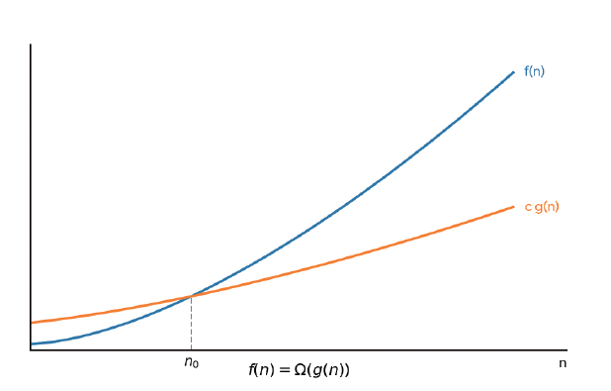
1.6 점근표기법
빅오메가 표기법 (Big-Ω)
정의
모든 n ≥ n₀ 에서 |f(n)| ≥ c·|g(n)|
을 만족하는 양의 상수 c, n₀가 존재하면
f(n) = Ω(g(n))
함수의 하한 (Lower Bound)
“이 함수보다 느리게 증가하지 않는다” 는 뜻입니다.
예) n = Ω(n)
83
Notes:
이번에는 하한을 나타내는 빅오메가입니다. 정의는 빅오와 비슷하지만 부등호 방향이 반대입니다. 양의 고정 상수 c와 n₀가 있어서 모든 n≥n₀에서 |f(n)|≥c·|g(n)|이면 f(n)=Ω(g(n))이라고 합니다. 연산 횟수처럼 음이 아닌 함수에서는 절댓값을 빼고 읽어도 됩니다.
빅오가 위쪽 경계였다면 빅오메가는 아래쪽 경계입니다. f(n)이 적어도 g(n)의 일정한 배수만큼은 증가한다는 뜻입니다. 화면의 n=Ω(n)은 c=1, n₀=1로 바로 확인할 수 있습니다. n은 n 자체보다 작지 않기 때문입니다.
하한은 한 알고리즘의 비용 함수를 설명할 때도 쓰고, 정한 계산 모형에서 어떤 알고리즘이든 필요한 최소 작업량을 말할 때도 씁니다. 앞에서 서로 다른 n개 값의 최댓값을 비교만으로 찾으려면 적어도 n−1번 비교해야 한다고 증명했습니다. n≥2이면 n−1≥n/2이므로 이 하한은 Ω(n)입니다. 여기서 정확한 비교 하한은 n회가 아니라 n−1회였다는 점을 구분하세요.
또 Ω를 최선 시간의 동의어로 외우면 안 됩니다. 순차 탐색의 최악 비교 함수 n도 Ω(n)입니다. 먼저 어떤 경우의 함수를 골랐는지 정하고, 그 함수에 대해 아래쪽 경계를 말하는 표기가 Ω라고 이해하면 됩니다.

Slide 84
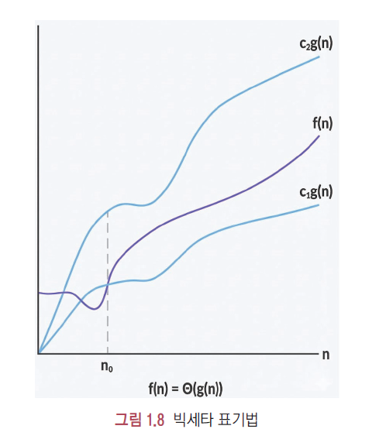
1.6 점근표기법
빅세타 표기법 (Big-Θ)
정의
모든 n ≥ n₀ 에서
c₁·|g(n)| ≤ |f(n)| ≤ c₂·|g(n)|
를 만족하는 양의 상수 c₁, c₂, n₀가 존재하면
f(n) = Θ(g(n))
하한인 동시에 상한 (Tight Bound)
f(n) = O(g(n)) 이면서 f(n) = Ω(g(n)) 이면 f(n) = Θ(g(n))
예) n ≥ 1 이면 n ≤ 2n+1 ≤ 3n 이므로 2n+1 = Θ(n)
84
Notes:
빅세타는 위쪽과 아래쪽 경계를 동시에 나타냅니다. 양의 고정 상수 c₁, c₂와 시작점 n₀를 골라, 모든 n≥n₀에서 c₁·|g(n)|≤|f(n)|≤c₂·|g(n)|가 성립하면 f(n)=Θ(g(n))입니다. 분석할 함수를 같은 기준 함수의 두 상수 배 사이에 가두는 것입니다.
화면의 예인 f(n)=2n+1을 보겠습니다. n≥1이면 왼쪽으로 n≤2n+1이고, 오른쪽으로 2n+1≤3n입니다. 따라서 c₁=1, c₂=3, n₀=1이라는 선택이 가능합니다. 하한 Ω(n)과 상한 O(n)을 동시에 만족하므로 Θ(n)입니다.
여기서 정확한 성장률이라는 말은 정확한 실행 횟수나 시간이 같다는 뜻이 아닙니다. n, 2n+1, 100n은 함수값이 서로 다르지만 모두 Θ(n)입니다. 입력이 커질 때 상수 배 범위 안에서 같은 규모로 증가한다는 뜻입니다.
반대로 2n+1=Θ(n²)은 성립하지 않습니다. O(n²)이라는 상한은 잡을 수 있지만 양의 고정 상수 c₁을 골라 c₁n²≤2n+1을 모든 충분히 큰 n에서 유지할 수는 없습니다. 양변을 n²으로 나누면 c₁≤2/n+1/n²이어야 하는데 오른쪽은 0에 가까워지기 때문입니다. 따라서 Θ를 주장하려면 상한만 증명하고 끝내지 말고 하한도 함께 확인해야 합니다.

Slide 85
O는 상한, 최악은 입력의 선택
최선·평균·최악과 O·Ω·Θ는 서로 다른 분류입니다.
순차 탐색의 경우 | 비교 횟수 함수 | 차수
최선 | 1 | Θ(1)
성공 위치가 균등한 평균 | (n+1)/2 | Θ(n)
최악 | n | Θ(n)
표의 순차 탐색 최악 함수 n은 O(n), Ω(n), Θ(n)으로 모두 표현됩니다. O 자체가 최악의
경우를 뜻하지는 않습니다.
85
Notes:
이 표는 자주 생기는 혼동을 정리합니다. 최선, 평균, 최악은 같은 크기의 여러 입력에서 어떤 비용 함수를 만들지 정하는 분류입니다. O, Ω, Θ는 그렇게 정한 함수의 성장률을 어떻게 경계 지을지 표현하는 표기법입니다. 두 분류는 서로 다른 질문에 답합니다.
순차 탐색의 최선 비교 함수는 1입니다. 따라서 Θ(1)이고, 동시에 O(1)이며 Ω(1)입니다. 최악 비교 함수는 n입니다. 따라서 Θ(n)이고 O(n)이며 Ω(n)이기도 합니다. 최악 함수에 Ω를 사용해도 전혀 모순되지 않습니다. 그 최악 함수가 적어도 선형으로 증가한다는 뜻이기 때문입니다.
가운데 평균 행은 탐색이 성공하고 각 성공 위치의 확률이 같을 때입니다. 평균 함수는 (n+1)/2이므로 Θ(n)입니다. 평균이라고 해서 최선과 최악 차수의 중간인 어떤 별도 차수가 나와야 하는 것은 아닙니다. 정확한 횟수는 최악의 n과 다르지만 성장 차수는 같습니다.
n=O(n²)도 정의상 맞는 느슨한 상한입니다. 그러나 이 말만으로 n이 이차 함수처럼 증가한다고 결론 내릴 수는 없습니다. 정확한 차수를 말하려면 Θ(n)이라고 합니다. 따라서 ‘O는 최악, Ω는 최선, Θ는 평균’이라는 대응은 잘못입니다. 경우를 먼저 밝히고 그 함수의 성장률을 다음에 적는 순서로 정리하세요.

Slide 86
입력이 커질 때의 대표 성장률
아래 순서는 충분히 큰 n에서의 성장률 비교입니다.
1 < log₂n < n < n log₂n < n²
< n³ < 2ⁿ < n!
같은 문제, 같은 입력 조건, 같은 비용 모형에서 알고리즘을 비교해야 합니다.
86
Notes:
앞에서 본 대표 함수들을 성장하는 속도 순서로 놓은 것입니다. 상수 1, 로그, 선형 n, 선형로그 n log₂n, 이차 n², 삼차 n³, 지수 2ⁿ, 팩토리얼 n! 순서입니다. 여기의 부등식은 충분히 큰 n에서의 비교입니다. 모든 작은 입력에서 엄격한 부등식이 성립한다는 뜻은 아닙니다.
예를 들어 n=2이면 log₂n=1이어서 첫 두 함수값이 같습니다. 이런 작은 입력의 같음이나 역전은 점근적 성장 순서와 충돌하지 않습니다. 점근 비교는 어느 시점 이후에 어떤 함수가 더 빠르게 커지는지를 봅니다.
성장률을 이해할 때는 입력을 두 배로 늘리는 실험을 떠올려 보세요. log₂n은 1만 늘고, n은 두 배, n²은 네 배가 됩니다. n log₂n은 원소 수의 증가와 로그 증가가 함께 반영됩니다. 지수 2ⁿ은 n이 1만 늘어도 값이 두 배가 되어 큰 입력에서 다항식과 차이가 크게 벌어집니다.
다만 이 순서만으로 실제 알고리즘의 실행 시간을 모두 판단할 수는 없습니다. 상수 계수와 낮은 차수 항, 입력 범위가 남아 있기 때문입니다. 같은 문제를 같은 입력 조건과 비용 모형에서 비교해야 합니다. 특히 한쪽은 정렬 비용을 포함하고 다른 쪽은 제외한 채 탐색만 비교하면 조건이 달라집니다. 성장률은 이런 조건을 맞춘 뒤 읽는 비교 도구입니다.

Slide 87
선형·선형로그·이차 함수의 그래프
표시한 입력 크기에서 직접 계산한 함수값입니다. 시간 단위는 아닙니다.
n=32에서 n은 32, n log₂n은 160, n²은 1,024입니다.
87
Notes:
이번 그래프는 n, n log₂n, n²이라는 세 대표 함수의 값을 같은 가로축에서 비교합니다. 입력 크기는 8, 16, 24, 32, 40입니다. 세로축은 초나 밀리초가 아니라 계산한 함수값이므로, 특정 프로그램을 실행해 얻은 시간 그래프로 읽으면 안 됩니다.
n=32인 점을 자세히 보겠습니다. 선형 함수 n의 값은 32입니다. 32=2⁵이므로 log₂32=5이고, 선형로그 함수는 32×5=160입니다. 이차 함수는 32×32=1,024입니다. 같은 입력을 세 함수에 넣었을 뿐인데 값의 차이가 생깁니다.
n이 16에서 32로 두 배가 되는 구간도 비교해 보세요. 선형은 16에서 32로 두 배, 선형로그는 16×4=64에서 160으로 2.5배, 이차는 256에서 1,024로 네 배가 됩니다. 그래프에서 이차 함수가 더 가파르게 올라가는 이유를 이 숫자로 확인할 수 있습니다.
세 함수를 같은 세로축에 그리면 큰 n² 값 때문에 작은 함수의 변화가 눌려 보일 수 있습니다. 따라서 아래쪽 선이 거의 평평해 보여도 값이 늘지 않는 것은 아닙니다. 축과 수치를 함께 읽어야 합니다. 또 이 그림은 선택한 입력 크기의 대표 함수값이며, 모든 큰 n에 대한 성장 관계의 증명은 앞에서 배운 식과 부등식으로 확인합니다.

Slide 88
복잡도 함수의 수치 비교
로그의 밑은 2입니다. 모두 대표 함수의 값이며 실측 시간은 아닙니다.
입력 n | log₂n | n | n log₂n | n² | 2ⁿ
4 | 2 | 4 | 8 | 16 | 16
8 | 3 | 8 | 24 | 64 | 256
16 | 4 | 16 | 64 | 256 | 65,536
32 | 5 | 32 | 160 | 1,024 | 4,294,967,296
n을 두 배로 늘리면: log₂n은 1 증가, n은 2배, n²은 4배가 됩니다.
88
Notes:
이번 표는 같은 입력 크기를 여러 대표 함수에 대입한 값입니다. 행은 n=4, 8, 16, 32이고, 로그의 밑은 2입니다. 모든 숫자를 한꺼번에 외우기보다 행을 내려가면서 변화 규칙을 비교해 보겠습니다.
로그 열은 2, 3, 4, 5입니다. 입력이 두 배가 될 때마다 1씩 늘어납니다. n 열은 4, 8, 16, 32로 두 배씩 늘고, n² 열은 16, 64, 256, 1,024로 네 배씩 늘어납니다. 같은 ‘입력 두 배’라도 작업량을 대표하는 함수에 따라 반응이 다릅니다.
n log₂n 열은 n과 로그를 곱한 값입니다. n=16에서는 16×4=64이고, n=32에서는 32×5=160입니다. 그래서 이 구간에서 단순히 두 배보다 조금 더 늘어납니다. 2ⁿ 열은 지수의 위치에 n이 들어갑니다. n=16일 때 65,536이고 n=32일 때 4,294,967,296으로 커집니다. n²과 2ⁿ은 숫자 2의 위치가 다르다는 점을 꼭 확인하세요.
다만 표의 값은 대표 함수값이며 실측 시간이 아닙니다. 어떤 코드의 정확한 연산 수가 5n²+10이라면 이 표의 n²과도 숫자는 다를 것입니다. 표의 목적은 그런 상수와 세부 항을 구분한 뒤, 입력 증가에 따른 규모의 차이를 직관적으로 보여 주는 것입니다.

Slide 89
반복문 복잡도 연습
각 코드에서 work() 실행 횟수를 먼저 세고, 그다음 Θ로 표현해 봅니다.
A
for i in range(n):
work()
B
for i in range(n):
for j in range(n):
work()
C
for i in range(n):
j = 1
while j < n:
work()
j *= 2
가정: n≥2인 정수, work() 한 번의 비용은 Θ(1)입니다.
89
Notes:
이제 세 코드에서 work()가 몇 번 실행되는지 직접 세어 보겠습니다. n은 2 이상인 정수이고 work() 한 번의 비용은 Θ(1)이라고 가정합니다. 먼저 정확한 횟수를 구한 다음, 그 결과를 Θ로 표현해 보세요. 반복문이 몇 겹인지 세는 것만으로 답을 정하지 않는 것이 목표입니다.
A에서는 i가 range(n)을 돕니다. 각 i마다 work()가 몇 번 실행되는지 확인하면 됩니다. B에서는 i 하나를 고정한 상태에서 j가 어디부터 어디까지 움직이는지 먼저 보세요. 그 횟수가 다른 i에서도 같은지 확인하면 전체 횟수를 구할 수 있습니다.
C는 조금 다릅니다. 바깥 반복에 들어갈 때마다 j를 1로 초기화하고, j가 n보다 작은 동안 work()를 실행한 뒤 j를 두 배로 만듭니다. n=8을 넣어 작은 예부터 따라가 보세요. 안쪽 본체를 시작할 때의 j는 어떤 값들인지 적고, 마지막에 조건이 거짓이 되는 순간은 본체 횟수에 포함하지 마세요.
그리고 바깥 반복의 다음 회전에서는 j가 다시 1이 된다는 줄을 놓치지 마세요. 이 초기화가 없으면 전체 횟수가 달라질 수 있습니다. 잠깐 시간을 두고 각 코드의 정확한 식과 그 이유를 한 문장씩 써 보겠습니다. 풀이에서는 A와 B뿐 아니라 C의 올림 기호가 왜 필요한지도 확인하겠습니다.

Slide 90
반복문 연습 풀이
반복문이 두 겹이어도 무조건 Θ(n²)은 아닙니다.
문항 | work() 실행 횟수 | 복잡도
A | n | Θ(n)
B | n × n | Θ(n²)
C | n × ⌈log₂n⌉ | Θ(n log n)
버블 정렬처럼 안쪽 범위가 달라지면 각 회전의 횟수를 합산합니다.
90
Notes:
A부터 확인하겠습니다. 바깥 반복이 n번이고 각 반복에 work()가 한 번이므로 정확히 n회입니다. 한 번의 비용이 Θ(1)이어서 전체는 Θ(n)입니다. B는 각 i에 대해 안쪽 j 반복이 n번입니다. 이런 동일한 묶음이 n개이므로 work()는 n×n회, 전체는 Θ(n²)입니다.
C에서는 j가 1, 2, 4, 8처럼 커집니다. 안쪽 본체를 k번 실행한 뒤 j는 2ᵏ이고, 2ᵏ≥n이 되는 순간 반복을 끝냅니다. 따라서 한 바깥 회전의 본체 횟수는 ⌈log₂n⌉입니다. n=8이면 j=1, 2, 4에서 세 번이고, n=10이면 j=1, 2, 4, 8에서 네 번입니다.
j=1이 바깥 반복 안에 있으므로 매 회전 같은 과정이 다시 시작합니다. 전체 work() 횟수는 n×⌈log₂n⌉이고, 성장 차수는 Θ(n log n)입니다. 코드가 두 겹이어도 안쪽이 로그 횟수이므로 이차가 되지 않습니다.
반대로 버블 정렬에서는 안쪽 횟수가 i에 따라 n−1, n−2처럼 달라졌습니다. 그 경우에는 같은 횟수를 단순히 곱하는 대신 각각을 더해야 합니다. 공통 원칙은 바깥 변수의 값을 하나 고정하고 안쪽 횟수를 센 뒤 전체에 대해 합산하는 것입니다. 안쪽 횟수가 항상 같을 때 그 합이 곱셈으로 간단해집니다.

Slide 91
로그와 증명 확인 문제
계산 결과와 함께 “왜 그런가”를 한 문장으로 설명해 봅니다.
01
log₂64는 얼마인가요? 2의 거듭제곱 식으로 바꿔 보세요.
02
정렬된 64개 원소에서 가운데 원소를 확인하고 제외하며 한쪽 구간으로 진행할
때, 최악 중앙 검사 횟수는? 대소·같음 확인을 합쳐 1회로 셉니다.
03
양의 정수 n에 대해 모든 n≥n₀에서 5n+7≤c·n이 되게 하는 양의 상수 c,n₀ 한
쌍을 제시하세요. 이것이 5n+7=O(n)의 증명입니다.
04
“반복하면 후보 구간이 줄어든다”만으로
이진 탐색의 정답까지 보장할 수 있나요?
91
Notes:
마지막 확인 문제입니다. 계산한 숫자만 적지 말고 왜 그 값이 나오는지도 짧게 설명해 보세요. 네 문제는 각각 로그의 정의, 정확한 반복 횟수, 빅오의 정의, 알고리즘의 정확성을 확인합니다.
첫 번째는 log₂64입니다. 외운 값을 쓰는 데서 그치지 말고 ‘2를 몇 번 곱해야 64가 되는가’라는 거듭제곱 식으로 바꾸어 보세요. 두 번째는 정렬된 64개 원소를 이진 탐색할 때의 최악 중앙 검사 횟수입니다. 앞 문제의 로그 값과 바로 같은지, 마지막 후보를 검사하는 횟수가 필요한지 생각해 보세요.
세 번째는 5n+7=O(n)을 증명할 상수 c와 n₀를 찾는 문제입니다. 최소 상수를 찾을 필요는 없습니다. 두 양의 고정 상수를 고르고, 모든 n≥n₀에서 5n+7≤c·n임을 설명하면 됩니다. n=1 하나만 대입해 맞는지 보는 것은 전체 증명을 대신하지 않습니다.
네 번째는 구간이 줄어들면 정답도 보장되는지 묻습니다. 매번 후보를 줄이더라도 정답이 있는 쪽을 버린다면 어떻게 될까요? 반드시 끝난다는 성질과 올바른 답을 낸다는 성질을 나누어 생각해 보세요. 각자 잠깐 정리한 뒤 다음 슬라이드에서 답뿐 아니라 근거를 함께 확인하겠습니다.

Slide 92
로그와 증명 확인 문제 풀이
정확한 횟수, 성장률, 정확성의 근거를 구별합니다.
01
log₂64 = 6입니다. 2⁶ = 64이기 때문입니다.
02
⌊log₂64⌋+1 = 7회입니다. 마지막 원소도 확인합니다.
03
n≥1이면 5n+7 ≤ 12n입니다. c=12, n₀=1이면 됩니다.
04
구간 감소는 종료를 보장합니다. 정답을 보장하려면
“존재하는 정답을 구간 안에 유지한다”는 불변식도 필요합니다.
92
Notes:
첫 문제의 답은 6입니다. 2⁶=64이므로 log₂64=6입니다. 로그는 거듭제곱에서 지수를 되찾는 연산이라는 정의로 설명할 수 있습니다.
두 번째의 최악 검사 횟수는 7회입니다. 공식으로는 ⌊log₂64⌋+1=7이고, 최악 경로의 후보 크기를 64, 32, 16, 8, 4, 2, 1로 적어 보아도 일곱 번의 중앙 검사가 필요함을 이해할 수 있습니다. 여섯 번 절반 수준으로 줄여 후보 하나가 남더라도 그 원소가 정답인지 마지막으로 확인해야 합니다. 따라서 로그 값과 정확한 검사 횟수를 구분합니다.
세 번째에서는 n≥1일 때 7≤7n을 사용합니다. 그러면 5n+7≤5n+7n=12n이므로 c=12, n₀=1이면 됩니다. 이 두 상수는 입력에 따라 달라지지 않고, 시작점 이후의 모든 n에서 성립합니다. 다른 상수 쌍이라도 같은 조건을 만족하면 정답입니다.
네 번째는 구간 감소만으로 정답을 보장할 수 없다는 것이 답입니다. 후보 구간의 크기가 매번 엄격히 줄면 종료를 설명할 수 있습니다. 그러나 정답이 존재한다면 그 정답을 후보 구간 안에 계속 유지한다는 불변식도 필요합니다. 정렬 순서를 근거로 정답이 있을 수 없는 쪽만 버려야 합니다. 오늘 배운 정확한 횟수, 성장률, 종료와 정확성은 서로 관련되어 있지만 각각 다른 근거로 설명해야 한다는 점을 기억하세요.

